Slide 1
В СОДЕРЖАНИЕ

Slide 2
Лекция 1
Основы искусственного воспроизводства рыб

Slide 3
Вопросы:
Технология воспроизводства рыбы
Заводской способ. Отбор половых продуктов
2. Полузаводской способ

Slide 4
1. Технология воспроизводства рыбы
Подготовка производителей к нересту начинается весной. Важное значение для проведения нерестовой компании имеет преднерестовое содержание производителей. Обязательным условием в этот период является кормление производителей, что способствует быстрому восстановлению потерянной массы рыб за период зимовки, положительно сказывается на развитии половых продуктов, повышает жизнестойкость потомства. Кормление ремонтно-маточных стад необходимо проводить качественными высокопротеиновыми кормами, обогащенными необходимыми витаминами, аминокислотами и микроэлементами.

Slide 5
Для воспроизводства лососевых, осетровых и растительноядных рыб используют заводской способ получения потомства, для карпа и европейского сома полузаводской, т.н. эколого-физиологический способ. По сравнению с естественным нерестом – заводской и полузаводской способы имеют ряд преимуществ: появляется возможность управления процессом подготовки производителей, процессом осеменения и инкубации икры, получение зрелых половых продуктов. Значительно расширяются возможности проведения племенной работы. Поскольку используется раздельное содержание производителей и потомства, личинки, полученные этим методом, способы от возбудителей инвазионных заболеваний. Освободившиеся нерестовые пруды могут использоваться для других рыбоводных процессов. Появляется возможность значительно раньше получить потомство и за счет этого значительно увеличить период выращивания молоди.
Технологию воспроизводства рассмотрим на примере осетровых рыб.

Slide 6
2. Заводской способ. Отбор половых продуктов
Метод сцеживания
Рыбу обмывают и обтирают салфеткой брюшко и анальный плавник. Левой рукой берут рыбу за хвостовой стебель, а правой прижимают голову рыбы и слегка выгибают брюшко над посудой. Икра вытекает струей. Емкость лучше использовать стеклянную или пластмассовую и направлять струю половых продуктов по касательной стенке. Так они меньше травмируются. Когда икра перестает вытекать, правой рукой сдавливают брюшко спереди назад. Отцеживание прекращают, когда из полового отверстия рыбы появляются комки икры или сгустки крови.
Ошибки допускаемые при отцеживании:
- икру отцеживают в мокрую посуду;
- икру отцеживают не по касательной к стенке, а в центр.

Slide 7
Качество половых продуктов
икринки должны быть округлой формы
окрашены типично
оплодотворяемость хорошей икры – 80-90 %
Недозрелая или перезрелая икры обычно дряблая, икринки давиться пальцами. Такая икра плохо оплодотворяется, а при ее развитии много эмбрионов имеют аномалии.
Визуально качество спермы определяется по ее цвету и консистенции:
Желтовато-кремовая, или белая сперма – хорошее качество.
Голубоватая, жидкая сперма - плохое качество.
Степень активности сперматозоидов определяют в лабораторных условиях. Каплю спермы смешивают с каплей воды и рассматривают под микроскопом. Необходимо помнить о том, что сперматозоиды неподвижны в семенной жидкости и лишь попадая в воду, сперматозоиды становятся активными – начинают плавать, что дает им возможность проникать в икринки. Активность спермы осетровых – 5 – 10 минут. Карпа – 1,5 – 3 минуты.

Slide 8
Осеменение и инкубация икры
В рыбоводстве применяют различные способы искусственного осеменения икры. Для осеменения икры осетровых рыб лучшим является полусухой способ. Осеменение производят в течении 10-20 минут после извлечения икры из самки. Смесью спермы от 3 – до 5 самцов. Тогда оплодотворяемость икры и выживаемость эмбрионов больше, т.к. у икринок разная избирательность к сперме. При отборе икры важно, что бы на нее не попадал прямой солнечный свет. Смешивание также надо производить при рассеянном свете.

Slide 9
Осеменение.
На 1 кг икры используют 10 куб. сантиметров спермы. Разведенной двумя литрами воды. Разведенную сперму тщательно перемешивают с икрой в течении 3-5 минут. После чего оплодотворенную икру 3 раза быстро промывают для удаления слизи и спермы. Перемешивание икры необходимо проводить только гусиным пером. Важной что бы температура воды при проведении всех технологических манипуляций с икрой была одинаковой. Качество оплодотворения икры определяют в лабораторных условиях. Что бы определить процент оплодотворения берут пробу из общего количества икры заложенного на инкубацию. Пробы икры у осетровых составляет 300 – 350 икринок. У карповых 300 – 400 икринок. Процент оплодотворения икры определяют во время второго деления на стадии дробления. Просматривают под бинокуляром. Процент оплодотворения осетровых видов рыб составляет:
стерлядь – 70 %
сибирского осетра и его гибридов – 80-85 %
бестера - 80 %
белуги – 85 %
Ошибки:
перемешивание икры производят рукой, а не гусиным пером, что приводит к травматизации икры.

Slide 10
Обесклеивание
Аппарат Вейса загружают оплодотворенной икрой, предварительно в аппарат наливают 2,5 – 3 литра обесклеивающего раствора. Для осетровых из расчета 2 литра молока на 8 литров воды. Затем подают через вентиль с сжатым воздухом с таким расчетом, что бы икра интенсивно перемешивалась но не выплескивалась. Через 40 – 50 минут икру проверяют на клейкость. В чашку Петри с водой помещают икринки. Если в течении 5 минут икринки не приклеились к стеклу, то обесклеиваие можно считать законченным. После завершения обесклеивания – подачу воздуха прекращают и подают воду. Расход воды в аппараты Вейса во время инкубации икры осетровых рыб– 3 – 4 минуты.
Рыбоводы широко используют другой способ обесклеивания – химический, с использованием раствора танина. Из расчета 0,5 г на 1 литр воды. Обесклеивание проводят в тазике или миске. На 1 литр икры необходимо 2 литра раствора танина. Икру мешают пером при строгом соблюдении времени – только 40 секунд. Затем двукратно промывают водой и помещают в инкубационные аппараты.

Slide 11
Инкубация
Инкубация икры осетровых длится несколько суток и зависит от температуры воды. Так при температуре воды 12 – 18 градусов Цельсия время инкубации продолжается от 5 до 10 суток. В этот период необходимо ухаживать за икрой: регулировать расход воды в аппаратах, профилактически обрабатывать икру и своевременно удалять погибшие икринки с целью недопущения развития опасного грибкового заболевания - сапролегнии, способной вызвать гибель икры в аппарате до 100 %. При температуре вод 22 градуса Цельсия развитие икры происходит наиболее оптимально и быстрее, чем развитие сапролегнии. Систематическое использование органических красителей позволяет постоянно сдерживать размножение гифов сапролегнии находящихся постоянно в воде, поступающей в цех из водоисточника. Сразу после выклева прелдичинок переносят в заранее подготовленные лотки. Как правило, предличинок не кормят, т.к. они питаются за счет запасов желточного мешка. В лотках в зависимости от температуры воды личинок выдерживают на протяжении 5-10 суток, т.е. до перехода на активное питание. Затем начинают ее подкармливать живыми и искусственными специализированными кормами. По достижении массы 0,2 г. молодь необходимо сортировать и рассаживать – уменьшая плотности посадки. Обеспечивая тем сам ее рациональный прирост и нормальное использование кормов.

Slide 12
3. Полузаводской способ
Полузаводской способ разработан и внедрен рыбоводами республики. Широко используется для воспроизводства карпа и европейского сома. Технологический процесс получения личинок карпа полузаводским способом состоит из следующих этапов:
1 этап – разбор производителей после зимовки.
Разбирать производителей следует при температуре воды от 12 – 14 градусов. До этого периода производители должны кормиться как минимум 2 недели.

Slide 13
2 этап – завод производителей в икубационный цех.
В инкубационный цех завозят самок и самцов. Взвешивают и высаживают их по ваннам отдельно друг от друга. Самок берут только с увеличенным мягким брюшком и покрасневшими гениталиями. Самцы должны быть текучими. Начальная температура воды в ваннах около 15 градусов. За сутки температуру плавно поднимают до значений 17 градусов Цельсия. Самки должны содержаться при таком температурном режиме до момента первой инъекции от 1,5 до 2 суток.
Ошибки:
Рыбоводы завозят в цех недозревших самок, ошибочно ориентируясь только на увеличенное брюшко.
Производителей не выдерживают сутки до инъекции при нерестовой температуре 17 градусов.

Slide 14
3 этап – Гипофизарные инъекции.
Для начала готовят водную суспензию. Для этого отбирают свежие и сохранившие свою форму светло-коричневые гипофизы. Вместо воды лучше всего использовать физиологический раствор. Взвешенные гипофизы помещают в фарфоровую ступку и тщательно растирают пестиком до порошкообразного состояния. Шприцем добавляют 0,5 мл физраствора и продолжают растирать до кашеобразной массы. Затем шприцем добавляют физиологический раствор до нужного объема. Суспензию готовят до всех групп отсаженных самок, причем с некоторым излишком, учитывая возможные потери. Величину доз и схема инъекций варьируют, в зависимости от размеров и возраста производителей. Предварительное взвешивание производителей позволяет определить правильную дозировку. Первая предварительная доза для самок составляет 0,3 – 0,5 мг/кг. Вторая разрешающая доза – 2,5 – 3,0 мг/кг. Самцы инъецируются один раз, во время разрешающей инъекции самок. Для самцов доза 1,2 – 1,5 мг/кг. Интервал между первой и второй инъекцией у самок составляет 14 часов. Инъецирование проводят при температуре 18 градусов Цельсия. И после второй разрешающие инъекции температуру увеличивают до 20 градусов Цельсия. Инъецирование проводят в бризентовых носилках или на столе с мягким покрытием. Иглу водят между спинным плавником и боковой линии спины – наклонно, во всю длину, под чешуйкой, чтобы не повредить позвоночник и не попасть в брюшную полость. После введение иглы это место несколько секунд массируют, иначе часть введенной суспензии может вылиться из места прокола, и доза гормона гипофиза будет заниженной. Наиболее эффективная инъекция, снижающая названные риски – инъекция в грудной плавник.

Slide 15
Ошибки:
Рыбоводы устанавливают высокие температуры воды при проведении нереста.
Рыбоводы используют слишком высокие дозы гипофиза.
Для снижения стресс фактора лучше дополнительно выдерживать сутки выдерживать производителей при температуре 18 градусов, чем колоть завышенные дозы гипофиза.

Slide 16
4 этап - Формирование гнезд и посадки производителей в ванны.
После инъекции производителей сажают в заранее подготовленые ванны с искусственным субстратом, имитирующим нерестовые пруды. В ванне размерами 1,5 х 1,5 метра и глубиной 70 см формируют гнезда. Мягкие ерши укладывают на дно, чтобы производители не травмировали кожные покровы. На стенки закрепляют жесткие ерши. Всего на ванну уходят от 90 до 120 ершей. Ванну заливают водой и выдерживают температуру 20 градусов Цельсия. После однократного инъецирования, самцов сразу высаживают в ванную по 3-4 штуки. Это примерно 8 вечера. Затем проводят разрешающую инъекцию у самок, после которой, их подсаживают к самцам. Ванны накрывают делью и закрепляют резинкой. Обязательно выключают свет и соблюдают тишину. В 10 – 11 часов утра начинается дружный нерест. Рыбоводы сажают много гнезд на одну ванную. В таких случая икра ложится в несколько слоев и погибает (на одну ванную норма составляет 4 гнезда, где в гнезде одна самка и один самец).

Slide 17
5 этап - Нерест и инкубация икры.
Нерест проводиться при постоянной проточности. Конструкция трубы позволяет обогащать воду кислородом. С момента начала нереста необходимо дать производителям 5-6 часов, что бы нерест окончательно закончился. Примерно в 7-8 часов вечера ерши с икрой вынимают и переносят в ванную размером 2 Х 2,5 метра. Ванную заполняют водой на глубину 70 см и устанавливают фильтр. В них при температуре воды 20-22 градуса Цельсия раскладывают ерши с икрой. Ерши должны хорошо омываться водой и просматриваться. Ерши должны хорошо промываться водой и просматриваться. Вечером того же дня ванны обрабатываются фиолетовым К. Для изготовления раствора необходима 1 чайная ложка на ведро воды. Обработку проводят с интервалом 2 раза в сутки через 12 часов. Инкубация длится 3-3,5 суток. До момента выклева личинок ванные необходимо обработать 6-7 раз.
Ошибки:
Рыбоводы не выдерживают необходимого теплового режима (не менее 22 градусов Цельсия, такой температурный режим предотвращает развитие на икре сапролегнии).

Slide 18
6 – й этап - Выклев и выдерживание личинки
С начала выклева личинку необходимо освободить от ершей. Для этого нужно дождаться момента, когда личинки не сидит на ершах, а свободно плавает. Если поторопиться и снять раньше времени ерши можно выбросить много живой икры. На вторые сутки выклева личинки необходимо чисть лотки 2 раза в день. Эта мера помогает избежать органического загрязнения и позволяет поддерживать оптимальные кислородный режим. Проточность воды должна быть не менее 15 литров в минуту. Тревожный сигнал если личинки скапливается возле подачи воды. Это говорит о том, что ей не хватает кислорода, либо она страдает от паразитов. На третьи сутки личинкой можно зарыблять выростные пруды.
Ошибки:
Рыбоводы рано вынимают ерши – погибает много живой икры.

Slide 19
7 этап - Транспортировка и зарыбление выростных прудов.
Обычно зарыбление прудов проводиться трехсуточной личинкой. Воду в ванну сливают до минимума. И специальным сачком по площади всей ванны собирают личинку, затем ее необходимо поместить в тару для транспортировки. Существует два метода подсчета личинки – объемный и эталонный.
Объемный метод: Личинку собирают сачком и освобождают от воды. Обезвоженную личинку помещают в 100 граммовый стакан, в котором помещается 45 – 50 тыс. штук. Если зарыбление проводится бидонами, то в нем должно находиться не более 100 тыс. личинок.
Эталонный метод: В таз помещают определенное количество личинок (эталон). Рядом ставят такой же таз и насыпают в него примерно такое же количество личинок.
За 3-6 часов до начала транспортировки необходимо провести адаптацию личинок карпа к температуре водоема, в котором будет проходит зарыбление. Снижение температуры проводят в цеху при температуре 0,5 – 1,0 градус в час. Перед выпуском в пруды необходимо следить, чтобы температура воды в живорыбной емкости и в пруде не различалось более чем на 1 градус Цельсия.
Ошибки –
Адаптация личинки к температуре воды происходит слишком быстро.
Превышение перепада температуры более чем на 1 градус.

Slide 20
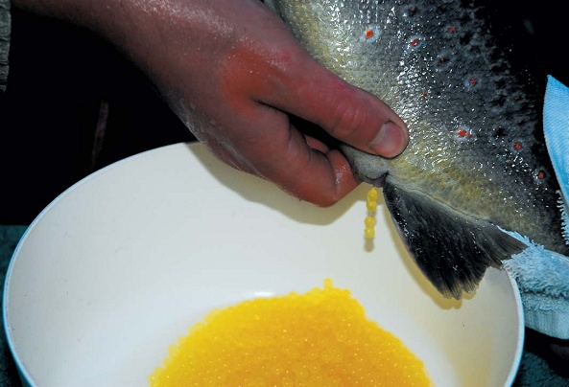
Искусственное воспроизводство лососевых рыб
Лекция №2.

Slide 21
План
1. Репродуктивный возраст и количество нерестовых циклов в течение жизни
2. Плодовитость
3. Подготовка производителей к нересту
4. Получение половых продуктов
5. Инкубация икры
6. Выклев и развитие предличинок
7. Подращивание молоди
8. Видео по искусственному размножения лососевых рыб

Slide 22
1. РЕПРОДУКТИВНЫЙ ВОЗРАСТ И КОЛИЧЕСТВО НЕРЕСТОВЫХ ЦИКЛОВ В ТЕЧЕНИЕ ЖИЗНИ
У различных видов рыб время, в течение которого самцы и самки становятся зрелыми, может варьировать от нескольких месяцев до нескольких лет. Половое созревание форелей зависит от вида, пола и условий окружающей среды (температуры воды, условий питания и т.д.), в которых рыба растёт и развивается

Slide 23
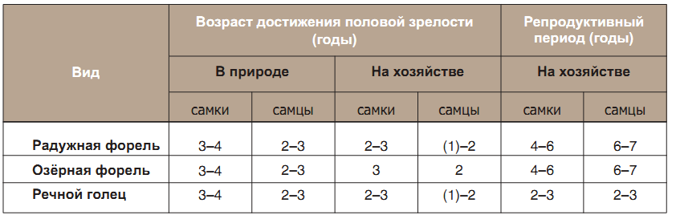
Репродуктивный возраст и период у отдельных видов форелей

Slide 24
2. ПЛОДОВИТОСТЬ
Плодовитость икромечущих видов костистых рыб зависит от их заботы о потомстве и размера икринок. Плодовитость рыб может быть выражена абсолютным или относительным количеством и весом икры, полученной от одной самки.

Slide 25
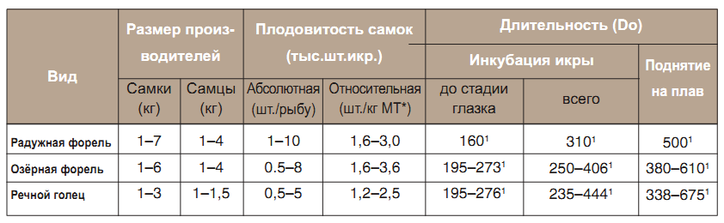
Размер при достижении половой зрелости, плодовитость, продолжительность инкубации икры и выдерживания предличинок у отдельных видов форелей

Slide 26
3. ПОДГОТОВКА ПРОИЗВОДИТЕЛЕЙ К НЕРЕСТУ
Признаком приближающегося нерестового сезона на рыбоводном хозяйстве является сбор зрелых производителей на водоподаче басейна вблизи поверхности и зачастую даже их прыжки против течения воды. Это указывает на то, что самцы и самки готовы к миграции к местам нерестилищ. В это время необходимо разделить самцов и самок. В противном случае уже созревшие производители могут спонтанно выметать свои половые продукты, в то время как остальные будут подбирать уже оплодотворённую икру со дна бассейна, где произошёл неконтролируемый нерест, и поедать её.

Slide 27
У форелей во время нерестового сезона легко отличить самок от самцов. Вследствие этого можно с уверенностью провести отделение одного пола от другого: Самцы более прогонисты, их спина выше и с горбинкой. Окраска самцов ярче. Их нижняя челюсть заострена и имеет клиновидную форму. В более зрелом возрасте нижняя челюсть крючкообразно изгибается и покрывается выпуклыми наростами. Их заострённый мочеполовой бугорок выступает наружу, из него при нажатии на брюшко выпрыскивается молокоподобная сперма.

Slide 28
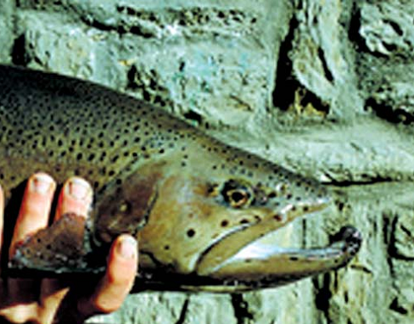
Самец. Изменения в строении челюсти.

Slide 29
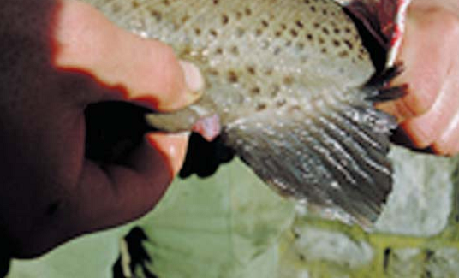
Самец. Мочеполовой бугорок.

Slide 30
Самки имеют более округлую форму, их брюшко раздувается из-за увеличившихся яичников. Мочеполовой бугорок выступает на 1-2 см, его верхушка скруглена.

Slide 31
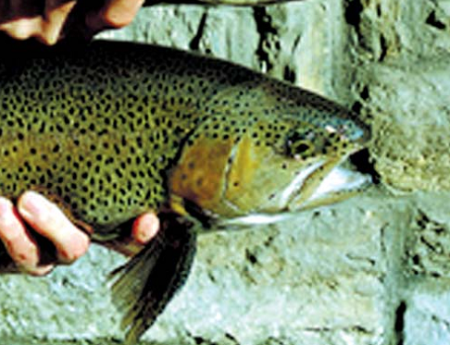
Самка. Изменения в строении челюсти.

Slide 32
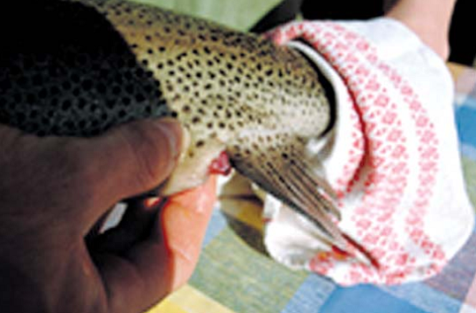
Самка. Мочеполовой бугорок.

Slide 33
Вылов и сортировка производителей должна производиться осторожно, чтобы не повредить и не побеспокоить рыб, полных икры и спермы.

Slide 34
Наилучшим методом для имитации благоприятных условий окружающей среды является понижение уровня воды при одновременном повышении проточности в чистых бассейнах, где самки и самцы содержатся раздельно. Если это сделано правильно, около 50–70 процентов самок будут готовы к нересту на 7–10 день после отсаживания от самцов.

Slide 35
На крупных хозяйствах, специализирующихся на разведении форели, овуляцию и спермиацию рыб индуцируют при помощи гормонов, например, гипофиза лососевых или аналогов гонадолиберина (ГнРГ/A).

Slide 36
4. ПОЛУЧЕНИЕ ПОЛОВЫХ ПРОДУКТОВ
Первым шагом является отделение тех самок, икра которых уже овулировала. Признаком овуляции считается увеличенное и мягкое брюшко. Икру можно почувствовать при аккуратном прощупывании, при этом мочеполовой бугорок выступает на 1-2 см

Slide 37
Наиболее широко распространён метод ручного сцеживания половых продуктов. Голова и хвост рыбы заворачиваются в полотенца, а саму самку держат крепко, но мягко за оба её конца таким образом, чтобы голова была на 45 градусов выше хвоста. При таком положении возможным выдавить овулировавшую икру путём аккуратного массажа большим и указательным пальцами по направлению к мочеполовому отверстию, откуда икра будет выливаться непосредственно в миску.

Slide 38
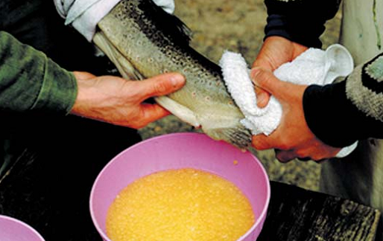
Ручное получение икры от самок

Slide 39
Неосторожное обращение и непрофессиональное сцеживание могут причинить рыбе боль или повредить её. По этой причине, икра не должна выдавливаться от головы до хвоста, а только из нижней части брюшка. Исходная точка сцеживания должна находиться не выше, чем воображаемая линия между спинным и анальным плавниками. Если выдавливание проводится выше упомянутой линии, можно повредить внутренние органы, такие как селезёнка или печень, что приводит к гибели рыбы. Ещё одной причиной, почему сцеживание следует проводить в нижней части брюшка, является то, что овуляция икры начинается именно в нижней части яичников.

Slide 40
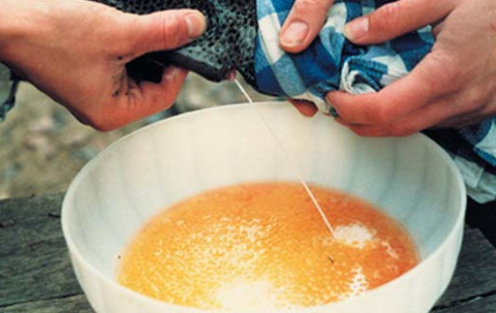
Сцеживание спермы
Сперму от самцов получают сходным образом. Бережное обращение и сцеживание имеют такое же большое значение, как и для самок.

Slide 41
Форель овулирует икру порционно, через некоторые промежутки времени. Спустя 2–5 суток после первой, основной овуляции, дающей 75–85% икры, происходит вторая, более скудная овуляция. В связи с этим важно либо проверять уже сцеженных самок и снова получать от них икру, либо содержать их совместно с самцами. В присутствии самцов самки вымётывают вторично овулировавшую икру. В противном случае овулировавшая, но не сцеженная или не выметанная икра начнёт разлагаться внутри рыбы.

Slide 42
Самки 4–6 лет весом 2,5–3,5 кг дают наи- большее количество икры наилучшего качества. Плодовитость самок старше 6 лет постепенно снижается, как в количественном, так и в качественном отношении, вследствие кумулятивного эффекта различных перенесённых рыбой стрессовых событий.

Slide 43
Очень важно избегать контакта икры с водой до начала оплодотворения, поэтому перед выдавливанием производителей необходимо тщательно протереть полотенцем, особенно в области мочеполового отверстия.
Одну порцию икры, состояющую из приблизительно 5 000–10 000 штук икринок, оплодотворяют спермой от, по меньшей мере, 2–3 самцов. Это обеспечит оплодотворение всей икры даже в том случае, если по каким-то причинам один из самцов будет бесплоден. Через 3–7 дней от самцов можно снова получить сперму. Таким образом, половые продукты от лучших самцов можно использовать для оплодотворения икры от различных самок. 1 самца достаточно для оплодотворения икры от 3–8 самок.

Slide 44
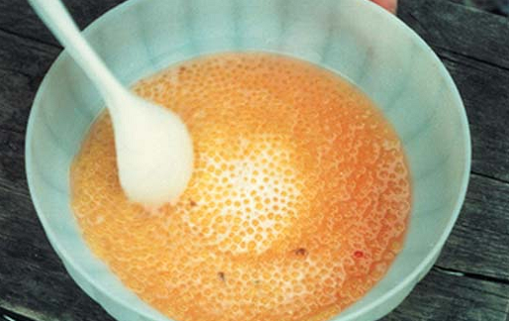
Оплодотворение

Slide 45
После сцеживания икру и сперму осторожно перемешивают, по-прежнему без воды. Когда вся икра будет покрыта тонким слоем спермы, её необходимо оставить на 1–2 минуты для того, чтобы произошло оплодотворение. После этого сперва добавляется небольшое количество воды, затем постепенно добавляют свежую воду, тщательно промывая икру. Во время этой процедуры нужно также удалить некачественные (белые) икринки. Они становятся белыми вследствие коагуляции белка в неоплодотворённых икринках. По завершению промывки и очистки икра помещается в инкубационные аппараты.

Slide 46
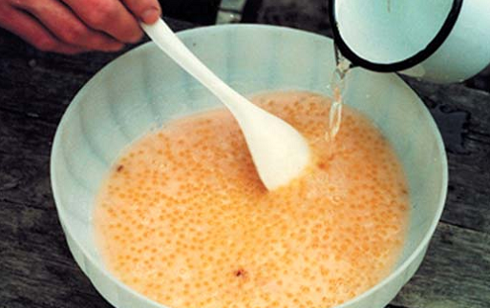
Добавление воды к оплодотворённой икре

Slide 47
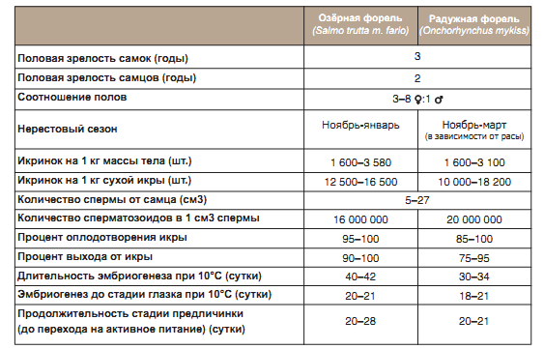
Основные репродуктивные показатели озёрной и радужной форели

Slide 48
5. ИНКУБАЦИЯ ИКРЫ
Икра, помещаемая в инкубационный аппарат (при загрузке 10 000 шт.икр./0,2 кв. метр).
В течении ближайших 36 часов следует удалять все негодные икринки. Затем наступает первый критический период развития, который длится до стадии глазка. В это время делящиеся клетки внутри икры особенно хрупки. Резкие толчки могут вызвать формирование уродств у эмбрионов или даже их гибель. Вследствие этого развивающуюся в инкубационных аппаратах икру не следует тревожить.

Slide 49
После стадии глазка и вплоть до вылупления икру можно перевозить, сортировать вручную или автоматическим образом, а также можно отбирать плохие и повреждённые икринки. В течение этого периода икра довольно вынослива. После этого, примерно за 48 часов до вылупления, икринки снова становятся чувствительными.

Slide 50
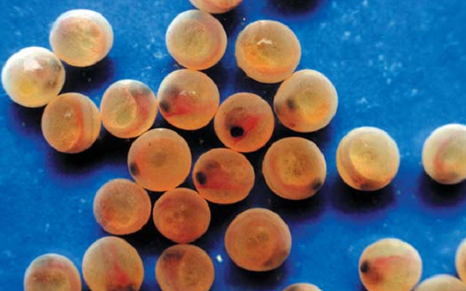
Икринки на стадии глазка

Slide 51
На протяжении первого критического периода единственным средством для борьбы с сапролегнией является формалин в концентрации 0,25 мл/л. Также приемлемым является использование особых йодосодержащих препаратов.
Существуют противоречивые мнения и публикации относительно чувствительности икры форели к свету. Точно известно, что при помещении форелевой икры на несколько минут непосредственно под прямой солнечный свет, большая часть икры погибнет. Потому на рыбопитомнике рекомендуется поддерживать рассеянное освещение или даже полную темноту.

Slide 52
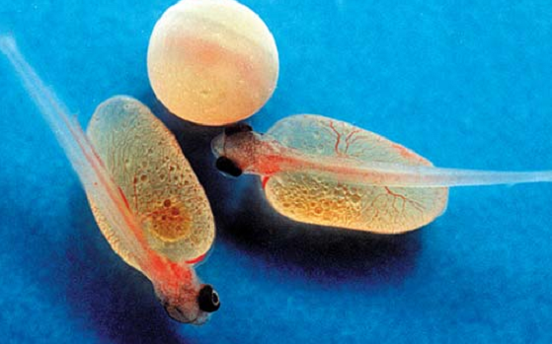
6. ВЫКЛЕВ И РАЗВИТИЕ ПРЕДЛИЧИНОК

Slide 53
Длительность инкубации зависит от температуры воды, однако на неё также оказывает значительное влияние содержание кислорода. Выклев при температурах ниже 4°С и выше 15–18°С возможен только с большими потерями.
Потребность развивающихся эмбрионов в кислороде значительно возрастает неспосредственно после оплодотворения, в начале деления клеток, на стадии пигментации глаз, а также перед выклевом. На протяжении этих периодов недостаточное количество кислорода может привести к повышению смертности, а в конце эмбрионального периода – к слишком раннему выклеву.

Slide 54
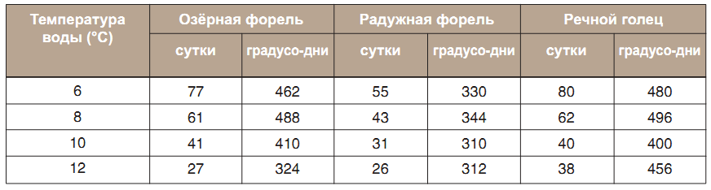
Продолжительность инкубации икры форелей в условиях различной температуры воды

Slide 55
Важно также не подвергать развивающихся личинок воздействию прямого света, поскольку они будут пытаться спрятаться друг под другом, что может вызвать дефицит кислорода и, как следствие, гибель личинок. Также имеет важное значение чистота инкубационных аппаратов, которая обеспечивается подходящим уровнем водообмена и удалением мёртвых и разлагающихся личинок при помощи сифона. В течение этого периода личинки чувствительны к химикатам, включая формалин, потому единственной возможностью профилактики заболеваний является поддержание исключительно чистых условий выращивания.

Slide 56
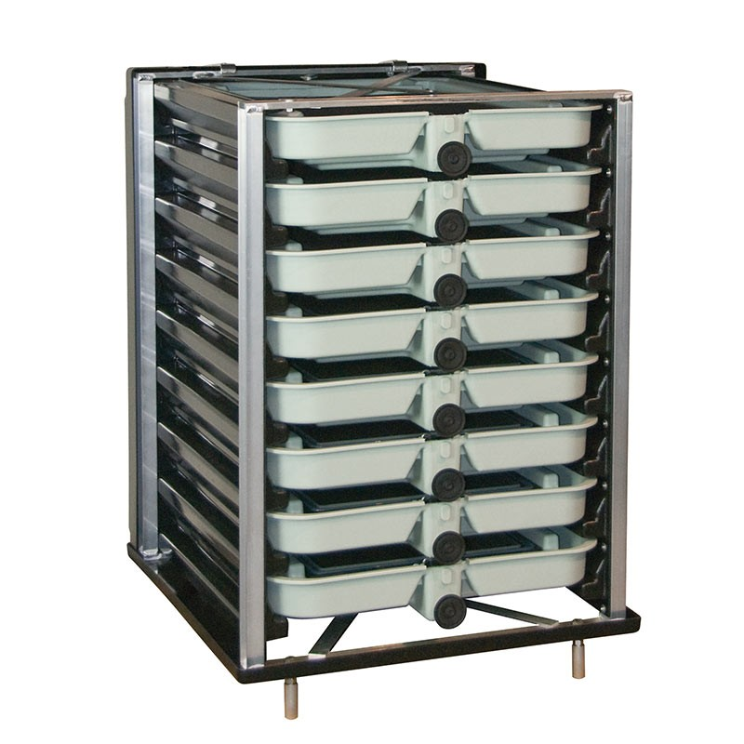
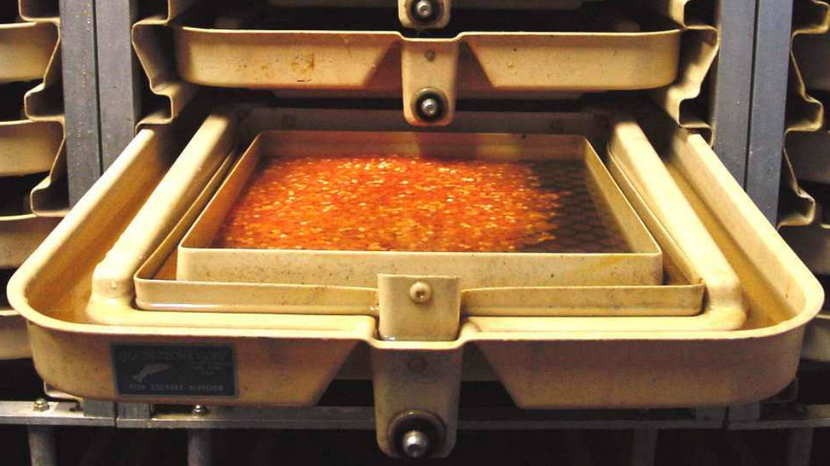
ИНКУБАЦИЯ ИКРЫ

Slide 57
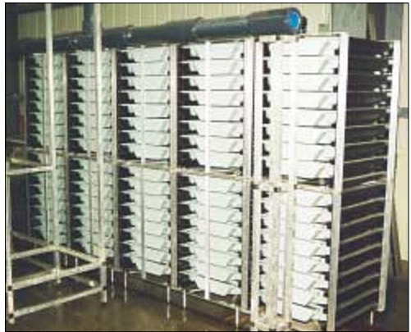

Slide 58
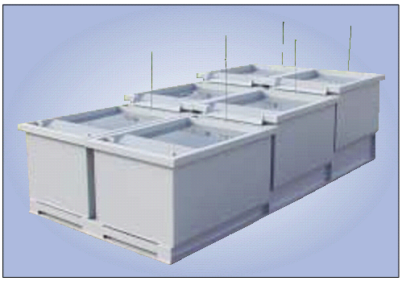
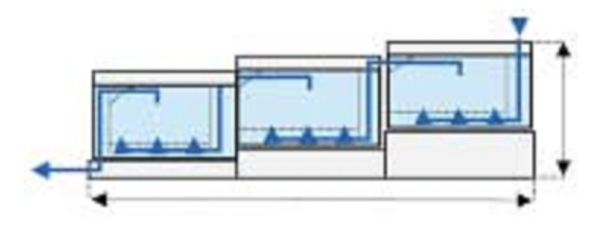

Slide 59
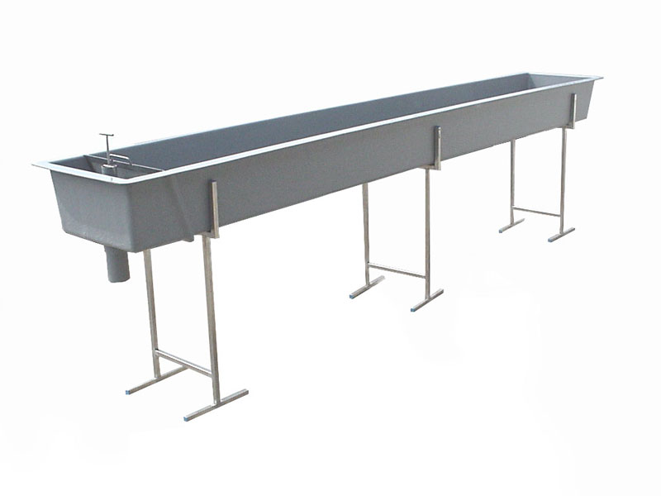
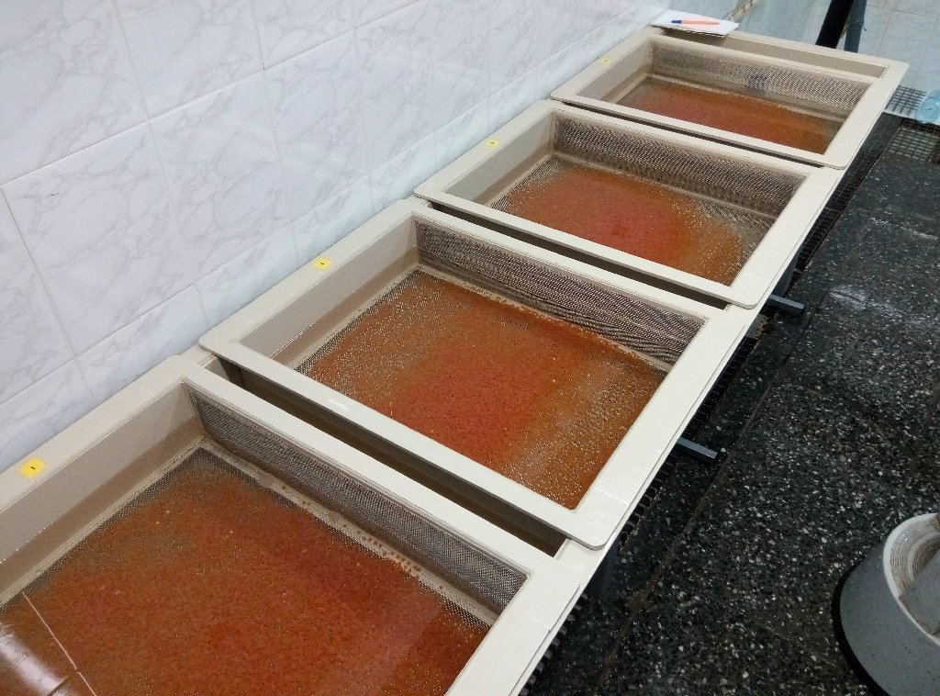

Slide 60
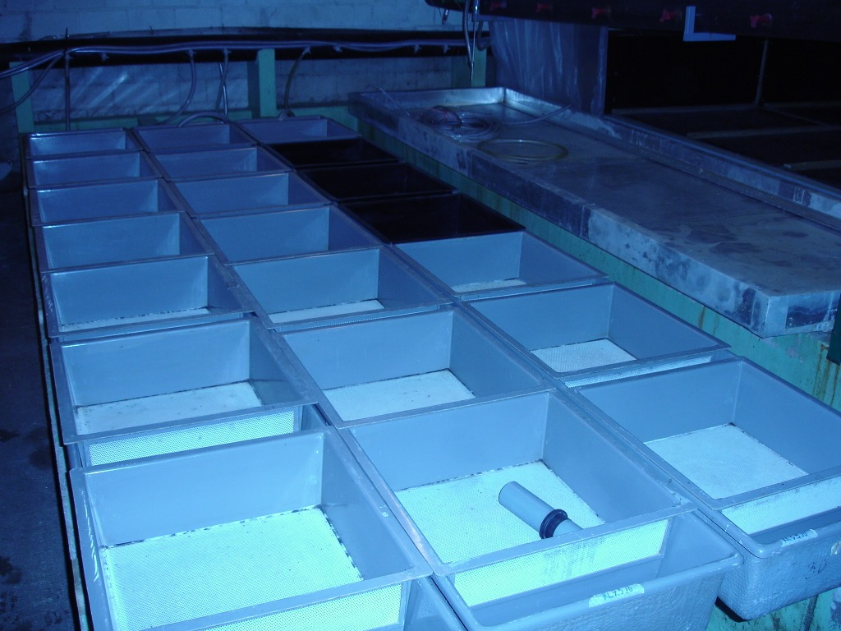

Slide 61
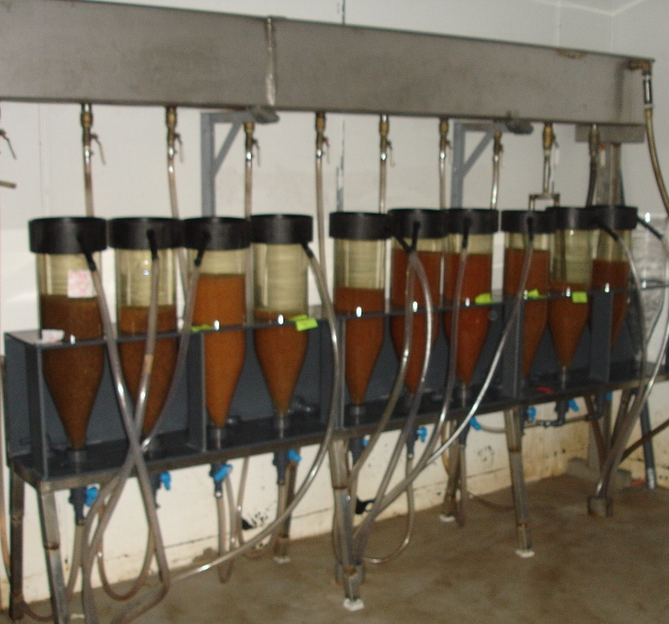

Slide 62
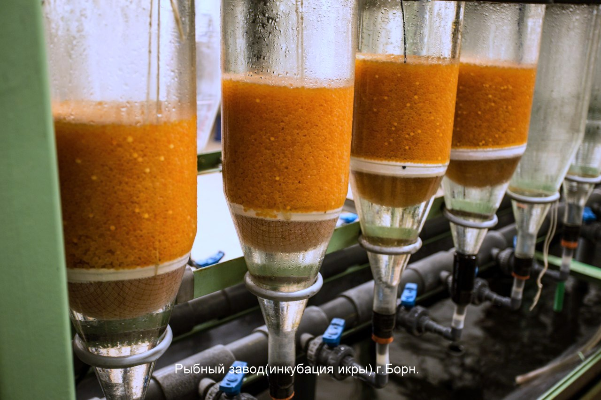

Slide 63
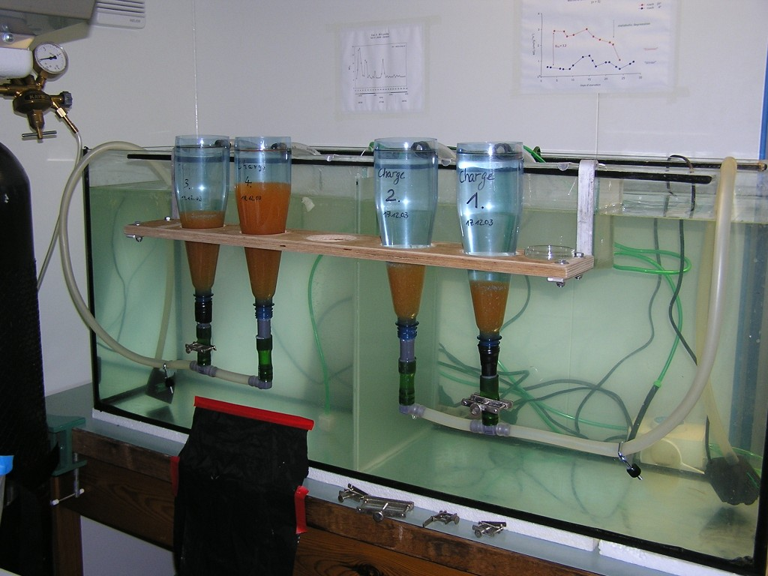

Slide 64
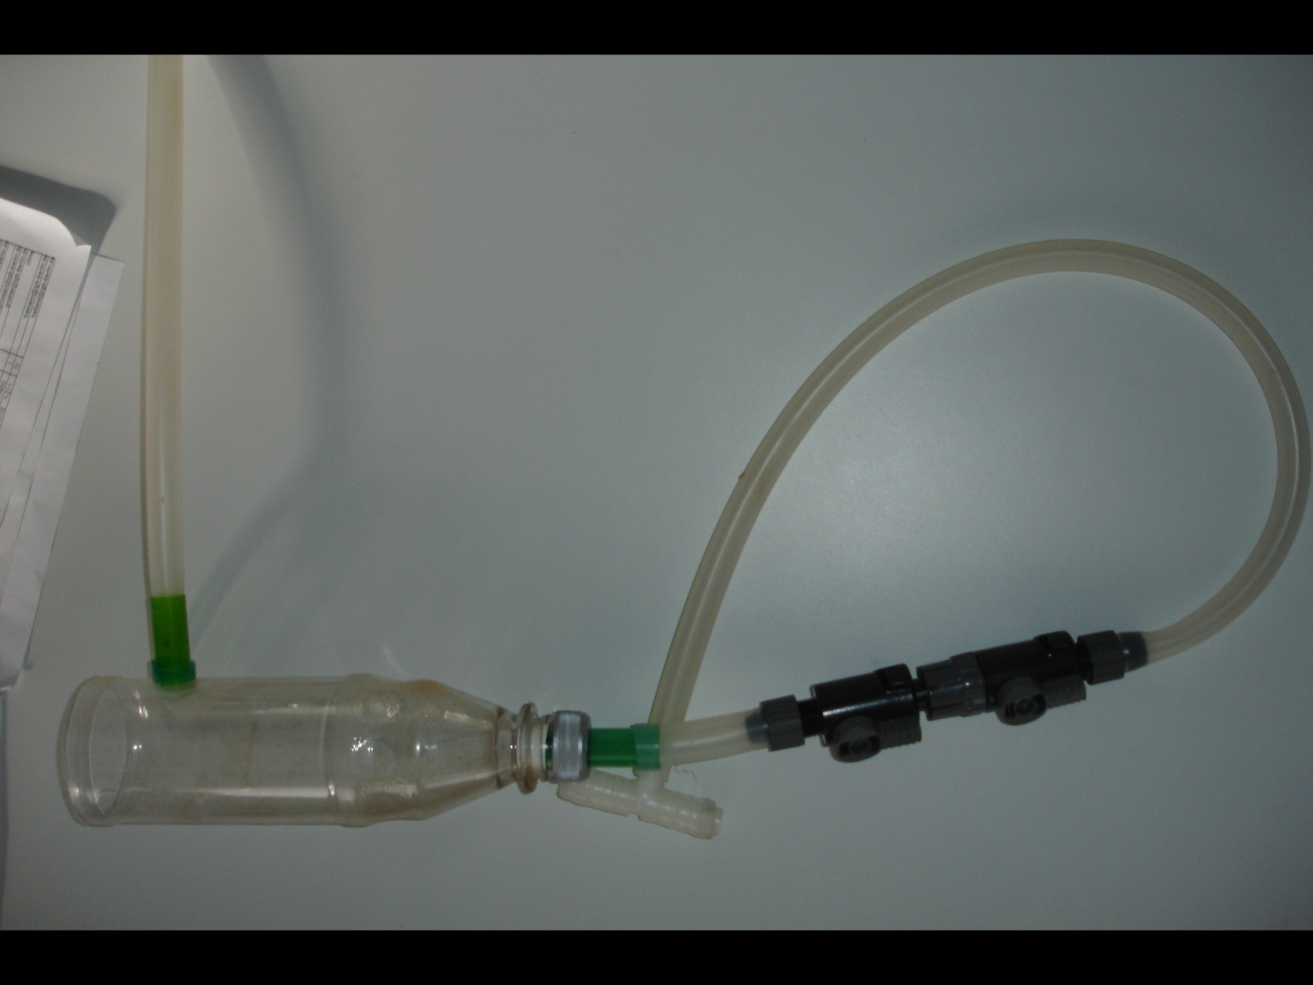

Slide 65
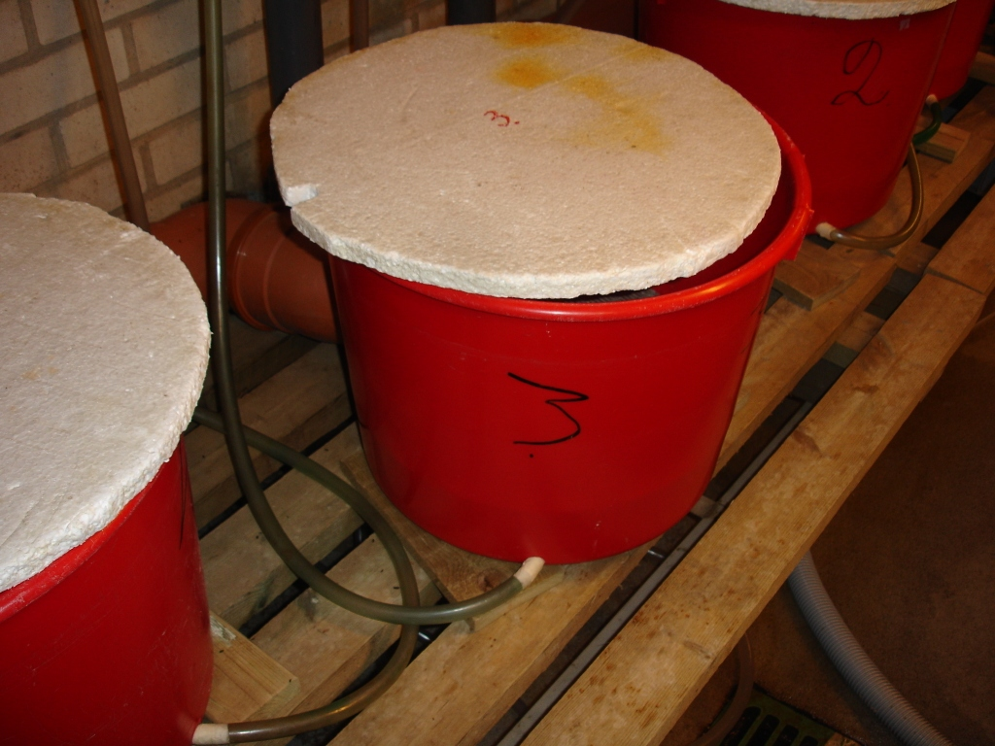

Slide 66
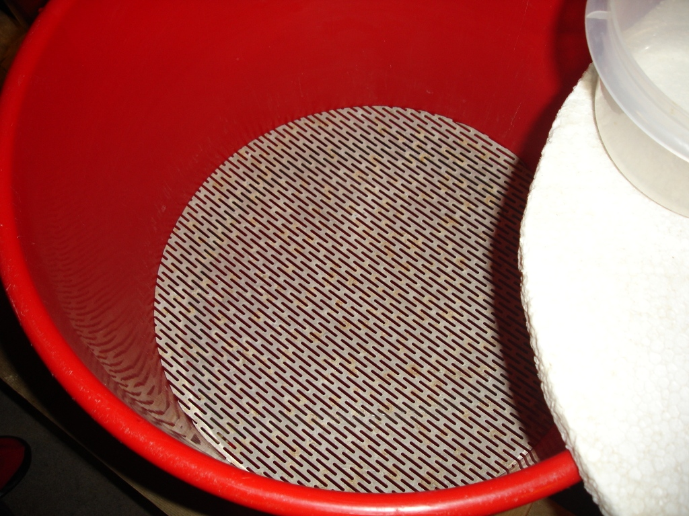

Slide 67
Продолжительность инкубации икры форелей в условиях различной температуры воды

Slide 68
икринки на стадии глазка
Основные поставщики икры. Транспортировка и доинкубация икры форели

Slide 69

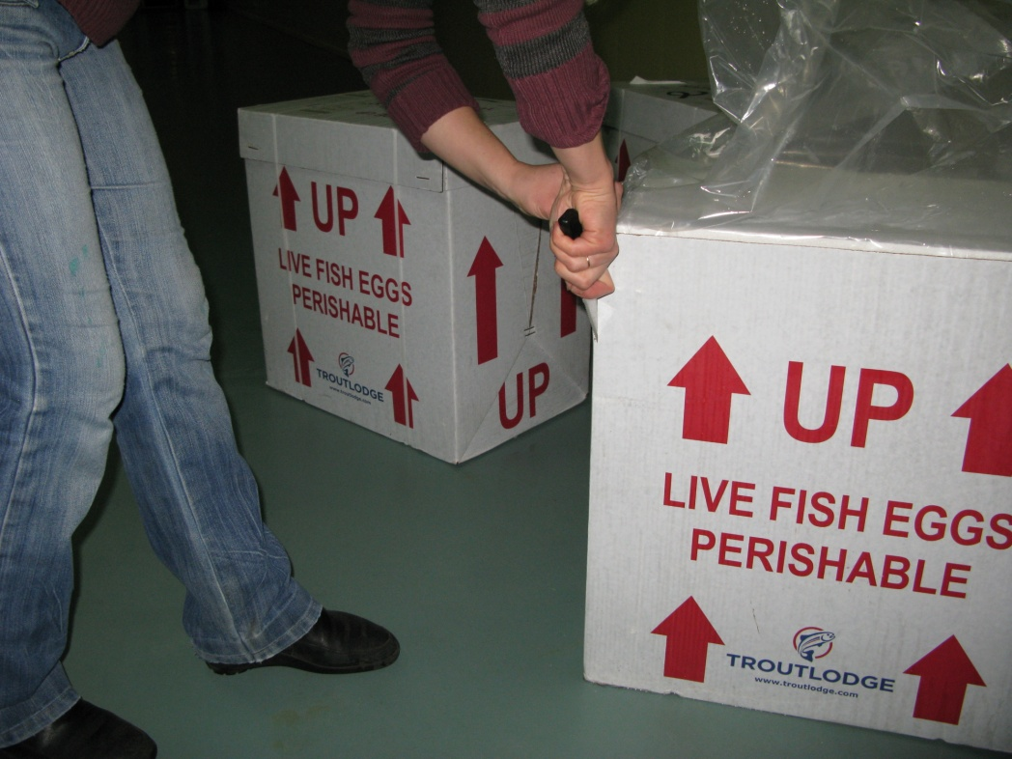
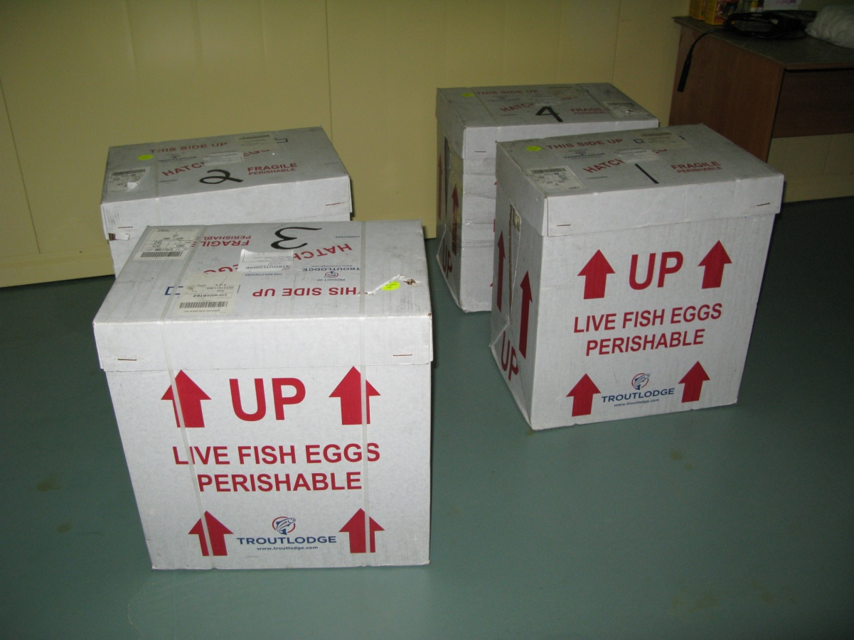
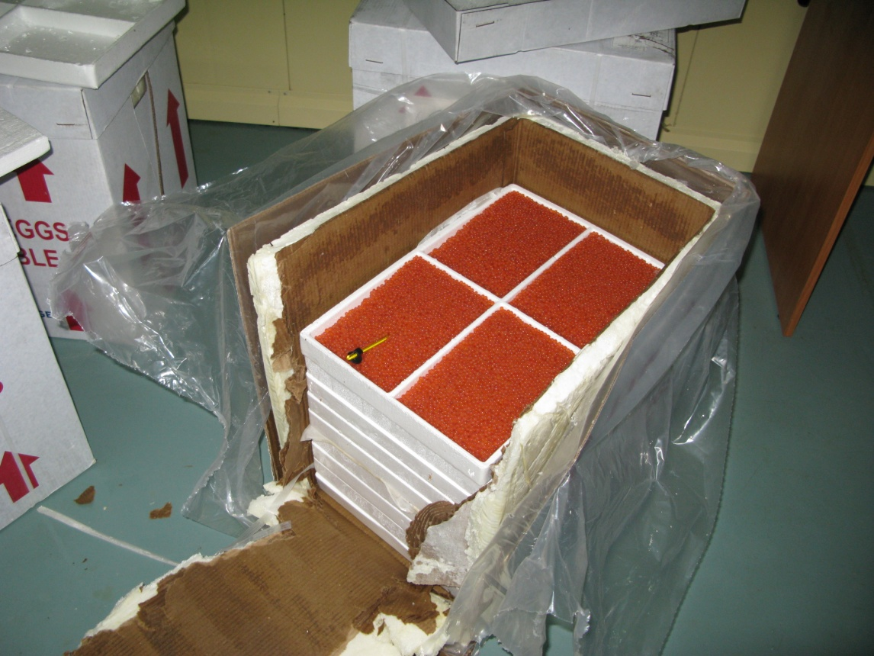
США 500 млн икры в 70 стран мира

Slide 70
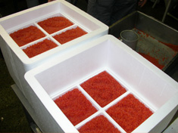

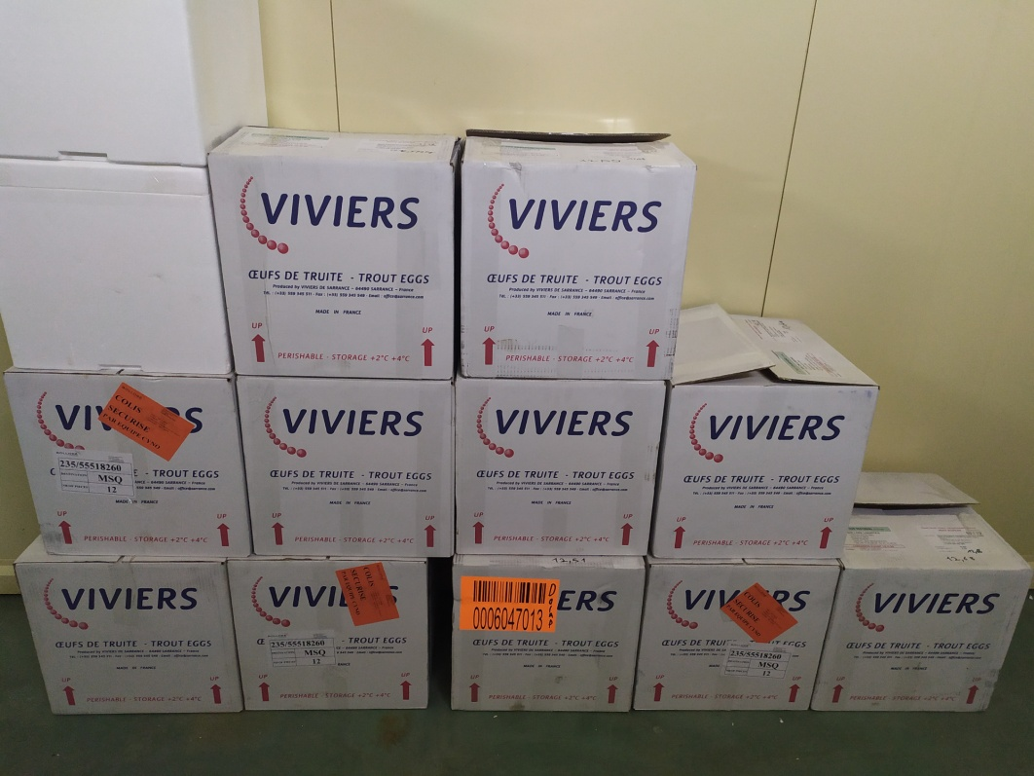
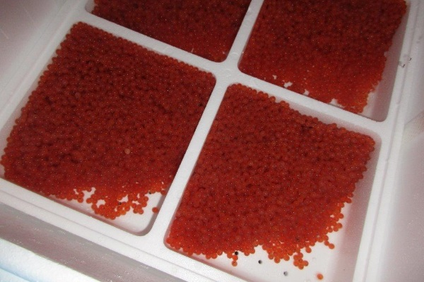
ФРАНЦИЯ
более 50 млн в год

Slide 71
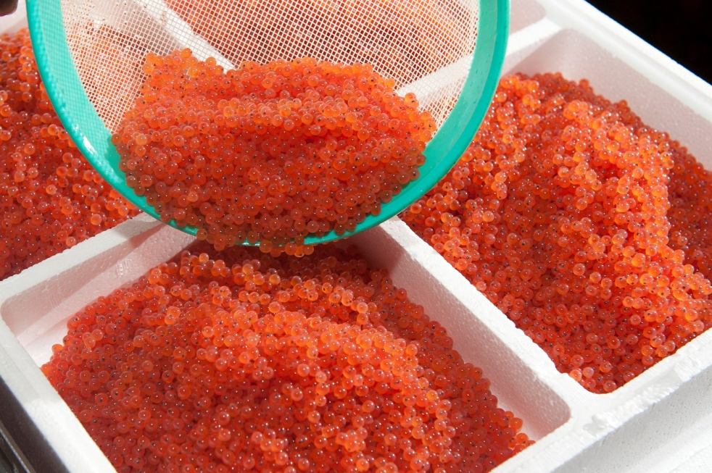

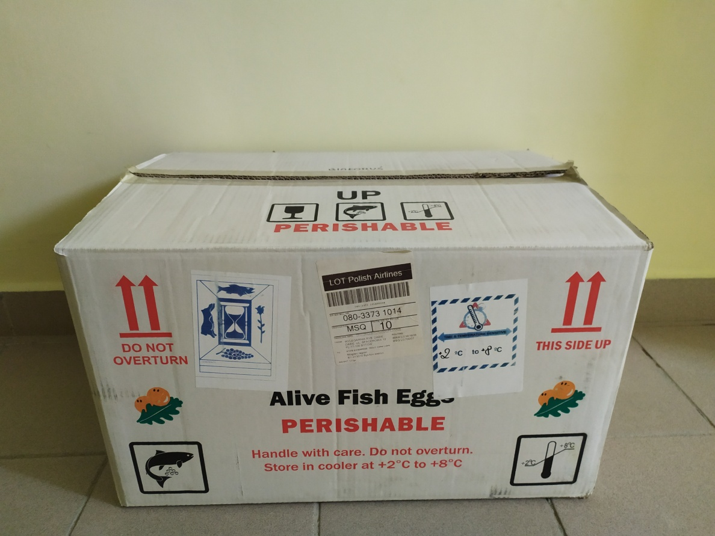
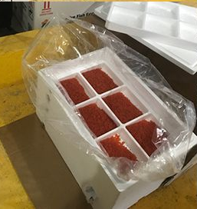
ПОЛЬША 120 млн. икры

Slide 72
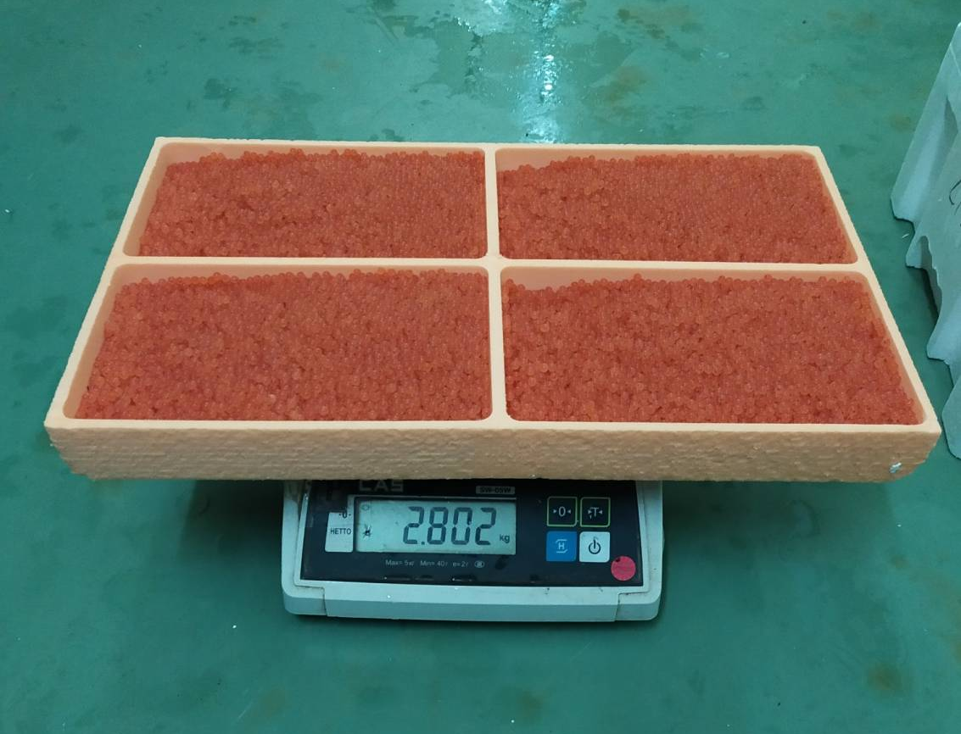

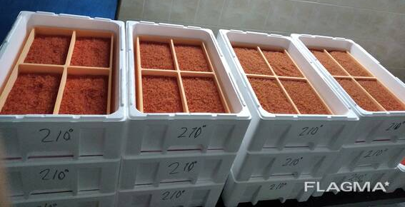
РОССИЯ 45-50 млн. икры

Slide 73
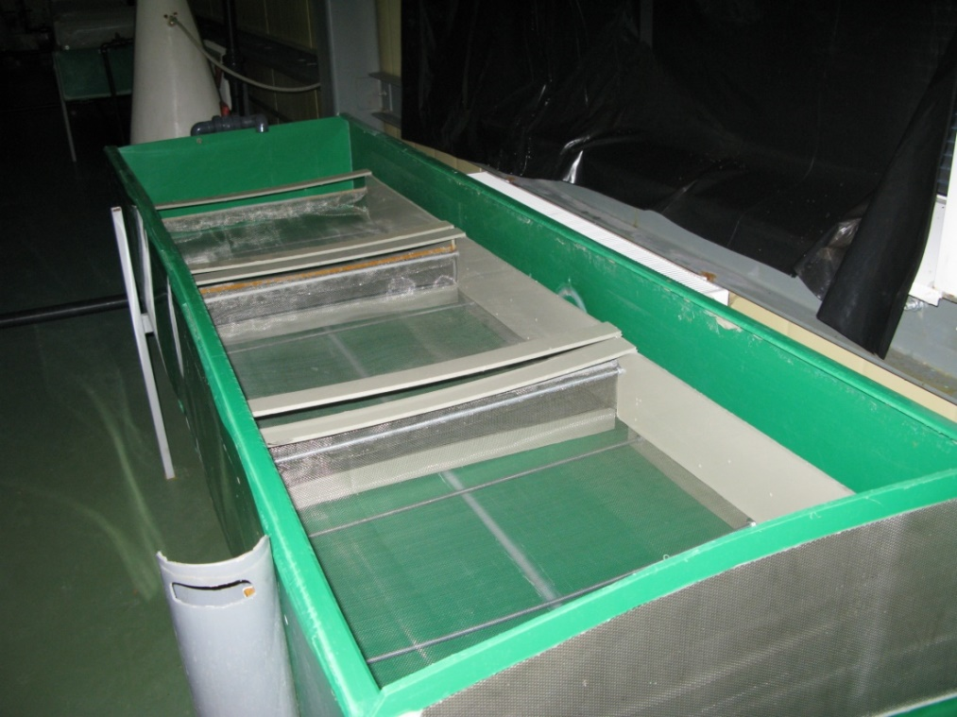
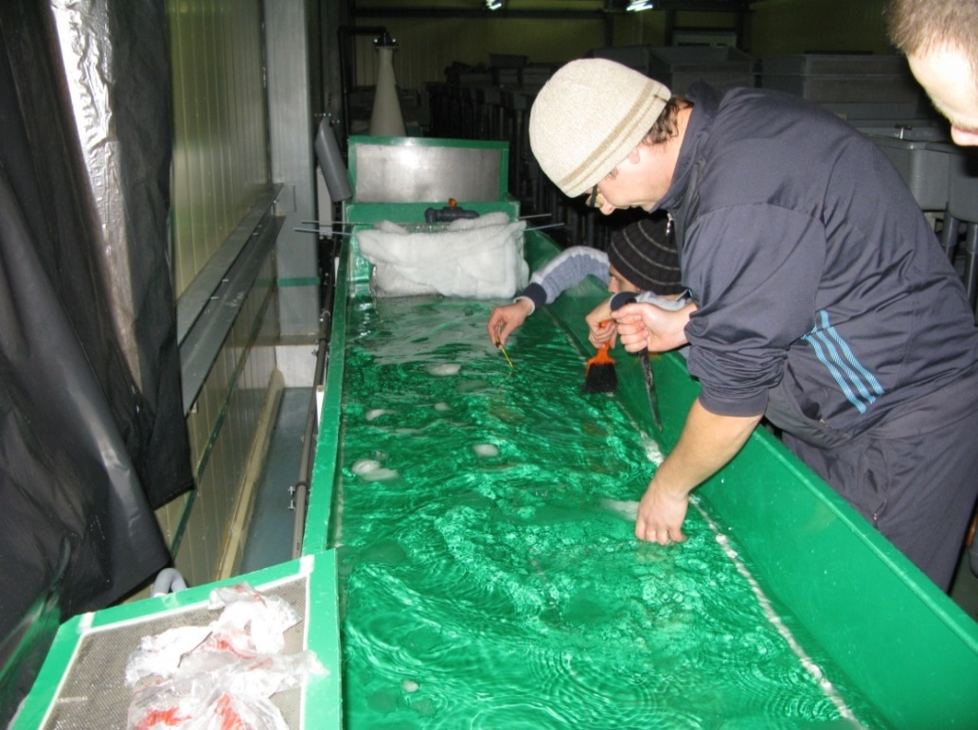
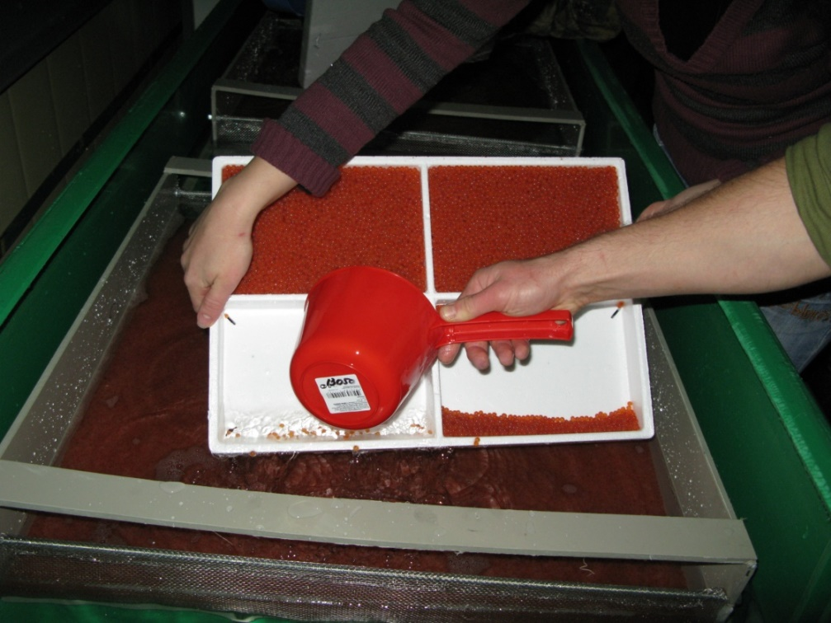
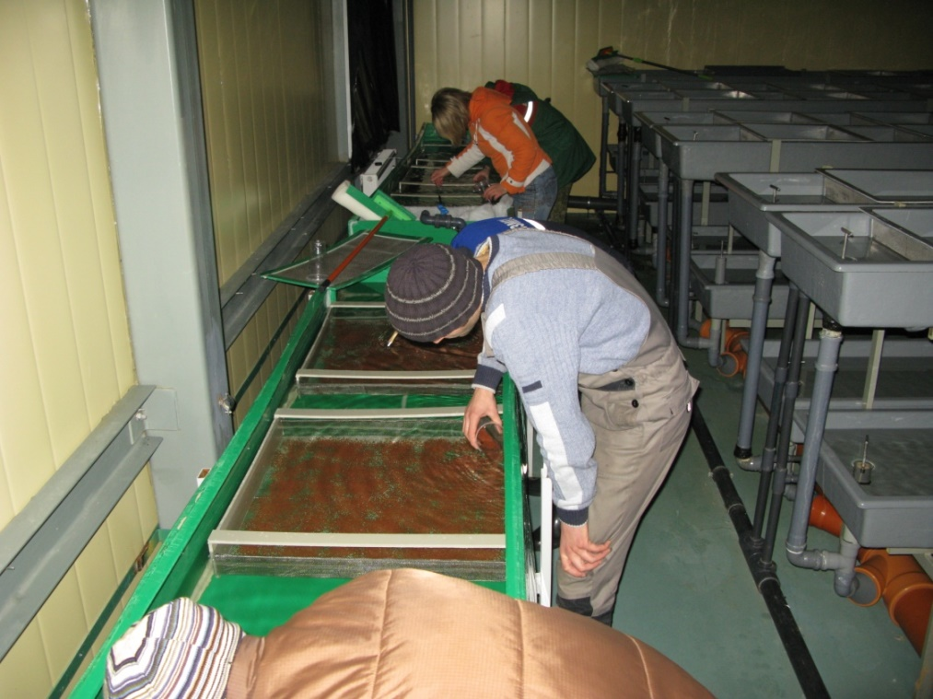
АККЛИМАТИЗАЦИЯ ИКРЫ

Slide 74
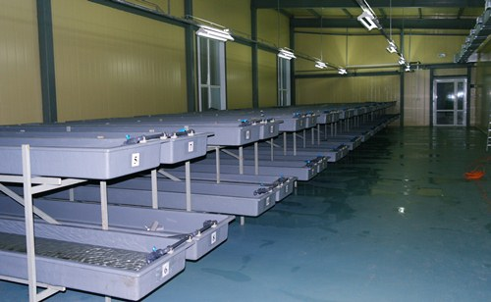
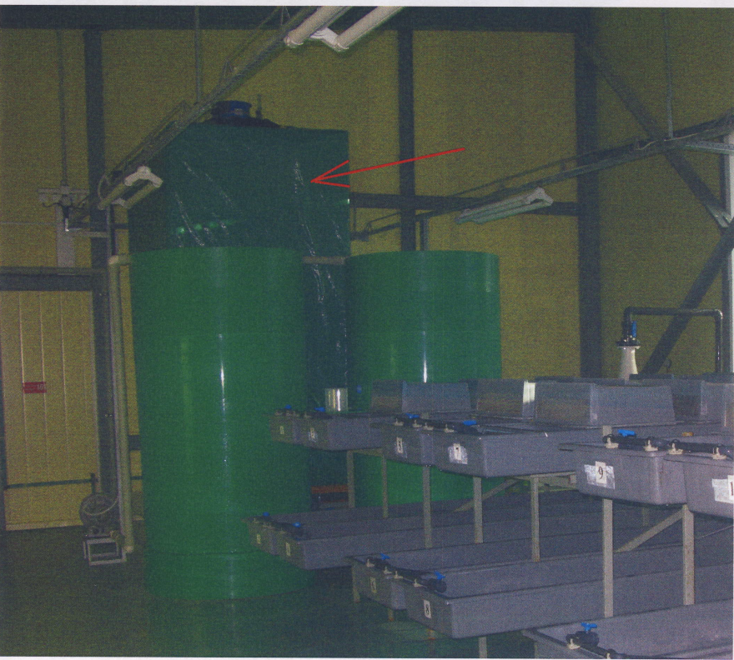
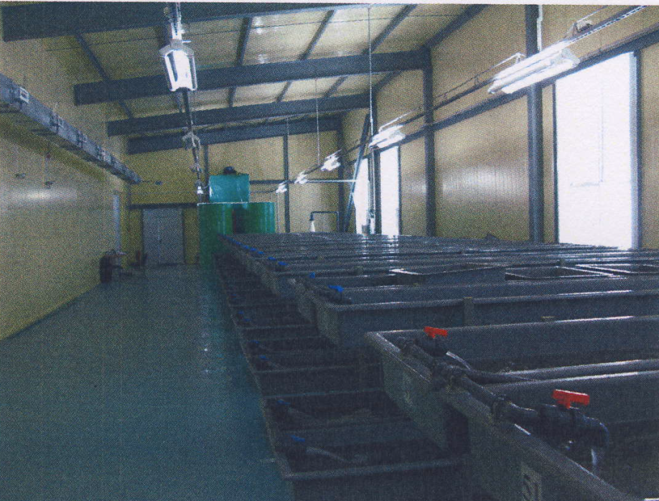
ИНКУБАЦИЯ

Slide 75
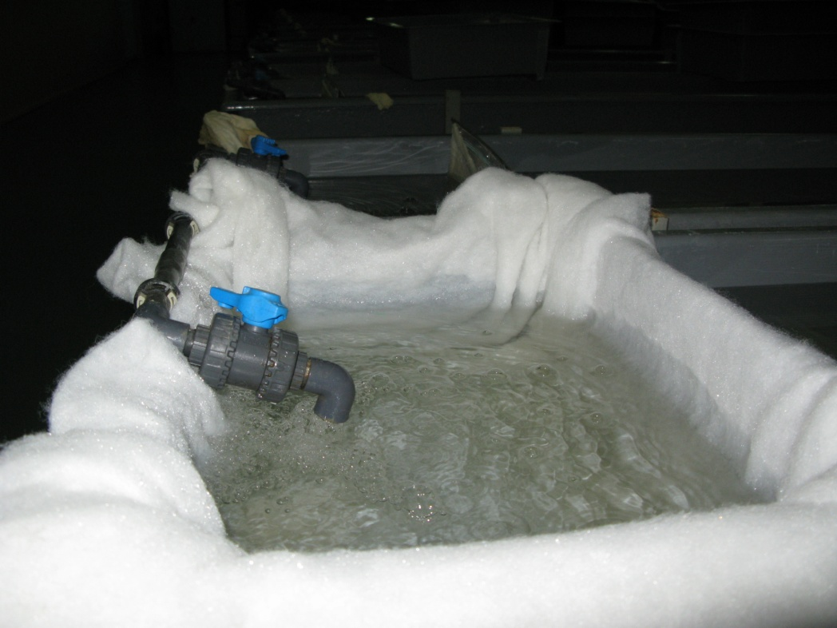
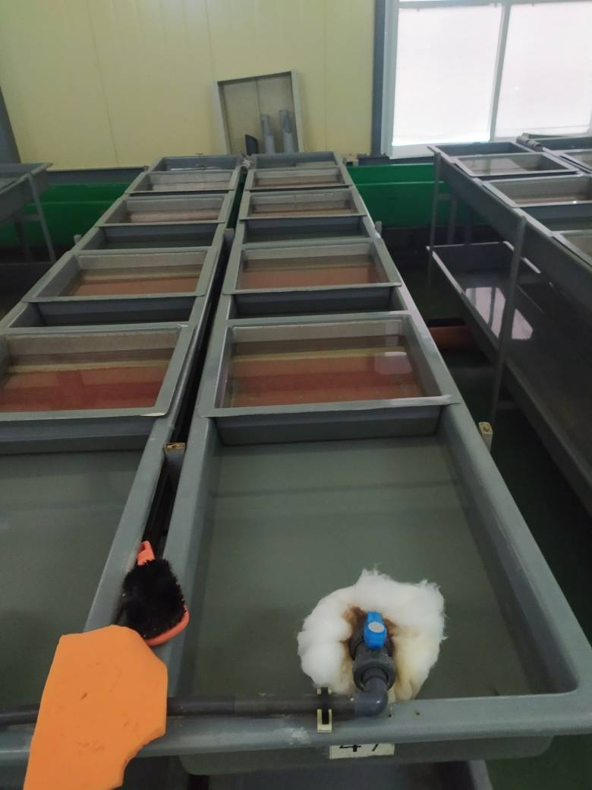
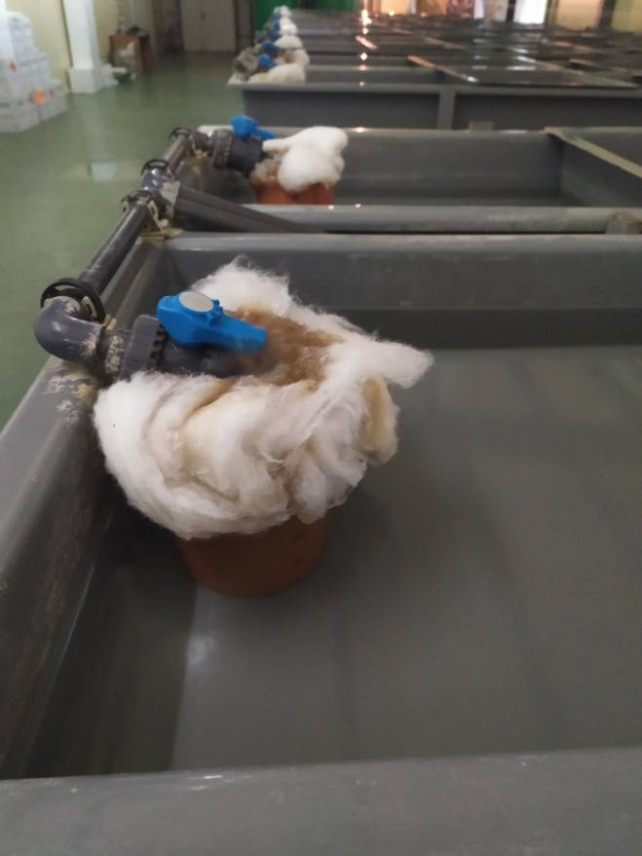


Slide 76
7. ПОДРАЩИВАНИЕ МОЛОДИ
После поднятия личинок на плав необходимо начать их кормление хорошо сбалансированными сухими кормами с подходящим содержанием белка (50–60 процентов), витаминов и минеральных веществ. Размер кормовых частиц также имеет большое значение. Он должен был таким, чтобы развивающаяся молодь могла легко захватить и проглотить корм. Во время подращивания молоди интервал между кормлениями должен составлять 30 минут. Признаком неудовлетворительного кормления развивающейся молоди является увеличение разницы между размерами отдельных особей, что может привести к серьёзному уровню каннибализма.

Slide 77


Начало кормления и качество корма
Начало кормления и адаптация к корму является критическим моментом в развитии форели.
При 11 °С первое кормление через 14 дней после выклева, когда ~50% мальков поднимаются на плав.

Slide 78
НЕУДОВЛЕТВАРИТЕЛЬНОЕ КАЧЕСТВО КОРМОВ
разбалансированный аминокислотный состав (отсутствие метионина и цистеина)
недостаточное количество ω-3 и ω-6 жирных к-т
присутствие эруковой к-ты, наличие недопустимо в кормах
низкое содержание витаминов

Slide 79

КАННИБАЛИЗМ У ФОРЕЛИ
Форель обладает крайне неравномерным ростом
Каннибализм может увеличить потери рыбы на 20-25 %

Slide 80



СОРТИРОВКА

Slide 81
Водоснабжение, водообмен и требования к воде форелевых хозяйств
Характеристика воды, поступающей в инкубационный цех
Прозрачность воды | 2 м
рН | 7-8
Растворенный кислород | 9-11 мг/л
Насыщение воды кислородом | 100 %
Азот аммонийный | 0,75 мг/л
Железо (общее) | 0,1

Slide 82
Гидрохимические показатели воды
для форелевого хозяйства
Прозрачность | 1,5 м
рН | 7-8
Кислород | не мене 9 мг/л
Нитриты | до сотых долей
Нитраты | до 2 мг/л
Железо (общее) | до 0,5 мг/л

Slide 83

Температура

Slide 84
Растворенный в воде кислород
Чем моложе рыба, тем большей ей требуется растворенного кислорода.
Для форели массой до 50 г необходимо 500 – 600 мг кислорода/кг*ч
Для форели массой 100-200 г – 400 – 500 мг кислорода/кг*ч

Slide 85
Водообмен в бассейне
Течение – носитель кислорода, удаляет продукты метаболизма, остатки корма, экскременты. Равномерно распределяет корм. Оптимум течения 2-3 м/с. Известно, что большая скорость течения вызывает повышенный обмен и ухудшает рыбоводно-экономические показатели.

Slide 86
Освещенность и цвет воды
Радужная форель не любит прямой солнечный свет, но она боится его меньше, чем ручьевая форель. С возрастом у нее наблюдается отрицательный фототаксис.
Прямые солнечные лучи способны вызывать ожоги телу у мальков. Лучше когда выращивание идет при рассеянном, ослабленном свете. Свет и фиолетовы лучи губительны для икры лососевых, желтые и оранжевые лучи безвредны. Нормальная освещенность для молоди и взрослой форели составляет около 100 люкс.

Slide 87


Бассейны для подращивания личинок и молоди

Slide 88
Для подращивания молоди используются бассейны различной формы. Наиболее распространены лотки длиной в несколько метров, а также прямоугольные или круглые бассейны. В начале подращивания уровень воды поддерживается на уровне 0,1–0,2 м, а затем постепенно увеличивается до 0,5–0,8 м.
Плотность посадки молоди в бассейны для подращивания варьирует от 2000 до 5000 шт. личинок/кв. метр, а уровень водоподачи должен быть около 0,5–1 л/c.

Slide 89


Рекомендуемая литература

Slide 90

СПАСИБО ЗА ВНИМАНИЕ

Slide 91
Лекция № 3.
Искусственное воспроизводство сомообразных рыб

Slide 92
Лекция № 3.
Искусственное воспроизводство сомообразных рыб

Slide 93
План:
Характеристика клариевого сома
Интродукция вида
Технология формирования РМС
Преднерестовая подготовка производителей
Нерест
Инкубация
Выращивание личинки

Slide 94


Slide 95


Slide 96


Slide 97


Slide 98


Slide 99


Slide 100


Slide 101


Slide 102


Slide 103


Slide 104


Slide 105


Slide 106


Slide 107


Slide 108


Slide 109


Slide 110


Slide 111


Slide 112


Slide 113


Slide 114


Slide 115


Slide 116


Slide 117


Slide 118


Slide 119


Slide 120


Slide 121


Slide 122


Slide 123


Slide 124


Slide 125


Slide 126


Slide 127


Slide 128
Лекция №4.
Искусственное воспроизводство тилляпий

Slide 129
План:
Характеристика видов тиляпий наиболее часто используемых в аквакультуре
Технология воспроизводства
Преднерестовое содержание производителей
Проведение нереста
Инкубация икры и доинкубация эмбрионов

Slide 130

1. Характеристика видов тиляпий наиболее часто используемых в аквакультуре
Нильская тиляпия − Oreochromis niloticus.
Нильская тиляпия является одним из самых популярных и широко используемых в мировой аквакультуре объектов разведения. Она может достигать массы 5 кг и по этому показателю является наиболее крупным представителем pода Oreochromis. По скорости роста, эффективности использования задаваемых кормов, хорошим товарным качествам она превосходит другие виды тиляпий.
По характеру питания нильская тиляпия всеядна. Она потребляет низшую и высшую водную растительность, организмы бентоса, а также может питаться мелкой рыбой. Отличается высокой пластичностью по отношению к факторам внешней среды. В естественном ареале встречается как в пресных, так и соленых водах. Оптимальная для роста и развития температура 25-32 °С.

Slide 131

Голубая тиляпия − Oreochromis aureus.
Естественный ареал голубой тиляпий − водоемы Африки от Сенегала до Чада, река Нил − от Каира до озер дельты, Ближний Восток (Иордания, Израиль). Завезена из Республики Куба в 1983 г. и вторично в 1989 г.
Один из самых холодоустойчивых видов. Широко используется в аквакультуре, в том числе в межвидовой гибридизации. По своим продуктивным качествам близка к нильской тиляпий. Голубая тиляпия имеет голубое с сероватым оттенком туловище. Вертикальные полосы прерваны. Спинной и хвостовой плавники светло-серые с розовой или оранжевой каймой у самцов.

Slide 132

Мозамбикская тиляпия − Oreochromis mossambicus.
Мозамбикская тиляпия (рис.5) − один из наиболее широко распространенных видов. Естественный ареал − реки Восточной Африки от 11 до 27 градуса южной широты, побережье Мозамбика.
Мозамбикская тиляпия − относительно некрупный вид. Максимальная ее масса − 2830 г отмечена в 1967 г. в реке Умфули (Зимбабве). В аквакультуре в последние десятилетия к ней проявляется относительно небольшой интерес. Объясняется это отчасти невысокой скоростью роста по сравнению с другими видами этого рода. Раннее половое созревание тормозит рост половозрелых особей, а многократное размножение в течение круглого года приводит к перенаселению водоемов, что сказывается на условиях содержания и в первую очередь на кормовой базе водоемов. К тому же мозамбикская тиляпия меньше, чем другие виды тиляпий востребована для реализации, что связано с черной окраской тела и внутренностей.

Slide 133

Занзибарская тиляпия − Oreochromis urolepis hornorum
Естественный ареал занзибарской тиляпий − реки Восточной Африки, впадающие в Индийский океан. Встречается в озере Занзибар. Завезена в 1986 г.
Вид теплолюбивый, плохо переносит температуру ниже 15 °С. Летальная температура 10-12 °С. Поведение мирное по отношению к другим видам. Является перспективным объектом для межвидовой гибридизации. В гибридном потомстве, полученном с использованием самцов тиляпий горнорум, преобладает мужское потомство.
Занзибарская тиляпия (чаще используется термин − тиляпия горнорум) имеет темное с оливковым оттенком туловище. Спинной плавник темный с красной или оранжевой каймой. Хвостовой плавник оранжевый до красного

Slide 134
2. Технология воспроизводства
Развитие индустриального рыбоводства, повышение его экономической эффективности предъявляет особые требования к объектам разведения. Культивируемые виды должны обладать высокой устойчивостью к специфичным условиям содержания, быстрым ростом, простотой размножения, эффективным использованием кормов и, что очень важно, ценными потребительскими качествами. Таким требованиям, в значительной мере отвечают тиляпии.
В последние годы разведение тиляпий в рыбоводных установках индустриального типа нашло широкое применение но многих странах мира.
В настоящее время основные элементы технологии апробированы на производстве и показали надежные результаты. Технологический цикл производства тиляпии включает следующие этапы:
- преднерестовое содержание производителей,
- проведение нереста,
- инкубация икры и доинкубация эмбрионов,
- подращивание личинок,
- выращивание мололи.
- выращивание товарной рыбы [4].

Slide 135
3. Преднерестовое содержание производителей
Соблюдение определенных условий преднерестового содержания производителей может стать решающим фактором при их размножении. Особое условие − снижение температуры воды в рыбоводной емкости на 3-4 °С в первые две недели после предыдущего нереста. Оптимальная температура в этот период 25-26 °С. Нарушение этого требования приводит к преждевременному созреванию и перезреванию половых продуктов. В результате происходит резорбция икры и продолжительный выход самок из эксплуатации. Нарушается синхронность созревания маточного стада. Не менее важный аспект этого технологического этапа − режим кормления производителей. В состав рациона желательно включать живые корма, а также свежие растительные компоненты, такие как капуста, морковь, ряска и др. в количестве 10-15 %. Их использование позволяет повысить рабочую плодовитость, увеличить частоту нереста.
В преднерестовый период самцов и самок содержат раздельно. При отборе производителей к очередному нерестовому туру обращают внимание на выраженность вторичных половых признаков и степень нагула производителей.
Рыбоводно-биологические нормативы преднерестового содержания производителей представлены в таблице

Slide 136
Таблица − Рыбоводно-биологические нормативы преднерестового содержания производителей
Система содержания | Раздельно по полу
Объем бассейна, м³ | не менее 3,0
Плотность посадки, кг/м³ | до 35
Температура воды, °С: оптимальная допустимая | 25-26 23-27
Содержание кислорода на вытоке, мг/л | не менее 4
Марка корма | 2-80; 16-80; РГМ 5В
Среднесуточная норма кормления, % от массы тела | 3.0

Slide 137
4. Проведение нереста
Для проведения нереста тиляпий рекомендуются лотки ейского типа, а также бассейны марки ИЦА-1 или ИЦА-2. У тиляпий специфичное нерестовое поведение – самец делает гнездо (как правило, это небольшая очищенная площадка дна бассейна или лотка, охраняемая самцом). Самка откладывает икру на дно гнезда, и после оплодотворения ее самцом самка забирает икру в рот. В ротовой полости самки проходит весь цикл эмбрионального развития, а также первые дни жизни личинок.
При отборе производителей к очередному нерестовому туру обращают внимание на выраженность вторичных половых признаков и степень нагула производителей. Процесс размножения тиляпии включает ряд последовательно идущих этапов:
- приспособление к новым условиям и устройство нерестовой территории − 3-4 суток;
- нерест − 1-2;
- инкубация икры в ротовой полости – 3-5;
- вынашивание эмбрионов – 4-5;
- охрана личинок – 2-3
В целом нерестовый цикл составляет обычно 14-18 суток.
При посадке на нерест необходимо поднять температуру в нерестовой емкости до 28-30 °С и заменить ⅓ объема воды на свежую воду. Это вызывает обычно резкое усиление половой активности и стабильное икрометание.

Slide 138
Для размножения тиляпий необходима определенная площадь. Она колеблется от 0,5 до 1,5 и более квадратных метров и зависит от размера самцов. Нерест проводят в стандартных лотках и бассейнах с площадью дна 3-6 м².
При проведении нереста применяют групповое содержание. В лоток помещают 3-4-х самцов и 18-20 самок.
При воспроизводстве тиляпий особое внимание обращают на качество самцов. Перед переводом в маточное стадо самцы должны пройти проверку на половую активность. Если через 5-7 суток все самки или 80 % из них вынашивают икру, самца переводят в основное стадо.
Учитывая агрессивность самцов, особенно в период устройства гнезда, рекомендуется заранее установить в лотках и бассейнах искусственные укрытия (обычно полиэтиленовые трубки, параллельно скрепленные между собой). Диаметр трубок должен обеспечивать свободное плавание самок и в то же время препятствовать заходу самцов.
Нерест длится обычно 5-15 минут. Отнерестившихся самок нетрудно отличить по характерному подчелюстному мешку и периодически «жующим» движениям челюстей.
Рыбоводно-биологические нормативы размножения тиляпии представлены в таблице .

Slide 139
Таблица − Рыбоводно-биологические нормативы размножения тиляпии
Соотношение полов в группе (семье):самка: самец | 5:1, 7:1
Возраст производителей, мес. | 10-48
Масса производителей, г: самка самец | 250 и более 500-2500
Нерестовая площадь на одного самца, м² | 0,5-1,0
Продолжительность нерестового содержания, суток | 21-25
Кратность использования производителей, раз/год: самки самцы | 6-8 8-10
Количество отнерестившихся самок, % | 75-80
Количество личинок за один тур, шт./самку | 500-2000
Температура воды, °С: оптимальная допустимая | 27-30 26-31
Содержание кислорода на вытоке, мг/л | не менее 5
Марка корма | 16-80; РГМ 5 В

Slide 140
Осмотр самок, отбор икры, эмбрионов и личинок проводят спустя 2-3 недели с момента посадки производителей на нерест. Отбор икры и эмбрионов осуществляют двумя конусными сачками, вложенными один в другую. Верхний сачок изготавливают из дели с шагом ячеи 20 мм. Второй сачок делают из мельничного сита № 16-18. Если в период отлова самка выпускает икру, эмбрионов или личинок, они оказываются в газовом сачке, из которого Их переносят в отдельные емкости, а самку в емкость для преднерестового содержания.
Продолжительность срока рационального использования производителей тиляпий p. Oreochromis ограничивается возрастом 36-48 месяцев. Максимальный выход личинок получают от самок в возрасте 18-24 месяца

Slide 141
5 Инкубация икры и доинкубация эмбрионов
В связи с тем, что нерест тиляпий проходит не одновременно, в нерестовой емкости могут находиться личинки, перешедшие на активное питание, эмбрионы и икра на разных стадиях развития. Отлов и осмотр самок, отбор икры, эмбрионов и личинок проводят спустя 2-3 недели с момента посадки производителей на нерест. Отобранных икру, эмбрионов и личинок переносят в отдельные емкости, а самок и самцов в емкости для преднерестового содержания [4].
Описанный способ воспроизводства тиляпий имеет ряд недостатков. Наличие в нерестовых емкостях различных по возрасту личинок не исключает хищничества со стороны старшей и более крупной молоди и производителей. Естественный нерест не обеспечивает получение через регулярные промежутки времени достаточно большого количества личинок, однородных по возрасту и размерам.
Для решения этой проблемы альтернативой может стать метод искусственного воспроизводства со стадии икринки.
Использования искусственной инкубации для воспроизводства личинок имеет ряд важных преимуществ. Этот метод позволяет получать большее количество личинок определенного возраста и размера, что является необходимым условием при индустриальной технологии выращивания рыбы, а также при проведении работ по гормональной реверсии пола, используемой для получения однополого потомства. При естественной инкубации пол малька может определиться в течение продолжительного периода родительской заботы

Slide 142
Появляется возможность контроля за воспроизводительными качествами производителей. К тому же требуется меньшее количество производителей благодаря укороченному интервалу между нерестами. Искусственная инкубация позволяет получать молодь более высокого качества. В естественных условиях личинки после рассасывания желточного мешка еще несколько дней находятся в ротовой полости и лишь периодически выпускаются самкой. При искусственной инкубации они начинают потреблять корм сразу, как только переходят на экзогенное питание, что максимально реализует их потенциал роста.
Использование искусственной инкубации икры помимо перечисленных преимуществ приносит также существенную выгоду, позволяя уменьшить площадь инкубационного цеха.
На первых этапах исследований инкубация икры проводилась в конических аппаратах Вейса (объемом 8 л). Однако потери икры в ряде случаев были очень высокими. В ходе исследований, направленных на совершенствование метода инкубации икры, была разработана инкубационная система, позволившая существенно улучшить результаты искусственной инкубации икры. Система включает инкубационный аппарат новой конструкции и блок водоподготовки, состоящий из ультрафиолетового облучателя и биофильтра [4].
Вылупление личинок в аппаратах Вейса происходило через 72-84 часа после оплодотворения по сравнению с 96-120 часами при естественной инкубации .

Slide 143
Таблица – Рыбоводно-биологические нормативы инкубации икры и доинкубации эмбрионов
Инкубационный аппарат | типа Вейса
Объем инкубационного аппарата | 5-8 литров
Расход воды на один аппарат, л/мин. | 2-3
Температура воды, ᵒC оптимальная допустимая | 27-29 26-30
Загрузка икры или эмбрионов в один инкубационный аппарат, тыс. шт. | до 50
Выживаемость, % | 60-80
Время инкубации, ч | 72-84

Slide 144

Искусственное воспроизводство карпа
Лекция № 5.

Slide 145
Технология заводского метода воспроизводства карпа
Бонитировка и рассадка производителей самцов и самок
Методы обесклеивания икры
Инкубация икры в заводских условиях

Slide 146
Технология заводского метода воспроизводства карпа

Slide 147
Технология заводского метода воспроизводства отвечает современным требованиям индустриального рыбоводства и не имеет недостатков, свойственных традиционным методам разведения и получения потомства.
В условиях заводского воспроизводства полностью исключается совместное содержание производителей и потомства, благодаря чему личинки, полученные заводским способом, свободны от возбудителей инвазионных и инфекционных заболеваний. Заводской способ позволяет отказаться от дорогостоящих нерестовых прудов, сократить площади летне и зимне-маточных прудов за счет более рационального использования самцов. Реализуется возможность действенного управления процессами, связанными с подготовкой производителей, получением половых продуктов, искусственным осеменением и инкубацией икры, получением личинок.
Использование эффективной системы терморегуляции позволяет увеличить продолжительность вегетации на один месяц за счет получения раннего потомства, что обеспечивает рост рыбопродуктивности выростных прудов и способствует улучшению качества рыбопосадочного материала.
Преимущество заводского воспроизводства могут быть реализованы за счет теоретических знаний и практических навыков в области биотехники искусственного разведения, которые базируются на глубоких знаниях биологии размножения соответствующих видов рыб в естественных условиях.

Slide 148
Плодовитость самок карпа колеблется в очень широких пределах, что связано с разными их размерами и массой тела. У отдельных особей она достигает до 1,5 млн. при рабочей плодовитости 400-500 икринок. Зрелые икринки в яичнике имеют диаметр 1 мм и могут быть выметаны при наличии нерестового субстрата в диапазоне температур 12-20°С. Наиболее интенсивный и эффективный нерест происходит при температуре 18-20°С на зарослях густой мягкой растительности в зоне мелководья в предрассветные часы. Икра карпа клейкая, что даѐт ей возможность приклеиваться к растениям, обеспечивая оптимальные условия эмбриогенеза вида.
Продолжительность эмбрионального периода варьирует в широких пределах, что зависит от термического режима инкубации. При температуре 15°С свободный эмбрион выклѐвывается через 5 суток, а при температуре 20°С – достаточно 3 суток. Свободный эмбрион или предличинки выклѐвыаются размеромоколо 5 мм, первые часы неподвижно висят, приклеившиськ растениям с помощью специального органа приклеивания, питаясь за счет запасов желточного мешка.
В зависимости от температуры воды прордолжительность периода покоя и прохождения соответствующих стадий развития может быть большим или меньшим, но по мере истощения запасов желточного мешка и биологической необходимости перехода на внешнее питание контакт с нерестовым субстратом утрачивается, но позже десятидневного срока происходит полный переход на питание различными формами зоопланктона, что соответствует личиночной стадии.
Получив представление о биологии и некоторых аспектов экологии размножения карпа, можно осмысленно подойти к биотехнике его разведения в заводских условиях, которые регламентируются конкретными параметрами (таблица ).

Slide 149
. Показатели | Норма
Содержание производителей в преднерестовых прудах
Площадь одного пруда, га | До 1
Средняя глубина, м | 1,5-2
Продолжительность, часах
Наполнение | Не больше 6
Спуск | Не больше 3
Температура воды при выдерживании производителей, °С | До 18
Водообмен, сутки | 5
Густота посадки, шт/га:
Самок | 300
Самцов | 500
Резерв производителей, % | 100
Содержание производителей перед и после введения гипофизарных инъекций
Соотношение производителей (самки: самцы), штук | 1:6
Требования к садкам для содержания производителей перед получением половых продуктов
Длина | 4,0
ширина | 0,6
Глубина воды | 0,6
Продолжительность, мин
наполнение | 30
спуск | 15
Густота посадки в зависимости от размера производителей, шт/м2 | 3-5
Затраты воды на 100 кг массы, л/сек | 3,0
Температура воды, °С
В период инъекции | 18-20
При инкубации икры | 20-22
Содержание кислорода при содержании производителей мг/л | Не менее 6

Slide 150
Затраты гипофизов на кг массы, мг/кг
самок | 3-4
самцов | 2
Затраты обесклеивающих веществ на 1 л воды, г:
тальк | 10
молоко | 100
Показатели | Норма
Дозревание самок после гипофизарной инъекции, % | 85
Рабочая плодовитость самок при выходе икры, тыс. шт. | 300-500
Инкубация икры
Вместимость аппарата Вейса, л | 8
Загрузка икры в один аппарат, тыс. шт. | Не больше 600
Затраты воды на один аппарат, л/сек | 0,05-0,08
Содержание кислорода при инкубации икры, мг/л | Не меньше 6
Выживаемость икры за период инкубации, % | 55
Оплодотворение икры,% | Не меньше 80
Выход трехсуточных предличинок от одной самки, тыс. шт. | 150-200
Выдерживание предличинок до перехода на внешнее питание
Стеклопластиковые лотки:
Объѐм воды, м3 | 1,2
Глубина, м | 0,6
Густота посадки, тыс. шт/м3 | 1500-2000
Затраты воды на 1 млн. предличинок, л/мин | 15
Выход личинок после выдерживания, % | 85

Slide 151
Аппарат ИВЛ – 2:
Полезная ѐмкость (вместимость), л | 200
Густота посадки, тыс. шт/л | 5
Затраты воды на аппарат вместимостью 200 л, л/с | 0,23
Выживаемость личинок, % | 85
Продолжительность выдерживания, сутки, при температуре 20-22 °С | 1-2

Slide 152
Ранней весной после таяния льда на зимовальных прудах производят облов, тщательно осматривая при этом производителей. При весенней бонитировке производителей жесткую браковку больных и травмированных особей, и по внешнему экстерьеру, так как такой материал обусловит повышенный отход в процессе заводского воспроизводства.
Одновременно производится разделение производителей по полу и рассадка их в соответствующие пруды. Лучше иметь специальные преднерестовые пруды. Часто в хозяйствах используют всевозможные садки. Можно использовать для этих целей освободившиеся зимовальные пруды. При этом глубина воды должна быть около 1 м, на каждые 2-3 экземпляра должно приходиться не менее 100 м2 площади водного зеркала.
При отборе самок для воспроизводства следует руководствоваться следующими признаками: брюшко заметно увеличено; участок туловища между грудными и спинными плавниками тонкий , мягкий, без жировых отложений; внешние поверхности тела блестящие, хорошо покрыты слизью.
При отборе самцов для воспроизводства следует руководствоваться такими признаками: брюшко заметно уже в спинной части; участок туловища между грудными и спинными плавниками плотный, толстый, тело твердое и мясистое. Внешняя часть жаберной крышки, спинные и брюшные плавники имеют брачный наряд (бугорки) или шероховатость; при лѐгком нажатии молоки вытекают, половое отверстие узкое и бледное.

Slide 153
Производители с плохо выраженными вторичными признаками выбраковываются, участие их в работе по заводскому воспроизводству недопустимо.
Для предотвращения самопроизвольного нереста недопустимо наличие в преднерестовых прудах нерестовых субстратов, свежезалитой наземной растительности, а также совместное содержание самцов и самок. Соблюдение этих условий полностью гарантирует от преждевременного икрометания.
Неоднократно в процессе выдерживания производителей наблюдался самопроизвольный нерест самок при температуре воды 18°С, когда отсутствовали самцы и не было нерестовых субстратов. Для исключения такого явления целесообразно понижать в преднерестовых прудах уровень воды на 20-25 см в течение суток, с последующим поднятием уровня воды. Это мероприятие оказывает тормозящее воздействие на икрометание самок карпа.

Slide 154
2.Бонитировка и рассадка производителей самцов и самок
Бонитировка и рассадка производителей самцов и самок предусматривает создание двух групп: I группа – производители, с ярко выраженными вторичными половыми признаками, наиболее подготовленных к нересту; II группа – производители с выраженными вторичными половыми признаками, менее подготовленные к нересту. Для заводского разведения используется в первую очередь материал I группы, а затем II группы, который к тому времени , как правило, дозревает, давая хорошие результаты при воспроизводстве.
При заводском разведении карпа используют эколого-физиолгический метод стимуляции созревания половых продуктов, основанный на создании оптимальных условий основных физико-химических параметров среды и внутренне-мышечное введение гонадотропных гормонов гипофиза или других аналогичных физиологических препаратов.
Использование данного метода допустимо и оправдано при работе с производителями, достигших 4-й завершающей стадии зрелости.
При работе с особями, которые имеют половые продукты на более ранних стадиях зрелости, гарантируется негативный эффект, позитивный эффект исключен.

Slide 155
Технология заводского метода разведения включает три последовательные операции-периоды:
1. Подготовительный, подготовка, проверка всех узлов инкубации, весенняя бонитировка производителей, содержание их в преднерестовых прудах, кормление.
2. Собственно работа инкубационного цеха – проведение гипофизарных инъекций, отбор икры, оплодотворение, инкубация, получение и пересадка предличинок в садки.
3. Заключительный – выдерживание предличинок в садках, наблюдение за их состоянием, рассасывание желточного мешка, обеспечение благоприятного общего режима, выпуск личинок в пруды или реализация другим признакам.

Slide 156
3. Методы обесклеивания икры
Икра обладает значительной клейкостью, что характерно для фитофильных рыб, откладывающих икру на растительные субстраты. При заводском способе воспроизводства карпа могут быть использованы разные конструкции аппаратов, что позволяет инкубировать икру как во взвешенном, так и в приклеенном состоянии. Однако абсолютное большинство существующих рыбоводных заводов оснащено аппаратурой для инкубации икры во взвешенном состоянии, что требует предварительного обесклеивания.
Для обесклеивания икры используется препарат ПАС-Г танин. До начала работ по получению половых продуктов готовят два раствора для обесклеивания икры. Раствор № 1 готовят из препарата ацетонированных семенников (ПАС-Г) – 50 г порошка ПАС-Г размешивают в 1 л физиологического раствора и настаивают при комнатной температуре не менее 3-х часов, периодически помешивая. Тот исходный маточный раствор может храниться в холодильнике 5-7 суток. Для приготовления рабочего раствора непосредственно перед обесклеиванием маточный раствор разводят в 10 частях чистой прудовой воды. Готовить раствор № 1 следует в эмалированной посуде.

Slide 157
Раствор № 2 –это водный раствор танина. Маточный раствор получают путем растворения 20 г порошка танина в 1 л теплой воды. В стеклянной посуде маточный раствор может храниться в течение всей нерестовой компании. Рабочий раствор танина получают путем разведения маточного раствора в 10 частях прудовой воды. Приготавливать рабочий раствор следует непосредственно пред употреблением, так как он быстро теряет свои свойства. В последнее время в качестве обесклеивающего вещества широко используют суспензию талька. Для еѐ приготовления 100 г порошка талька и 20-25 г поваренной (кухонной) соли заливают 10 л прудовой воды и тщательно перемешивают после чего препарат готов для использования. Наряду с этим, широко используется метод, который базируется на использовании коровьего молока.
Обесклеивание оплодотворенной клейкой икры коровьим молоком достигается за счет обволакивания яйцевой оболочки капельками жира. Оптимальная концентрация обесклеивающего препарата достигается при разведении молока водой в соотношении 1:5 – 1:8. Можно использовать сухое молоко, растворив 10-15 г в 1 л воды.
Обесклеивание икры осуществляется при постоянном перемешивании в 2-х последовательно сменяемых растворах - №1 и №2.
При обесклеивании икры водной суспензией талька и молока применяется один «раствор». Продолжительность обесклеивания 30-40 минут. Температура растворов не должна резко отличаться от температуры, в которой содержались созревающие рыбы. Икру помещают в эмалированные тазы (в каждый не менее 500 мл икры).

Slide 158
Осеменение производят «сухим» ручным способом. Икру смешивают с молоками, затем добавляют 100 мл обесклеивающего раствора №1, в котором и проходит оплодотворение.
По мере набухания икры, в тазы доливают раствор из такого расчета, чтобы слой его над икрой не превышал 0,5-1,0 см. При температуре воды около 20°С процесс обесклеивания икры в растворе №1 продолжается 25-30 минут. Затем часть этого раствора сливают и добавляют раствор №2, прибавляя его до полного обесклеивания из такого расчета, чтобы в конце процесса слой жидкости над икрой не превышал 3-5 см; продолжительность обработки раствором №2 составляет также 25-30 минут.
Для определения окончания обесклеивания икры помещают в чашку Петри, наполненную чистой прудовой водой. Если в течение 5 минут икринки не приклеились к стенкам и при легком покачивании чашки Петри легко перемещаются, то обесклеивание закончено. В противном случае процесс обесклеивания продолжается ещѐ 10-15 минут, а затем вновь берут пробу икры. После завершения процесса обесклеивания икру вместе с раствором без какой либо дополнительной отмывки помещают в инкубационные аппараты.
Перемешивание икры в процессе обесклеивания может производиться вручную пучком перьев. При значительных объѐмах работ целесообразно использовать механические мешалки или специальные аппараты, в которых перемешивание икры осуществляется с помощью подачи сжатого воздуха.

Slide 159
Технология заводского метода разведения карпа предусматривает выдерживание производителей на протяжении 4-5 суток при создании необходимых экологических условий содержания. Естественное дозревание в диапазоне оптимальных температур позволяет применять однократное инъецирование из расчета 2,0 мг сухого вещества гипофиза на 1 кг массы самки. В ряде случаев, при формировании процесса созревания, путѐм искусственного повышения температуры, лучшие результаты даѐт двукратное инъецирование: предварительная инъекция 0,3 мг, а через 12-24 часа разрешающая – 2,0 мг на 1 кг массы самки. Самцы менее требовательны к дозировке гипофиза и нормально созревают при однократном инъецировании половинной дозы самок. После инъецирования самцов и самок помещают в отдельные садки, обеспечивают постоянную проточность, где в зависимости от температуры продолжительность созревания может быть различной.
В этой связи необходимо проверять готовность рыбы к отдаче икры за 2 часа до предполагаемого нереста, а потом через каждые 0,5 часа до расчетного 4 часа. Критерием зрелости самок и готовности к отдаче икры является выделение отдельных прозрачных 78
икринок, самцов проверять не следует. Созревших самок отлавливают с помощью рукава, во избежание выброса икры закрывают генитальное отверстие и выносят из садка, после чего тщательно вытирают марлей, заворачивают голову и хвост полотенцем, оставляя открытой брюшную часть рыбы. Половое отверстие должно находиться в непосредственной близости от края сухого, чистого эмалированного таза. При нормальном созревании основная масса икры свободно стекает по стенке таза, оставшуюся икру сцеживают, массируя брюшко по направлению от головы к генитальному отверстию.

Slide 160
В связи с тем, что икра не теряет способность к оплодотворению на протяжении 30 минут после получения можно приступить к отцеживанию молок, которые собирают в чистые сухие пробирки или бюксы.
Продолжительность активности сперматозоидов до 1,5 часа, что позволяет работать с самцами и до взятия икры. Все работы со спермой и икрой выполняются в местах, защищенных от солнечных лучей и яркого электрического света.
При осеменении икры каждой самки используют 2-3 самцов, которые в объеме 3-5 см3приливают в таз с икрой, тщательно и легко смешивают икру и молоки пером птицы и добавляют обесклеивающий раствор, где и происходит процесс оплодотворения.
Перед закладкой икры в аппараты Вейса устанавливают проточность 0,5 л/мин, набирают из таза кружкой икру и аккуратно переливают в инкубационные аппараты; икру разных самок инкубируют отдельно. После загрузки аппаратов устанавливают нормативный водообмен, продолжительность эмбриогенеза зависит от температуры.

Slide 161
В процессе инкубации, при значительных отходах в отдельных аппаратах, целесообразно близкую по стадиям развития икру собрать в один аппарат. Выклев предличинок обычно растягивается на 10-15 часов, что усложняет работу, но формировать выклев путем уменьшения водообмена и соответственно снижения содержания растворенного в воде кислорода не следует, так как такое регулирование выклева предличинок может негативно повлиять на жизнестойкость. В процессе выклева предличинки концентрируются в приемнике или поступают прямо в садки, предназначенные для выдерживания, где находятся 2-3 дня. По истечении этого срока и достижения личиночной стадии развития личинок используют для зарыбления лотков, бассейнов, садков, мальковых и выростных прудов, реализуют другим хозяйствам.
Для инкубации икры можно применять аппараты Садово-Коханской, морозильную камеру Войноровича и другие аппараты, где инкубация икры осуществляется в приклеенном состоянии на субстратах или лотках различных конструкций, но преимущество отдаѐтся аппаратам Вейса и другим, где используется принцип этой конструкции.

Slide 162
4. Инкубация икры в заводских условиях
На всех современных рыборазводных предприятиях, которые занимаются искусственным разведением рыб, инкубируют в инкубационных аппаратах, которые устанавливаются в специальных цехах, которые в свою очередь имеют систему водоподачи и водоспуска. Непосредственно в инкубационном цехе где установлены инкубационные аппараты, необходимо обеспечить неяркое электрическое освещение, окна завешены шторами, чтобы исключить попадания в цех прямых солнечных лучей. Вода, которая подаѐтся к инкубационным аппаратам должна быть чистой, по своим физико-химическим показателям должна подходить для прохождения нормального эмбриогенеза и раннего постэмбриогенеза конкретного вида рыб. Для исключения попадания болезнетовроных организмов в инкубационные аппараты желательно заблаговременно обеспечить прохождение воды через бактерицидные установки, либо использовать воду из артезианских скважин, чтобы уменьшить затраты инкубации и устранить проблемы связанные с карантином на рыбозаводе.

Slide 163
Все различные инкубационные аппараты можно разделить на 4-е группы, исходя из их целевого назначения:
1. Аппараты для инкубации крупной икры лососевых, которая находится в неподвижном состоянии (семга, кумжа, горбуша).
2. Аппараты для мелкой икры лососевых, которая при инкубации находится в беспрерывном движении (белорыбица, пелядь, омуль).
3. Аппараты для обесклеенной икры осетровых и карповых (рыбец, осетр, белуга), которая периодически через определенное время находится то в состоянии покоя, то в движении
4. Аппараты для необесклеенной икры осетровых и карповых, которая при инкубации находится в неподвижном состоянии (белуга, осетр, сазан).
Все технические данные инкубационных аппаратов Вы проходили в курсе «Биологические основы рыбоводства». Остановимся лишь на них очень кратко.
Аппарат Коста – ящик из листового железа размером 50х20х10 см, внутри которого на расстоянии 5 см от дна на специальные выступы кладутся деревянные рамки, обтянутые металлической тканной сеткой типа «Трепсе». Размер ячеи сетки 18х3,5 мм. Аппарат покрыт асфальтовым лаком. На рамку в один слой кладут 2-2,5 тыс. икринок лосося

Slide 164
Вода подаѐтся у одного края аппарата, затем она протекает над рамкой с икринками и сбрасывается через носик, расположенный с противоположного края. Расход воды – 0,6 л/мин. Вылупившиеся предличинки проваливаются через сетчатую рамку и падают на дно аппарата. В целях экономии воды, площади аппарата Коста устанавливают на подставках в лестничном порядке в несколько групп. В каждую группу входят 4-6 аппаратов, снабжающихся водой из крана. При таком размещении вода из крана поступает в верхний аппарат, а из него последовательно проходит через нижестоящие аппараты. Для обеспечения правильной циркуляции воды в аппаратах их размещают так, чтобы сливные носики каждого вышестоящего и нижестоящего аппаратов находились с противоположных краев.
Установка в одну группу более 6 аппаратов Коста не рекомендуется, так как нижние аппараты будут получать воду, обедненную кислородом и содержащую большое количество вредных продуктов обмена из верхних аппаратов, что приведѐт к увеличенному отходу икры.
Аппарат Шустера состоит из 2-х ящиков, сделанных из листового железа – наружного (размером 50х30х18 см) с глухими стенками и дном, и внутреннего (размером 40х29х12см) с дном из металлической тканной сетки типа «Трепсе» с ячеѐй размером 18х3,5 мм (такой же как аппарат Коста).

Slide 165
С внутренних сторон наружного ящика на высоте 6 см от дна имеются выступы, на которых держится внутренний ящик. При этом ящик вставляют в наружный ящик, чтобы его сточный носик вдвигался в такой же носик наружного ящика. Перед сточным носиком вставляют решетку, предохраняющую от вымывания из аппарата икринок, которые размещены в один слой на сетчатом дне внутреннего ящика. Вода из крана поступает в наружный ящик (в промежуток 10 см между боковой стенкой внутреннего и наружного ящика), а затем во внутренний ящик, омывая на своѐм пути икринки, лежащие на его внутреннем дне, далее вода сбрасывается через сливной носик. Аппарат покрыт асфальтовым лаком
В аппарат Шустера загружают 5-6 тыс. икринок лосося. Расход воды в нем – 1 л/мин. На некоторых лососевых рыбоводных заводах эти аппараты делают в 2 раза больше обычных. Такой аппарат в четыре раза больше по площади и в него закладывают на инкубацию 20-24 тыс. икринок лосося. Обычно аппараты Шустера, как и аппараты Коста, устанавливают в лестничном порядке группами, в каждую из которых входят не более 5 аппаратов. При расходе воды 2-3 л/мин. Икра во всех 5 аппаратах обеспечивается необходимым количеством кислорода.
Вылупившиеся предличинки в аппарате Шустера проходят через сетчатое дно внутреннего ящика и опускаются на дно наружного ящика.

Slide 166
Аппарат Вильямсона – применяется для инкубации икры лососей. Представляет собой деревянный или бетонный желоб с 3-6 отделениями. Длина желоба 2-4 м, ширина – 0,5 м, высота – 0,3 м. Отделения образованы двойными поперечными неполными перегородками. При этом каждые две перегородки, образующие отделение, установлены так, что одна из них находящаяся ближе к притоку воды, не доходит до дна желоба на 5 см, а другая, находящаяся ближе к вытоку воды, наглухо закрывает дно желоба, но не доходит на 5 см до его краев.
В каждое отделение помещают стопкой деревянные рамки размером 45х50 см обтянутые металлической сеткой и покрытые асфалтовым лаком. Размер ячеи сетки на рамке такой же, как в аппарате Коста и Шустера. Рамки лежат на планках прибитых на поперечных перегородках. Самую нижнюю рамку устанавливают на орасстоянии 6-7 см от дна желоба. На рамку размещают один слой 5 тыс. икринок лосося, а каждое отделение аппарата вмещает 7 рамок. Следовательно, в одном аппарате с тремя-шестью отделениями можно инкубировать соответственно 105 и 210 тыс. икринок лосося.
5 тыс. икр.х 7=35 тыс. икр. в одном отделении;
35 тыс. икр.х3 отд.=105 тыс. 35 тыс.х6-210 тыс. икринок лосося.
Поступающая из крана в аппарат вода циркулирует в каждом отделении по вертикали (сверху вних или снизу вверх) через рамки, равномерно омывая икринки и сбрасывается далее через сливной носик. Расход воды в аппарате с тремя отделениями равен 5-15 л/мин, с шестью отделениями – 10-30 л/мин.

Slide 167
Поточный (лотковый аппарат) – применяется для инкубации икры лососей и представляет собой прямоугольный деревянный желоб размером3х0,5х0,25. Вдоль внутренних продольных сторон желоба тянутся два выступа, на которых в один ряд лежат 4-е рамки размером 60х49,5 см; рамки обтянуты металлической сеткой типа «Трепес» с ячеѐй размером 18\3,5 см. Рамки покрыты асфальтовым лаком. На одних рамку помещают 8 тыс. икринок лосося.
Вода подаѐтся в аппарат сверху в торцовой части , а сбрасывается через трубу (которая регулирует горизонт воды) близ противоположной торцовой стенки. В 15 см от каждой торцовой стенки, где подаѐтся и сбрасывается вода, вертикально поставлена защитная сетчатая рамка (перегородка) с диаметром ячеи 2 мм. Аппараты часто делают спаренными и устанавливают в лестничном порядке, стыкуя их по два в ряд. Расход воды в 2-х аппаратах – 3,5-9,5 л/мин.
Бетонный желоб применяют для инкубации икры лососей. Его размер 3х0,5х0,3 м. С одной торцовой стороны желоб, где осуществляется подача воды, имеется внешняя бетонная стенка. На расстоянии 25 см от этой стенки сделана внутренняя стенка , переходящая на высоте 20 см от дна желоба в сетчатое окно размером 50х10 см. Таким образом, между 2-мя этими стенками образован так называемый карман. С другой торцовой стороны желоба имеются пазы, в которые вставлены шандоры. Перед шандорами установлена вертикально защитная сетчатая рамка размером 50х30 см. Сетка этой рамки, как и сетка окна с противоположной торцовой стороны желоба с ячеѐй размером 2 мм. Вода подаѐтся в карман желоба, а из него через сетчатое окно поступает непосредственно в желоб. Сброс воды происходит непосредственно через шандоры, при помощи которых регулируется уровень воды в желобе.

Slide 168
Икра инкубируется в желобе на размещенные в один ряд четырѐх рамках размером 60х49,5 см, обтянутых металлической тканной сеткой типа «Трепс» с ячеѐй 18х3,5 мм и покрытых асфальтовым лаком. Рамки лежат на деревянном каркасе, который после завершения инкубации икры вынимается из желоба. Рабочая ѐмкость желоба, а также расход воды в нѐм такие же как и в лотковом аппарате. Их можно эксплуатировать в спаренном виде и в цепном порядке в зависимости от водоснабжения.
Аппарат Аткинса – применяется для инкубации икры лососей. Аппарат представляет собой прямоугольный деревянный или пластмассовый желоб длиной 1-2,4 м, шириной 0,35 и высотой 0,4 м (рис. ). Конструкция его такая же как в лотковом аппарате: у одной из его торцовых стенок подаѐтся вода, а у другой она сбрасывается. В передней части аппарата иногда устанавливают поперечную перегородку, отделяющую водонепроницаемую камеру. Она ниже бортов желоба на 5 см.
Икра инкубируется в аппарате на рамках, уложенных в стойках (каркасах) по 2-6 стопок. Каждая стопка состоит из 10 рамок. На одной рамке размещается в один слой 2,5 тыс. икринок. То есть общее количество икринок в аппарате :
2,5 тыс. икр.х10-25 тыс. ; 25 тыс.х2=50 тыс. 25 тыс.х6 стопок=150 ; от 25 тыс. до 150 тыс. Рамки имеют бортики и обтянуты металлической тканной сеткой типа «Трепс» с ячеѐй размером 18х3,5 мм и покрыты асфальтовым лаком. Размер рамки 32х32 см, высота
бортика 1 см. Две противоположные стороны бортиков каждой рамки – сплошные, а две остальные имеют вырезы. Рамки укладывают в стопки так, чтобы их бортики с вырезами располагались перпендикулярно к течению воды в аппарате, которое должно быть не ниже 0,6 см/сек. В инкубационном цехе аппараты стыкуют по два в ряд, устанавливая их в лестничном порядке. Расход воды в аппарате составляет 1-1,5 л/сек. На 1 млн. икринок.

Slide 169
Перед вылуплением предличинок в аппарате оставляют 4-6 рамок с икрой, а остальные рамки с икрой распределяют по запасным (резервным) аппаратам, исходя из плотности 20-30 тыс. икринок на 1 м2. Если вода содержит много ила, под рамки с икрой ставят сетчатые подрамники. В этом случае вылупившиеся предличинки падают в подрамники, в которых они содержатся в чистоте и равномерно распределяются по всей площади аппарата.
Аппараты дальневосточного типа применяются для инкубации икры лососей. Аппараты бетонные, прямоугольной формы. Конструкция их торцовых сторон такая же, как в вышеописанном бетонном желобе. Размер аппарата 15-25х1,4х0,4 м. Икра инкубируется на таких же по размерам сетчатых рамках, как и в аппарате Аткинса. Рамки установлены в стойках аппарата стопками. Каждый аппарат вмещает 40-60 стопок. В каждой стопке 10 рамок с икрой и одна верхняя защитная рамка без икры.. На одной рамке инкубируют 2,5 тыс. икринок горбуши или кеты (в 1,3-1,5 слоя). С нижней стороны каждой рамки набиты уголки, создающие в стопке между рамками зазоры для лучшей омываемости икры водой. Расход воды в аппарате 2 л/сек. На 2 млн. икринок.
На дальневосточных лососевых рыбоводных заводах перед вылуплением предличинок рамки с икрой переносят из инкубационных аппаратов в питомники, где их размещают по 5 штук.

Slide 170
Питомники это бетонные желоба шириной 105-106 см, разгороженные шандорами на секции длиной по 5-10 м. В нижней части секции питомника помещают стопки рамок с икрой более раннего оплодотворения, а в средние и верхние его секции более позднего. Такое распределение рамок с икрой делают для того, чтобы в дальнейшем создать нормальные условия жизни предличинкам и личинкам. От икры более раннего оплодотворения получают раньше личинок, а от икры более позднего оплодотворения только предличинок, которые ещѐ не поднимаются в толщу воды и лежат отдельными группами на дне питомника. В связи с этим, при кормлении личинок, остатки не попадают на предличинок и не загрязняют места их концентраций.
Аппарат ИМ (автор конструкции А.Н. Канидьев) предназначен для инкубации многослойной икры лососей. Он состоит из 10 секций, установленных на площадках каркаса. Секции размещены двумя вертикальными рядами. В одном ряду 5 секций. Размер аппарата 0,8 х 0,4х1,2 м.
Площадки каркаса, предназначенные для установки секций, имеют боковую ось поворота и могут выдвигаться из своего гнезда. Каждая секция состоит из 2-х цилиндрических сосудов, вложенных один в другой. Внутренний сосуд имеет сетчатое дно, которое не доходит до дна внешнего сосуда. В центре внутреннего сосуда расположена водосливная трубка с сетчатым колпаком, которая вмонтирована во внешний сосуд.

Slide 171
Оплодотворѐнную икру укладывают на сетчатое дно внутреннего сосуда слоем в 8-10 см, то есть в 10-15 рядов в количестве около 30 тыс. икринок, а затем закрывают его конусной крышкой. Общая вместимость аппарата составляет около 300 тыс. икринок.
Вода подаѐтся в верхнюю секцию на конусную крышку, стекает между стенками двух сосудов поднимается через сетчатое дно внутреннего сосуда, омывая на своѐм пути икру, и сбрасывается через трубу с сетчатым колпаком на конусную крышку нижележащей секции. Достигнув самой нижней секции, вода сбрасывается из аппарата. Расход воды в аппарате составляет 15 л/мин. На 300 тыс. икринок.
Аппарат Вейса – используется для инкубации мелкой икры лососевых (белорыбицы, сиговых), а также карповых и растительноядных рыб. Он представляет собой цилиндрический стеклянный, или из органического стекла сосуд, суживающийся книзу (перевернутая большая бутылка без дна). Классический размер аппарата: высота 50 см, диаметр верхнего отверстия – 20 см, нижнего отверстия – 3 см. Верхний край сосуда обтянут обручем из оцинкованного железа с вмонтированным в него сливочным носиком. Нижнее отверстие аппарата (горло) закрыто пробкой с ввернутой по центру металлической трубой диаметром 0,8-1 см. К наружному концу этой трубки подведѐн шланг, по которому подаѐтся в аппарат вода. Чтобы не было «мертвого» пространства над трубкой, у стенок сосуда, где отсутствуют токи воды, это место заполняют воском или менделеевской замазкой, или пробке придают нужную вогнутую форму.

Slide 172
Над пробкой укладывают металлическую сетку. Токи воды, идущие из водопроводного крана поступают пол напором в нижнюю часть сосуда и поднимают вверх помещѐнную в аппарат икру. В верхней части сосуда напор воды ослабевает, поэтому икринки начинают постепенно опускаться в нижнюю часть его, где подхватываются струями воды и вновь увлекаются вверх. Таким образом, на протяжении всего периода инкубации икра находится в непрерывном движении в толще воды. Сброс воды осуществляется через сливной носик, перед которым устанавливается решетка, предохраняющая от выноса из аппарата икринок и вылупившихся предличинок.
Аппарат Вейса устанавливают в специальной стойке (с двумя гнездами, удерживающих нижнюю и среднюю часть сосуда) в строго вертикальном положении. В противном случае струи воды будут направляться по одной стороне сосуда, что может вызвать неравномерное вращение икринок и заморы в отдельных частях аппарата.
Аппараты Вейса обычно монтируют по 10-20 штук на одной стойке, причем для каждого из них обязательно независимое водоснабжение. Сброс воды из аппаратов осуществляется в лоток водосбросной, лежащий под стойкой, а затем в зависимости от конструктивных особенностей системы цеха в общий водосбросной канал.
Расход воды в аппарате – 3-4 л/мин. Нормы загрузки икры в аппарат (тыс. шт.): белорыбицы – 200, сигов – 300, пеляди.- 500, рипуса – 750.
Водоструйный аппарат Казанского представляет собой модернизированный аппарат Вейса. Этот аппарат с успехом можно применять при инкубации мелкой икры лососевых (белорыбицы, сиговых), карпа и растительноядных рыб.

Slide 173
В водоструйном аппарате Казанского вместо трубки, по которой в аппарате Вейса поступает вода, вмонтирована водоструйная головка с отверстиями: одно центральное (диаметр 5 мм) и шесть боковых отверстий (диаметр 3 мм).
По центральному отверстию в аппарат подаѐтся струя воды строго вертикально, а через боковые отверстия струи воды идут углом 15° к вертикали вдоль боковых стенок нижней части сосуда. «Мѐртвое пространство в нижней части сосуда нет. Регуляция подачи воды в аппарат через центральное и боковые отверстия водоструйной головки осуществляются раздельно при помощи кранов. Это позволяет управлять скоростями струй воды и добиваться того, чтобы вся икра медленно и равномерно перемешивалась в сосуде аппарата. Расход воды в аппарате 3-4 л/мин. Рабочая ѐмкость такая же, как и в аппарате Вейса.
Аппараты Ющенко Для инкубации обесклеенной икры кароповых и осетровых разработан ряд оригинальных по своей конструкции аппаратов Ющенко. Оснащение этими аппаратами рыбоводных предприятий позволило перевести инкубацию икры указанных рыб из рек на берег – в заводские условия.
Аппарат Ющенко образца 1959 года применяется для инкубации икры и выдерживания предличинок рыбца. Основные части аппарата: инкубатор, подвижная лопасть, сифонный ковшик, фильтр аэратор и стол.
Инкубатор состоит из металлической ванны (140х50х15 см) и вставленного в неѐ металлического вкладыша размером 120х45х10 см с сетчатым дном с ячеѐй 1-1,1 мм.

Slide 174
Вкладыш разделѐн выдвижной перегородкой на две части – меньщую инкубационную часть и большую для выклева свободных эмбрионов. В инкубационную часть аппарата помещают 300 тыс. обесклеенных икринок рыбца. Вода из крана поступает на фильтр аэратор (расход 7-8 л/мин), а из него в ванну. Фильтр состоит из 3-х металлических ящиков, вложенных один в другой. Расстояние между днищами ящиков – 2 см. В дне первого внутреннего ящика имеется 400 круглых отверстий диаметром 1 мм. Второй внутренний ящик сделан из металлической сетки с ячеѐй размером 5 мм. В этот ящик вложен фильтр из ваты или марли. Наружный ящик не имеет одной продольной стенки со стороны инкубатора.
Из фильтра аэратора воды вытекает в ванну. Сток воды из ванны и регулирование еѐ уровня производится с помощью уровенной трубки, откуда она подходит в верхний лоток, находящийся под крышкой стола. Из лотка вода поступает в ковшик, который закреплѐн неподвижно на конце коромысла. Коромысло имеет ось, концы которой помещены во втулки подшипника. Другой конец коромысла снабжен рычагом и противовесом, уравновешивающим ковшик. Ковшик после наполнения водой под действием силы тяжести опускается вниз преодолевая напряжение возвратной пружины и действие противовеса.
В нижнем положении ковшик наклонѐн в сторону сифона, который автоматически удаляет воду и сбрасывает еѐ в нижний лоток. Из нижнего лотка вода вытекает в канализационную сеть. Освобождѐнный от воды ковшик под действием возвратной пружины возвращается в верхнее положение к верхнему лотку, где он снова наполняется водой для очередного хода.

Slide 175
Во время хода ковшика, автоматически при помощи шарнирных тяг приводится в движение подвижная лопасть под инкубатором. От движения лопасти возникают вихревые струи воды, которые проникают к икре снизу через сетку. Образование струй происходит равномерно по всему сетчатому дну. Это приводит к тому, что вся икра хорошо омывается водой и периодически поддерживается во взвешенном состоянии. В начале инкубации икры (в течение первых 5-6 часов) лопасть движется 1 раз в 5 минут. Затем скорость движения лопасти увеличивается до одного хода в минуту.
Перед началом выклева предличинок перегородку вкладыша удаляют и икра током воды, образующимся в результате движения лопасти, размещается равномерным слоем по всему сетчатому дну. Выклюнувшиеся предличинки проходят через сетку вкладыша и попадают на дно ванны, а оболочки икринок задерживаются на стенке вкладыша.
Движение сифонного ковшика и лопасти аппарата прекращают, когда из всей заложенной на инкубацию икры происходит вылупление около 2/3 предличинок.
После окончания вылупления предличинок вкладыши и лопасть из аппарата вынимают, а оставшихся в ванне предличинок выдерживают до их перехода от придонного образа жизни, к жизни в толще воды. В это время они переходят на внешнее питание и становятся личинками. Их выпускают из ванны через лоток вместе с водой в тару для просчета и транспортировки к прудам, где и выращивают молодь.

Slide 176
Аппарат Ющенко можно использовать для инкубации икры и выдерживания предличинок шемаи и кутума для чего нужно заменить размер сетки вкладыша в инкубаторе. Для кутума используют сетку с размером ячеи 1,25х1,25 мм. Норма загрузки икры кутума в аппарат – 150 – 200 тыс. штук.
Аппарат Ющенко образца 1961 года (Ю-IV) применяется для обесклеенной икры осетровых. Аппарат металлический; сложный по устройству, но простой в эксплуатации. Основная часть аппарата – ванна, размером 70х62х21 см, которая установлена на раме, сделанная из металлических труб. Рама снабжена парными стойками в виде ножек с небольшими колесами. Внутри ванны помещен блок четырех лопастей. Сверху лопастей на кронштейнах уложена сетчатая рама, размер ячеи которой меньше диаметра инкубируемых икринок. В ванну подают воду, а на сетчатую раму загружают до 2,5-3 кг икры.
Работа четырѐх лопастей основана на таком же принципе, как и предшествующего аппарата. То есть на одном конце коромысла укреплен ковш, другой его конец снабжен противовесом и соединен с тягой. При работе аппарата вода вытекает из ванны через уровенную трубу в лоток, а из него в ковш. Как только в ковш поступает 1,8 л воды, он под действием силы тяжести начнѐт опускаться вниз, преодолевая тяжесть противовеса.
В нижнем положении ковш сбрасывает воду через сифон. Освобождѐнный от воды ковш под действием противовеса возвращается в верхнее положение, где он снова заполняется водой. При каждом ходе ковша тяга воздействует на центральный рычаг, который вращает вал. Вал в свою очередь, при помощи крайних рычагов и шатунов приводит в движение блок четырѐх лопастей, благодаря чему икра периодически перемешивается.

Slide 177
Период времени между двумя последующими движениями лопастей зависит от скорости заполнения ковша водой. При расходе воды в аппарате 4 л/мин. лопасти начинают работать через каждые 40 сек. При увеличении подачи воды в аппарат значительно сокращается период времени между двумя последующими движениями и тем самым увеличивается время пребывания икры во взвешенном состоянии в толще воды. Максимально возможный расход воды в аппарате 27 л/мин.
Аппарат Ющенко (Ю – II) образца 1954 года. Он не уступает по надежности эксаплуатации аппарату Ю – IV, а по количеству инкубируемой икры превосходит его. Этот аппарат отличается от описанного выше тем, что имеет не одну, а 4-5 инкубационных секций (рис. ). Кроме того, он монтируется на столе. Каждая инкубационная секция аппарата состоит из 2-х металлических ящиков: наружного – прямоугольной формы (размером 73х65х27 см) и внутреннего – полуовальной с сетчатым дном (65х56х20 см). Между дном наружного ящика и сетчатым дном внутреннего ящика (размер ячеи сетки – 0,8-1 мм) имеется свободное пространство.
На столе установлена на рамках подвижная рама с пятью лопастями, вложенными по одной в каждый наружный ящик всех пяти инкубационных секций. Зазор между лопастями и сетчатым дном внутреннего ящика – не более 6-7 мм.
Водоснабжение инкубационных секций независимое. Вода подаѐтся в каждый наружный ящик и проходит через сетчатое дно во внутренний ящик, где инкубируется икра. Вода вытекает из верхнего сливного лотка наружного ящика в общий сбросной лоток, расположенный вдоль стола, а из него попадает в откидной ковш, ѐмкость которого около 13 л.

Slide 178
Наполненный водой на ¾ объѐма ковш, расположенный на конце коромысла перетягивает большой противовес, закреплѐнный также на коромысле опускается вниз, перевѐртывается и освобождается от воды. Затем большой противовес опускается вниз, ковш поднимается вверх к водосбросному лотку и находится там до следующего наполнения его водой. При этом при опускании и поднятии ковша подвижная рама с лопастями перемещается. За один ход ковша каждая лопасть проходит два раза над сетчатым дном внутреннего ящика. Вращающиеся лопасти создают токи воды, которые проникают через сетчатое дно внутреннего ящика и приподнимают икру.
Нормы загрузки всех пяти инкубационных секций аппарата икрой того или иного вида рыбы следующие:
Белуги – 10-15 кг (300-450 тыс. икринок), Осетра – 10-12 кг (500-600 тыс.),
Севрюги – 8-10 (600-750 тыс.) и шипа – 10-12 (600-720 тыс. икринок). При таких нормах загрузки аппарата икрой лопасти должны двигаться со скоростью 3-4 раза в минуту.
По окончании инкубации икры открывают задвижку конусного лотка и спускают выклюнувшихся предличинок вместе с вытекающей водой в сборный лоток, из которого они поступают в подставленный эмалированный таз, или рыбоводное ведро, или какую-либо другую тару. Полный сброс воды из каждой инкубационной секции в сборный лоток осуществляют через клапанный кран наружного ящика.
Сотрудники Астраханского отделения института «Гипрорыбпроект» модернизировали аппарат Ющенко – II. Этот аппарат работает без откидного ковша, который заменен барабанным колесом. Он отличается большей мощностью, работает с самоотбором предличинок и гидравлическим бесконтактным сопособом их транспортировки к накопителям.

Slide 179
Инкубационная установка «Осетр» - создана специалистами АЗНИИРХ и применятся для инкубации обесклеенной икры осетровых. Ёмкость этой установки по загруженной икре белуги 12—тыс. шт., осетра 1449 тыс., севрюги – 176 тыс. Расход воды на 1 инкубационный ящик, которых всего 8 в установке, -2-6 л/мин.
Лоточный аппарат Садова-Коханской – применяется для инкубации необесклеенной икры осетровых. Этот аппарат состоит из металлической рамы размером 150х38х180 см, внутри которой закреплены дюралюминиевые уголки. На уголки устанавливаются лотки, изготовленные из пластмассы. Длина лотка 140 см, ширина – 36 см, высота бортиков – 2 см. В одном аппарате размещается 21 лоток. Эти лотки загружают икрой. Загружают лотки икрой специальной сеялкой. Оплодотворѐнную икру помещают в сеялку и распределяют по дну лотков. На один лоток рассеивают 1 кг икры белуги, или 800 г икры осетра, или 500 г севрюги, или 800 г икры шипа. После приклеивания икринок лотки устанавливают наклонно в раму аппарата. При этом в каждых двух последовательно устанавливаемых один за другим лотках уклон направлен в противоположные стороны. Так, например, если верхний лоток имеет уклон в левую сторону, то лежащий под ним следующий лоток наклонен в правую сторону, и наоборот. Благодаря такой установке лотков вода, поступающая из крана в самый верхний лоток, самотеком проходит по всем лоткам, омывает на своѐм пути икринки и затем сбрасывается из нижнего лотка в канализационную систему. Инкубация икры в этом аппарате происходит в чистой, стерильной воде. Если на завод поступает мутная вода, то лоточный аппарат должен снабжаться водой из отстойника. В случае обилия планктона в воде, отстойник необходимо снабдить фильтром из мелкоячейного газа во избежание проникновения планктона в бактерицидную установку и уменьшения эффекта стерилизации воды. Расход воды на 1 лоточный аппарат – 18 л/мин.

Slide 180
За несколько часов до вылупления предличинок лотки поочередно вынимают из аппарата и переносят в бассейны, где их кладут на подставки, смонтированные из дюралюминиевых уголков. Подставку с лежащим на ней лотком устанавливают так, чтобы поступающая в бассейн вода падала на один конец лотка, а выходила с другого конца в специальную ловушку, сделанную из оцинкованного железа. Вылупившиеся предличинки смываются водой из лотка в ловушку, из которой они выносятся в бассейн. Погибшие икринки и оболочки, оставшиеся после вылупления предличинок также смываются в ловушку, но из неѐ в бассейн не попадают. Когда инкубация икры полностью закончится, из бассейна вынимают лотки, подставки и ловушки, создавая условия для содержания в бассейнах предличинок.
Аппарат ИВЛ-2 (авторы Г.И. Савин, Н.Э. Архипов), 1974). Предназначен для инкубации икры растительноядных рыб и выдерживания предличинок растительноядных рыб, карпа, буфало и других до перехода на внешнее питание. Они представляют цилиндрическую ѐмкость из оргстекла с водоподающим и водоспускным патрубками (рис. ). В нижней части (около 50 мм от дна жестко закреплен рассекатель, а в верхний вставляется защитная сетка. Рассекатель воды (основная функциональная деталь) представляет собой диск, который состоит из секторов и направляющих планок. Между которыми созданы щели. В центре диска закреплена полусфера. Вода, которая подается в аппарат проходит через щели и создаѐт равномерный спиралеобразный восходящий поток. Защитная сетка из капронового сита №18-20 натягивается на металлический каркас и плотно (с паралоновой прокладкой) вставляется в аппарат на период выдерживания эмбрионов. Под рассекателем воды в корпусе аппарата сделано «окно», которое закрывается крышкой и служит для промывания нижней части аппарата.

Slide 181
Аппарат Днепр – 1. Это усовершенствованный аппарат ИВЛ-2. Он состоит из цилиндрического корпуса из оргстекла толщиной 8 мм, донной части, диска-вентилятора (создаѐт завихрение), надстойки, фильтра и каркаса (рис. ) Диск – вентилятор сделан из оргсетка, в котором радиально прорезаны четыре щели под углом 33°. Фильтровальные сетки надежно закрепляются. Аппарат можно использовать для инкубации икры карпа и загружать в него 2,5-3 кг икры.
Универсальный аппарат Амур – предназначен для инкубации икры и подращивания личинок рыб. Аппарат сконструирован на базе аппаратов ИВЛ-2 и Днепр – 1 (рис. ). По сравнению с предшествующими аппаратами он более прост в обслуживании. В нем меньше затраты воды и больший выход личинок.
Рассмотренные инкубационные аппараты не исчерпывают все существующие разных модификаций, которые используются на рыбоводных предприятиях, которые специализируются на заводском разведении рыб. Дан только принцип их функционирования, особенности конструкций, режим работы и технические характеристик основных существующих аппаратов.

Slide 182

Лекция №6.
Искусственное воспроизводство осетровых

Slide 183
План лекции:
1. Работа с производителями
2. Получение зрелых половых продуктов
3. Оценка качества половых продуктов
4. Осеменение и инкубация икры
5. Выдерживание предличинок и подращивание личинок осетровых

Slide 184




1. Работа с производителями

Slide 185
ВОСПРОИЗВОДСТВО ОСЕТРОВЫХ
Зарождение осетроводства началось в 1869 г. с проведения
Ф.В. Овсянниковым первого в мире исскуственного оплодотворения икры стерляди.
Осетроводство впервые столкнулось с необходимостью гормонального стимулирования производителей в 30-е годы, при первых попытках работы с не зрелыми дикими производителями добытыми в местах промысла, а не нереста.

Slide 186



Хищнический вылов осетров
в 18 веке
в 20 века
в 19 веке

Slide 187
Возраст достижения половозрелости производителями различных видов осетровых в индустриальных рыбоводных хозяйствах
Вид | Самцы | Самки
Стерлядь | 2 | 3 – 4
Русский осетр | 3 – 4 | 6 - 8
Севрюга | 3 | 5 – 6
Белуга | 4- 5 | 8 - 10
Сибирский осетр | 2-3 | 6

Slide 188
Этапы работы с производителями во время искусственного воспроизводства
1. осенняя бонитировка (гонады на III, III–IV и IV стадиях зрелости)
2. зимовка (4–5 °С)
3. весенняя бонитировка
4. преднерестовое выдерживание
5. гормональная стимуляция нереста
6. получение половых продуктов

Slide 189
Осенняя бонитировка
12 °С,
без кормления
отбор самок с гонадами на III, III–IV и IV стадиях зрелости

Slide 190




УЗИ

Slide 191




МЕТОДЫ ОПРЕДЕЛЕНИЯ ПОЛА И СТАДИЙ ЗРЕЛОСТИ ГОНАД
Биопсия
щуп вводят между рядами боковых
и брюшных жучек в задней трети брюшка рыбы под острым углом (45°) к оси
тела на глубину 5–7 см. При повороте щупа по оси, в канавке остаётся ткань
гонады

Slide 192
зимовка производителей
Зимовка – содержание производителей при низкой (2–6°С) температуре в течение 2-3 месяцев.
Оптимальная температура 4–5°С. Допускаются кратковременное повышение температуры до 7°С и её понижение до 2°С.
весенняя бонитировка
Отбирают только производителей, гонады которых достигли IV стадии зрелости.
При отборе зрелых самцов наиболее эффективен метод УЗИ-диагностики.
Готовность самок определяют с использованием метода биопсии гонад по значениям коэффициента поляризации ооцитов

Slide 193


Коэффициент поляризации
Кп =l/ L

Slide 194
Группы самок по показателю коэффициента поляризации
№ п/п | Кп | категория | Рекомендации по использованию
1 | Кп≤0,05 | перезревшие | отправляются в нагул
2 | 0,05≤Кп≤0,10 | зрелые 1 | при достижении нерестовых температур инъецируются любым гормональным препаратом
3 | 0,10≤Кп≤0,12 | зрелые 2 | при достижении нерестовых температур инъецируются «сурфагоном»
4 | 0,12≤Кп≤0,15 | близкие к созреванию | инъекции проводятся после выдерживания при нерестовых температурах 7-14 суток
5 | 0,15≤Кп≤0,18 | способные к созреванию | выдерживаются при нерестовых температурах 20-40 суток перед инъекцией
6 | 0,18≤Кп | незрелые | отсаживаются на нагул

Slide 195
ПРЕДНЕРЕСТОВОЕ ВЫДЕРЖИВАНИЕ
для самок повышение температуры на 1,5 °С в сутки
- для самцов на 2-3 °С в сутки
нерестовые температуры
вид | Русский осётр | Белуга | Севрюга | Стерлядь | Шип
Т, °С | 14–18 | 9–14 | 17–21 | 10–15 | 14–18

Slide 196


гормональная стимуляция нереста
• гипофиз осетровых или карповых рыб (АГП);
• «Сурфагон» (GnRHa) – суперактивный аналог гонадотропин-релизинг-гормона млекопитающих
Общая доза препарата зависит
от температуры воды и массы рыбы
Для самок доза делится на 2 раза: предварительная (10-30%) и разрешающая
Для самцов 1 доза перед разрешающей инъекцией самок. Доза для самцов в два раза меньше дозы, рассчитанной для самок.

Slide 197

2. Получение зрелых половых продуктов

Slide 198

Отбор овулировавшей икры
Время созревания производителей зависит от температуры воды. Взятие половых продуктов у самцов начинают после того, как первые самки показали явные признаки созревания – обильная струя овариальной жидкости с единичными икринками. В случае обнаружения самок, готовых к немедленному отбору икры, сначала получают икру, а потом сперму.

Slide 199



Метод надрезания яйцеводов с последующим сцеживанием икры (С.Б. Подушка).
1 – яичник; 2 – воронка яйцевода;
3 – яйцевод; 4 – место надреза; 5 – генитальное отверстие.

Slide 200



Получение половых продуктов самцов

Slide 201

3. Оценка качества половых продуктов

Slide 202
Определение качества икры
икринки должны быть округлой формы
окрашены типично
оплодотворяемость хорошей икры – 80-90 %
Недозрелая или перезрелая икры обычно дряблая, икринки давятся пальцами. Такая икра плохо оплодотворяется, а при ее развитии много эмбрионов имеют аномалии.

Slide 203


Внешний вид сперматозоида осетровых
Сперматозоиды рыб . А – костистых; Б – осетра (по Гинзбургу, 1968): 1 – карася, 2 – щуки, 3 – бычка Gobius niger, 4 – подкаменщика Cottidae (вид головки с уплощённой стороны и сбоку); a – акросома, г – головка вместе со средней частью, гч – главная часть, кч – концевая часть хвоста

Slide 204

Примитивная «аквасперма» с акросомой

Slide 205


Slide 206






Оценка качества спермы

Slide 207
Методы оценки качества в ветеринарии и животноводстве:
изучение анатомии сперматозоида
объем эякулята
цвет
запах
консистенция
оценка подвижности
густота
интенсивность дыхания
резистентность
По подвижности в животноводстве 10-бальная шкала в рыбоводстве 5-бальная шкала (Персова)

Slide 208



СИСТЕМЫ ДЛЯ КОМПЬЮТЕРНОГО АНАЛИЗА СПЕРМАТОЗОИДОВ (CASA)

Slide 209

Траектория движения сперматозоида и регистрируемые параметры

Slide 210


Анализ подвижности в MMC Sperm
Захват сперматозоидов камерой микроскопа

Slide 211
Преимущества CASA:
1. Достоверность: результат исследования не зависит от лаборанта, производящего исследование, от уровня его подготовки, степени концентрации внимания или усталости.
2. Объективность: анализатор измеряет истинные скорости движения сперматозоидов, позволяя объективно судить о фертильности спермы. Позволяет дать объективную оценку качеству спермы и преодолеть субъективность интерпретации.
3. Простота в использовании
Недостатки CASA:
1. Системы CASA довольно дороги
2. Не все системы подходят для анализа спермы рыб.

Slide 212


Slide 213


Slide 214


Slide 215

Технологические этапы краткосрочного хранения спермы осетровых рыб

Slide 216
Оптимальные технологические параметры краткосрочного хранения спермы осетровых рыб
Разбавление (1:10),
Добавление консервантов (борная кислота (125 мг/л) или винная кислота (500 мг/л),
Оксигенация (хранение в кислородном пакете в соотношении ≥ 1 : 10)
Хранение в охлажденном состоянии (5 °С),

Slide 217
4. Осеменение и инкубация икры

Slide 218


ОСЕМЕНЕНИЕ ИКРЫ
Полусухой «русский» способ осеменения.
сперму предварительно разбавляют водой 1:200 и добавляют к икре в количестве достаточном для полного покрытия икры и свободного перемешивания (2 мин)
На 1 кг икры используют 10 куб. сантиметров спермы. Разведенной двумя литрами воды. Разведенную сперму тщательно перемешивают с икрой в течении 3-5 минут. После чего оплодотворенную икру 3 раза быстро промывают для удаления слизи и спермы. Перемешивание икры необходимо проводить только гусиным пером. Важной что бы температура воды при проведении всех технологических манипуляций с икрой была одинаковой. Качество оплодотворения икры определяют в лабораторных условиях. Процент оплодотворения икры определяют во время второго деления на стадии дробления.

Slide 219

Основные технологические этапы повышения оплодотворяющей способности спермы, выживаемости эмбрионов, предличинок и личинок осетровых рыб

Slide 220



ОБЕСКЛЕИВАНИЕ ИКРЫ
Обесклеивание оплодотворенной икры осуществляется за счет инкрустации оболочки минеральным илом, тальком и молоком либо путем химической коагуляции гиалуроновой кислоты танином.
Обесклеивание молоком. Аппарат Вейса загружают оплодотворенной икрой, предварительно в аппарат наливают 2,5 – 3 литра обесклеивающего раствора (2 литра молока на 8 литров воды). В аппарат подают сжатый воздух для интенсивного перемешивания икры в течении 40 – 50 минут.
Химический метод. Из расчета 0,5 г на 1 литр воды. Обесклеивание проводят в тазике или миске. На 1 литр икры необходимо 2 литра раствора танина. Икру мешают пером при строгом соблюдении времени – только 40 секунд. Затем двукратно промывают водой и помещают в инкубационные аппараты.

Slide 221







ИНКУБАЦИЯ ИКРЫ
Инкубационные аппараты
«ОСЕТР»
Мак-Дональда
ВЕЙСА
ЮЩЕНКО

Slide 222


Slide 223

5. Выдерживание предличинок и подращивание личинок осетровых

Slide 224



ВЫДЕРЖИВАНИЕ ПРЕДЛИЧИНОК
эндогенное питание уровень воды не более 20 см кислород 7-9 мг/л расход воды 8-9 л/мин
«роение»

Slide 225



ВЫРАЩИВАНИЕ ЛИЧИНОК И МОЛОДИ
переход на экзогенное питание; кормление начинают с момента появления на дне меланиновых пробок; прекражение «роения»;
предпочтительны живые корма

Slide 226
Плотность посадки молоди при бассейновом выращивании
Масса рыбы, г | Температура воды | плотность посадки
 |  | тыс.шт./м² | тыс.шт./м³
0,04-0,07 | 16-17 | 5,0-7,0 | 25-35
0,07-0,5 | 17-19 | 3,0-5,0 | 15-25
0,6-1,0 | 19-20 | 2 | 10
1,1-3,0 | 20-22 | 1 | 2,5
3,1-5,0 | 22-24 | 0,5-0,8 | 0,7-1,0
5,1-30,0 | 24-26 | 0,2-0,25 | 0,25-0,30
более 30,0 | 24-26 | 0,1-0,15 | 0,1-0,15

Slide 227
Требования к качеству воды
Физико-химические нормативные показатели
Кислород, мг/л | 7-9
Свободная кислота, мг/л | До 5
рН | 7,0 – 7,5
Окисляемость перманганатная , мг/л | 10
Окисляемость бихроматная, мг/л | 20
Азот аммиака, мг/л | 0,5
Азот нитритов, мг/л | 0,01
Азот нитратов, мг/л | 5
Минерализация воды, г/л | 0,4 – 0,9
Железо (общее), мг/л | До 0,4
Температура воды | 16 - 25
БПК 5, мг/л | До 2,5
Глубина, м | 1,5 - 2
Состояние ложа | Без растительности плотное

Slide 228
СОВРЕМЕННАЯ НАУЧНО-ТЕХНИЧЕСКАЯ ЛИТЕРАТУРА В ОБЛАСТИ ОСЕТРОВОДСТВА

Slide 229

http://www.wscs.info/

Slide 230


Slide 231


Slide 232


Slide 233


Slide 234


Slide 235

http://www.sevrjuga.narod.ru/

Slide 236


Slide 237

Благодарю за внимание!

Slide 238

Лекция № 7
Методы оценки и сохранения качества спермы осетровых рыб

Slide 239

ВОПРОСЫ:
Строение сперматозоида осетровых
Условия активации и энергетика сперматозоида
Субъективная и объективная оценка качества спермы рыб
Хранение спермы осетровых
Метод повышения оплодотворяющей способности спермы осетровых

Slide 240
Строение сперматозоида

Slide 241



Осетрообразные – это ровесники динозавров, которые находятся на грани вымирания

Slide 242
Почти все 27 видов осетров подвергаются опасности и их естественная численность уменьшаются из-за истощения рыбных запасов, включая изменения миграции и воспроизводства. В настоящее время репродуктивная функция осетровых рыб, особенно в индустриальных условиях, снижается. В связи с этим технология искусственного воспроизводства осетровых рыб нуждается в постоянном совершенствовании. Успех оплодотворения высоко зависит от подвижности сперматозоидов, поэтому изучение подвижности сперматозоидов, а также разработка методов их стимулирования будет способствовать совершенствованию технологии искусственного оплодотворения.

Slide 243


Slide 244
Сперматозоиды рыб . А – костистых; Б – осетра (по Гинзбургу, 1968): 1 – карася, 2 – щуки, 3 – бычка Gobius niger, 4 – подкаменщика Cottidae (вид головки с уплощённой стороны и сбоку); a – акросома, г – головка вместе со средней частью, гч – главная часть, кч – концевая часть хвоста

Slide 245
Примитивная «аквасперма» с акросомой
А – сибирский осетр,
B – веслонос,
С – стерлядь,
D – китайский осетр,
Е – тупорылый осетр,
F – озерный осетр,
G – севрюга,
Н – белый осетр ,
I – колхидский осетр,
J – белый лопатонос,
К – атлантический осетр (американский)

Slide 246


Slide 247

Боковая структура из пары складок (плавников, ребер) вдоль жгутика

Slide 248
2. Условия активации и энергетика сперматозоида

Slide 249
Условия активации сперматозоида
Вода
Понижение концентрации ионов K+ (ионы ингибируют активацию)
Повышение концентрации ионов Ca2+ - (усиливают активацию)

Slide 250
Подвижность и энергетика
сперматозоидов
Источник энергии – внутриклеточные АТФ-источники
У морских видов подвижность дольше чем у пресноводных.
У большинства пресноводных видов рыб сперматозоиды подвижны менее 2 минут, при этом энергичные поступательные движения длятся менее чем 30 секунд.
Продолжительность подвижности сперматозоидов после активации в пресной воде у белуги 5–13 мин, 2–6 мин у веслоноса, 5–30 мин у озерного осетра, > 5 мин у персидского осетра, 4–5 мин у стерляди, 5 мин у тупорылого осетра, 4–60 мин у севрюги.

Slide 251
Факторы влияющие на подвижность
pH (8,0-9,0)
K+
Ca2+
Осмоляльность
Температура

Slide 252
3. Субъективная и объективная оценка качества спермы рыб

Slide 253




Шприц Жане и уретральные катетеры
Самцы Ленского осетра
Взятие спермы

Slide 254
Оценка спермы

Slide 255
Методы оценки качества в ветеринарии и животноводстве:
изучение анатомии сперматозоида
объем эякулята
цвет
запах
консистенция
оценка подвижности
густота
интенсивность дыхания
резистентность
По подвижности в животноводстве 10-бальная шкала в рыбоводстве 5-бальная шкала (Персова)

Slide 256



Нормальные жизнеспособные сперматозоиды

Slide 257


Морфологические аномалии головки
Макроцефальная головка

Slide 258

Морфологические аномалии средней части
Изогнутая средняя часть

Slide 259


Морфологические аномалии жгутика
Короткий жгутик

Slide 260


Морфологические аномалии жгутика
Спиральный жгутик

Slide 261
СИСТЕМЫ ДЛЯ КОМПЬЮТЕРНОГО АНАЛИЗА СПЕРМАТОЗОИДОВ (CASA)

Slide 262
Траектория движения сперматозоида и регистрируемые параметры

Slide 263
Преимущества CASA:
1. Достоверность: результат исследования не зависит от лаборанта, производящего исследование, от уровня его подготовки, степени концентрации внимания или усталости.
2. Объективность: анализатор измеряет истинные скорости движения сперматозоидов, позволяя объективно судить о фертильности спермы. Позволяет дать объективную оценку качеству спермы и преодолеть субъективность интерпретации.
3. Простота в использовании
Недостатки CASA:
1. Системы CASA довольно дороги
2. Не все системы подходят для анализа спермы рыб.

Slide 264
Анализ подвижности в MMC Sperm
Захват сперматозоидов камерой микроскопа

Slide 268
ОпределЕНИЕ оптимальныХ референтныХ значениЙ подвижности сперматозоидов осетровых РЫБ для метода компьютерного автоматического анализа спермы (CASA)

Slide 269


VCL – скорость вдоль криволинейной (реальной) траектории
Диаграммы одномерного рассеяния значений

Slide 270

VCL – скорость вдоль криволинейной (реальной) траектории

Slide 271

VSL – скорость вдоль прямолинейной траектории

Slide 272

VAP – скорость вдоль усредненной траеткории

Slide 273

MAD, средний угол смещения

Slide 274


Разделение на классы методом построения ординационных диаграмм

Slide 275
Сибирский осетр
Классы подвижности
Концентрация, млрд./мл | 2,86±0,2 | A+B, % | 48,78±2,8
Класс A, % | 39,02±2,3 | Класс A, млрд./мл | 1,12±0,3
Класс B, % | 9,76±1,6 | Класс B, млрд./мл | 0,28±0,1
Класс C, % | 48,78±2,4 | Класс C, млрд./мл | 1,40±0,2
Класс D,% | 6,44±1,2 | Класс D, млрд./мл | 0,07±0,01
Средние значения по классам
 | VCL | VSL | VAP | LIN | STR | WOB | MAD | K(real)
Класс A | 63.10±1.65 | 60.09±1.38 | 60.22±1.48 | 0.95±0.01 | 1.00±0.02 | 0.96±0.02 | 12.80±1.17 | 1.60±0.04
Класс B | 33.16±0.17 | 12.11±0.13 | 17.87±0.66 | 0.36±0.01 | 0.68±0.02 | 0.53±0.02 | 57.44±0.72 | 3.01±0.01
Класс C | 13.74±1.13 | 2.54±0.31 | 5.30±0.42 | 0.20±0.02 | 0.49±0.04 | 0.40±0.01 | 94.37±3.42 | 8.28±0.67
Класс D | - | - | - | - | - | - | - | -

Slide 276
Русский осетр
Классы подвижности
Концентрация, млрд./мл | 1,69±0,2 | A+B, % | 57,14±3,4
Класс A, % | 40,82±2,3 | Класс A, млрд./мл | 0,69±0,1
Класс B, % | 16,33±3,4 | Класс B, млрд./мл | 0,28±0,2
Класс C, % | 40,82±1,2 | Класс C, млрд./мл | 0,69±0,1
Класс D,% | 2,04±0,4 | Класс D, млрд./мл | 0,03±0,5
Средние значения по классам
 | VCL | VSL | VAP | LIN | STR | WOB | MAD | K(real)
Класс A | 62,67±2,3 | 59,63±2,4 | 60,24±3,5 | 0,95±0,05 | 0,99±0,05 | 0,96±0,04 | 12,06±1,4 | 1.8±0.07
Класс B | 15,83±2,5 | 4,93±1,5 | 8,38±2,5 | 0,27±0,02 | 0,51±0,06 | 0,52±0,03 | 83,88±3,4 | 4.56±0.03
Класс C | 13,58±1,2 | 1,40±0,5 | 4,13±1,5 | 0,12±0,01 | 0,36±0,03 | 0,35±0,02 | 96,83±1,5 | 10.50±0.54
Класс D | - | - | - | - | - | - | - | -

Slide 277
РОхЛО
Классы подвижности
Концентрация, млрд./мл | 2,10±0,9 | A+B, % | 60,87±4,5
Класс A, % | 43,48±2,5 | Класс A, млрд./мл | 0,91±0,3
Класс B, % | 17,39±3,1 | Класс B, млрд./мл | 0,37±0,2
Класс C, % | 36,96±2,6 | Класс C, млрд./мл | 0,78±0,1
Класс D,% | 2,17±1,8 | Класс D, млрд./мл | 0,05±0,02
Средние значения по классам
Класс | VCL | VSL | VAP | LIN | STR | WOB | MAD | K(real)
Класс A | 65,66±2,3 | 62,24±2,3 | 62,14±2,6 | 0,95±0,02 | 1,00±0,01 | 0,95±0,03 | 14,80±1,4 | 1.69±0.03
Класс B | 18,20±1,3 | 6,78±1,1 | 10,43±1,3 | 0,36±0,03 | 0,67±0,04 | 0,56±0,04 | 89,18±3,2 | 3.56±0.02
Класс C | 16,78±1,9 | 2,63±0,2 | 6,55±1,6 | 0,18±0,01 | 0,40±0,9 | 0,42±0,02 | 100,90±4,9 | 7.33±0.78
Класс D | - | - | - | - | - | - | - | -

Slide 278
Референтные значения для CASA
Показатель | Сибирский осетр | Русский осетр | РОхЛО | Бестер | Стерлядь
VCL (Класс А), µ/c | ≥ 50,00 | ≥ 50,00 | ≥ 50,00 | ≥ 50,00 | ≥ 50,00
VSL (Класс А), µ/c | ≥ 50,00 | ≥ 50,00 | ≥ 50,00 | ≥ 50,00 | ≥ 50,00
VAP (Класс А), µ/c | ≥ 50,00 | ≥ 50,00 | ≥ 50,00 | ≥ 50,00 | ≥ 50,00
LIN (Класс A) | ≥ 0,80 | ≥ 0,85 | ≥ 0,80 | ≥ 0,80 | ≥ 0,80
MAD (Класс A) | ≤20,00 | ≤20,00 | ≤20,00 | ≤20,00 | ≤20,00
K(real) (Класс A) | ≤2,00 | ≤1,50 | ≤2,00 | ≤2,00 | ≤2,00
VCL (Класс B), µ/c | < 50,00 | < 50,00 | < 50,00 | < 50,00 | < 50,00
VSL (Класс B), µ/c | < 50,00 | < 50,00 | < 50,00 | < 50,00 | < 50,00
VAP (Класс B), µ/c | < 50,00 | < 50,00 | < 50,00 | < 50,00 | < 50,00
LIN (Класс B) | < 0,80 | < 0,85 | < 0,80 | < 0,80 | < 0,80
MAD (Класс B) | >20,00 | >20,00 | >20,00 | >20,00 | >20,00
K(real) (Класс B) | >2,00 | >1,5 | >2,00 | >2,00 | >2,00
VCL (Класс C), µ/c | < 30,00 | < 30,00 | < 30,00 | < 30,00 | < 30,00
VSL (Класс C), µ/c | < 10,00 | < 10,00 | < 10,00 | < 10,00 | < 10,00
VAP (Класс C), µ/c | < 15,00 | < 15,00 | < 15,00 | < 15,00 | < 15,00
LIN (Класс C) | < 0,30 | < 0,30 | < 0,30 | < 0,30 | < 0,30
MAD (Класс C) | >60,00 | >60,00 | >60,00 | >60,00 | >60,00
K(real) (Класс C) | >3,10 | >3,10 | >3,10 | >3,10 | >3,10
VCL (Класс D), µ/c | < 7,00 | < 7,00 | < 7,00 | < 7,00 | < 7,00
VSL (Класс D), µ/c | < 1,00 | < 1,00 | < 1,00 | < 1,00 | < 1,00
VAP (Класс D), µ/c | < 3,00 | < 3,00 | < 3,00 | < 3,00 | < 3,00
LIN (Класс D) | < 0,05 | < 0,05 | < 0,05 | < 0,05 | < 0,05
MAD (Класс D) | >120,00 | >120,00 | >120,00 | >120,00 | >120,00
K(real) (Класс D) | ≥13,00 | ≥13,00 | ≥13,00 | ≥13,00 | ≥13,00
Концентрация, млрд./мл | ≥2,5 | ≥1,5 | ≥2,0 | ≥2,0 | ≥1,5
Класс A, % | ≥39,00 | ≥40,0 | ≥40,0 | ≥40,00 | ≥40,00
Класс B, % | ≤10,00 | ≤15,00 | ≤15,00 | ≥25,00 | ≥25,00
A+B, % | ≥45,00 | ≥55,00 | ≥60,00 | ≥65,00 | ≥65,00

Slide 279
4. Хранение спермы осетровых

Slide 280

Изменение подвижности сперматозоидов в зависимости от температуры

Slide 281
Таблица. Изменение подвижности сперматозоидов сибирского осетра в зависимости от разбавления и срока хранения
Показатель | День 1 | День 2 | День 3 | День 4
 | Mean±SE | Mean±SE | Mean±SE | Mean±SE
Разбавление 0
VCL, µ/c | 41,50±1,33 | – | – | –
VCL (А), µ/c | 44,54±1,05 | – | – | –
Под-сть, % | 15,60± 3,59 | – | – | –
Под-сть (А), % | 86,02±4,66 | – | – | –
Разбавление 1:1
VCL, µ/c | 52,38±0,89 | – | – | –
VCL (А), µ/c | 55,54±0,61 | – | – | –
Под-сть, % | 60,96±6,40 | – | – | –
Под-сть (А), % | 88,93±5,65 | – | – | –
Разбавление 1:3
VCL, µ/c | 54,38±1,07* | 48,11±1,83 | 47,36±2,57 | 17,08±2,42
VCL (А), µ/c | 59,60±0,74* | 54,70±1,34 | 51,41±1,87 | 45,72±2,70
Под-сть, % | 81,33± 6,33* | 71,26±12,40 | 12,96±6,67 | 15,38±15,38
Под-сть (А), % | 87,37±5,71 | 83,83±6,32 | 56,74±29,25 | 20,11±19,11
Разбавление 1:10
VCL, µ/c | 57,30±1,39* | 39,90±1,67 | 46,85±1,50 | 31,00±5,62*
VCL (А), µ/c | 60,93±1,01* | 50,68±0,96 | 52,00±0,84 | 52,29±5,03
Под-сть, % | 84,80±4,02* | 92,62±3,43 | 57,58±4,67 | 26,02±11,09
Под-сть (А), % | 90,80±5,93 | 73,54±2,24 | 73,88±14,47 | 26,31±14,55

Slide 282


Траектории движения сформированы программой CASA на базе платформы ImageJ
через 1 день после сцеживания
через 4 дня после сцеживания

Slide 283

Изменение подвижности сперматозоидов в зависимости от кислородного режима

Slide 284
1. Индекс тератозооспермии, который представляет собой отношение суммарного числа дефектов к числу сперматозоидов с дефектами.
2. Индекс дефектности сперматозоидов, который представляет собой отношение суммарного числа дефектов к числу подсчитанных сперматозоидов.

Slide 285

Изменение морфологических индексов сперматозоидов

Slide 286


Агглютинация типа A
Стадия А2
Стадия А3

Slide 287


Агглютинация типа B
Стадия B1
Стадия B1

Slide 288


Агглютинация типа С
Стадия С1
Стадия С2

Slide 289

Агглютинация типа D
Стадия D1

Slide 290

Агглютинация типа E
Стадия E2

Slide 291


Slide 292


Динамика изменения типов и стадий агглютинаций в процессе хранения

Slide 293

Динамика концентрации гетеротрофных протистов в спермоплазме

Slide 294
Установление оптимальных технологических параметров краткосрочного хранения спермы осетровых рыб

Slide 295
Фактор | Вспомогательный фактор | Значение | Эффект | Решение
Потребность в кислороде | Температура | ↑ | увеличение метаболизма, увеличение расхода кислорода | хранение в холодильнике
 |  | ↓ | снижение метаболизма, снижение расхода кислорода
 | Концентрация кислорода | ↑ | положительный | принудительная оксигенация
 |  | ↓ | негативный
 | Концентрация сперматозоидов | ↑ | высокий расход кислорода | Разбавление
 |  | ↓ | низкий расход кислорода
 | pH (литературные данные) | >9, <6 | снижение метаболизма, снижение расхода кислорода | регулирование pH
 |  | 6 – 9 | обычный метаболизм, обычный расход кислорода

Slide 296
Лимонная кислота - консервант, антиоксидант, снижение рН Винная кислота – консервант, антиоксидант, снижение рН Борная кислота - консервант, антиоксидант, антибактериальные свойства, снижение рН
Фактор | Вспомогательный фактор | Значение | Эффект | Решение
Окислительный стресс | Активные формы кислорода | ↑ | отрицательный | использование антиоксидантов
Зараженность протистами | Концентрация гетеротрофных протистов | ↑ | отрицательный | использование консервантов и антибактериальных веществ

Slide 297
Таблица – Влияние винной кислоты на параметры подвижности сперматозоидов ленского осетра в период краткосрочного хранения в условиях in vitro
Группа | Дозировка винной кислоты, мг/л | VCL, µ/c | VCL (А), µ/c | Подвижность, % | Доля сперматозоидов (А), %
 |  | Mean±SE | Mean±SE | Mean±SE | Mean±SE
2-й день
Контрольная | 0 | 59,90±0,52*** | 60,13±0,47 | 98,44±1,15 |  | 99,71±0,29
Опытная | 125 | 27,89±1,46*** | 43,78±1,42*** | 90,46±5,47 |  | 44,33±9,67
Опытная | 250 | 5,03±2,66*** | 0,00±0,00 | 1,41±1,41 |  | 0,00±0,00
Опытная | 500 | 0,00±0,00*** | 0,00±0,00 | 0,00±0,00 |  | 0,00±0,00
Опытная | 1000 | 0,00±0,00*** | 0,00±0,00 | 0,00±0,00 |  | 0,00±0,00
10-й день
Контрольная | 0 | 00,00±0,00 | 0,00±0,00 | 0,00±0,00 |  | 0,00±0,00
Опытная | 125 | 22,71±4,77 | 30,11±8,49 | 29,27±23,16 |  | 25,00±14,43
Опытная | 250 | 00,00±0,00 | 0,00±0,00 | 0,00±0,00 |  | 0,00±0,00
Опытная | 500 | 00,00±0,00 | 0,00±0,00 | 0,00±0,00 |  | 0,00±0,00
Опытная | 1000 | 00,00±0,00 | 0,00±0,00 | 0,00±0,00 |  | 0,00±0,00

Slide 298

ВИННАЯ КИСЛОТА Криволинейная скорость (VCL) со средним значением

Slide 299

ВИННАЯ КИСЛОТА Процент подвижности

Slide 300
Таблица – Влияние борной кислоты на параметры подвижности сперматозоидов ленского осетра в период краткосрочного хранения в условиях in vitro
Группа | Дозировка борной кислоты, мг/л | VCL, µ/c | VCL (А), µ/c | Подвижность, % | Доля сперматозоидов (А), %
 |  | Mean±SE | Mean±SE | Mean±SE | Mean±SE
2-й день
Контрольная | 0 | 59,90±0,52 | 60,13±0,47 | 98,44±1,15 | 99,71±0,29
Опытная | 125 | 61,76±0,78 | 62,63±0,65 | 97,52±1,05 | 98,14±1,41
Опытная | 250 | 58,39±0,67 | 59,42±0,49 | 97,37±0,11 | 97,80±1,52
Опытная | 500 | 57,11±0,62*** | 57,55±0,54*** | 96,65±1,11 | 99,14±0,44
Опытная | 1000 | 50,12±0,90*** | 51,81±0,65*** | 90,77±3,50 | 96,70±1,66
13-й день
Контрольная | 0 | 00,00±0,00 | 0,00±0,00 | 0,00±00,00 | 0,00±0,00
Опытная | 125 | 00,00±0,00 | 0,00±0,00 | 0,00±0,00 | 0,00±0,00
Опытная | 250 | 00,00±0,00 | 0,00±0,00 | 0,00±0,00 | 0,00±0,00
Опытная | 500 | 27,29±3,59* | 39,08±5,49* | 15,10±7,59* | 29,49±15,12*
Опытная | 1000 | 23,69±4,35* | 30,88±10,58* | 11,04±5,73* | 20,00±11,55*

Slide 301

БОРНАЯ КИСЛОТА Криволинейная скорость (VCL) со средним значением

Slide 302

БОРНАЯ КИСЛОТА Процент подвижности

Slide 303


Траектория движения спермиев на 2-й день эксперимента
КОНТРОЛЬ
БОРНАЯ К-ТА (500 МГ/Л)

Slide 304


Траектория движения спермиев на 8-й день эксперимента
КОНТРОЛЬ
БОРНАЯ К-ТА (500 МГ/Л)

Slide 305

Траектория движения спермиев на 13-й день эксперимента
КОНТРОЛЬ
БОРНАЯ К-ТА (500 МГ/Л)
Жизнеспособных спермиев нет

Slide 306

Изменение роста гетеротрофных протистов в сыворотке спермы осетровых рыб в условиях краткосрочного хранения

Slide 307

Изменение значений индекса тератозооспермии в условиях
краткосрочного хранения

Slide 308

Изменение значений индекса дефективности сперматозоидов в условиях краткосрочного хранения

Slide 309
Оптимальные технологические параметры краткосрочного хранения спермы осетровых рыб
Разбавление (1:10),
Добавление консервантов (борная кислота (125 мг/л) или винная кислота (500 мг/л),
Оксигенация (хранение в кислородном пакете в соотношении ≥ 1 : 10)
Хранение в охлажденном состоянии (5 °С),

Slide 310
Технологические этапы краткосрочного хранения спермы осетровых рыб

Slide 311


Slide 312


Тестирование оплодотворяющей способности спермы
Оплодотворение
Свободные эмбрионы

Slide 313


Тестирование оплодотворяющей способности спермы
Предличинки
Личинки

Slide 314


Slide 315
прием повышения оплодотворения икры, выживаемости эмбрионов, предличинок, личинок осетровых рыб

Slide 316
Основные технологические этапы повышения оплодотворяющей способности спермы, выживаемости эмбрионов, предличинок и личинок осетровых рыб

Slide 317

Рис. Влияние метода селективного отбора сперматозоидов на оплодотворение и выживаемость эмбрионов, предличинок и личинок

Slide 318

Благодарю за внимание!

Slide 319
УЗИ диагностика пола и стадий зрелости гонад рыб
Лекция №8

Slide 320

План:
Гистологическое строение гонад
Прижизненные методы определения пола
Расшифровка УЗ изображения

Slide 321
Гистологическое строение гонад

Slide 322
Возраст достижения половозрелости производителями различных видов осетровых в индустриальных рыбоводных хозяйствах
Вид | Самцы | Самки
Стерлядь | 2 | 3 – 4
Русский осетр | 3 – 4 | 6 - 8
Севрюга | 3 | 5 – 6
Белуга | 4- 5 | 8 - 10
Сибирский осетр | 2-3 | 6

Slide 323

Самка - 1 стадия

Slide 324


Slide 325



Slide 326

Самка – 2 стадия

Slide 327



Slide 328

Самка – 3 стадия

Slide 329



Slide 330

Самка – 4 стадия

Slide 331



Slide 332

Самка – 5 стадия

Slide 333


Slide 334

Самка – 6 стадия

Slide 335


Slide 336

Самец – 1 стадия

Slide 337


Slide 338

Самец – 2 стадия

Slide 339


Slide 340

Самец – 3 стадия

Slide 341


Slide 342

Самец – 4 стадия

Slide 343


Slide 344

Самец – 5 стадия

Slide 345


Slide 346

Самец – 6 стадия

Slide 347


Slide 348
2. Прижизненные методы опеределения пола у осетровых рыб

Slide 349
Биопсия

Slide 350


Лапороскопия и прямая пальпация

Slide 351



Slide 352


Slide 353



Slide 354



Slide 355



Slide 356


Slide 357


По форме урогенитального отверстия

Slide 358


Эндоскопия

Slide 359


Slide 360


Slide 361
Изображение гонады самки при эндоскопии

Slide 362

Изображение гонады самца при эндоскопии

Slide 363

Гонады самки (1 стадия зрелости)

Slide 364

Гонады самки (2 стадия зрелости)

Slide 365

Гонады самки (3 стадия зрелости)

Slide 366

Гонады самки (4 стадия зрелости)

Slide 367

Гонады самки (5 стадия зрелости)

Slide 368

Гонады самки (6 стадия зрелости)

Slide 369

Гонады самца (1 стадия зрелости)

Slide 370

Гонады самца (2 стадия зрелости)

Slide 371

Гонады самца (3 стадия зрелости)

Slide 372

Гонады самца (4 стадия зрелости)

Slide 373

Гонады самца (5 стадия зрелости)

Slide 374

Гонады самца (6 стадия зрелости)

Slide 375


Морфометрический метод

Slide 376
Ультразвуковая диагностика

Slide 377

УЗИ-сканер

Slide 378


Slide 379
Процесс сканирования полости тела датчиком УЗИ

Slide 380


Slide 381


Slide 382

Время диагностики мелких осетровых – 2-3 секунды

Slide 383

Время диагностики крупных осетровых – 5-7 секунд

Slide 384


Slide 385


Slide 387
Вид (гибрид) | Индустриальные хозяйства |  | Хозяйства с естественным температурным режимом
 | Масса рыб, кг | Возраст, годы | Масса рыб, кг | Возраст, годы
Стерлядь | 0,3....0,6 | 1….1+ | 0,3……0,6 | 2…..2+
Белуга | 8,0….12,0 | 4….5 | 8,0….12,0 | 6….7
Сибирский осетр (СО) | 2,0….2,5 | 2….2+ | 2,0….2,5 | 3….4
Русский осетр (РО) | 1,5….3,0 | 1+…2 | 1,5…3,0 | 2….3
Бестер | 1,0….2,0 | 1+….2 | 1,0….2,0 | 2+….3
РО х СО | 0,8….2,0 | 1+….2 | 0,8….2,0 | 2….2+

Slide 388
3. Расшифровка УЗ изображения

Slide 389


M3
Кожа
Муску-латура
Генератив-ная ткань семенника
Жировая ткань
FRONTAL SECTION
Самец, III стадия зрелости:
вид УЗ изображения и общий вид семенника

Slide 390

F1
Жир
Самка,
I стадия зрелости
Генеративная ткань
FRONTAL SECTION

Slide 391


Генеративная ткань, яйценосные пластинки
Жировая ткань
Самка, II стадия зрелости гонады:
вид УЗ изображения и общий вид гонады

Slide 392


Генеративная ткань, яйценосные пластинки
с достаточно различающимися одиночными ооцитами
Самка, III стадия зрелости гонады:
вид УЗ изображения и общий вид гонады

Slide 393


Мышцы
Яичник с хорошо развитой икрой
Самка, IV стадия зрелости гонады:
вид УЗИ изображения и общий вид гонады

Slide 394
Самцы 2 стадия зрелости

Slide 395
.
Семенники стерляди II стадии зрелости (М2). Возраст – 1 год 8 месяцев. Установка замкнутого водоснабжения. Активное кормление. Масса – 0,74 кг. Январь 2014 г

Slide 396
Семенники стерляди II стадии зрелости (М2). Возраст – 1 год 8 месяцев. Установка замкнутого водоснабжения. Активное кормление. Масса – 0,56 кг. Январь 2014 г.

Slide 397
Семенники веслоноса II стадии зрелости (М2). Девятигодовик. Прудовое хозяйство. Вылов из зимовального пруда. Май 2013 г.

Slide 398
Семенники веслоноса II стадии зрелости (М2). Десятилетка. Прудовое хозяйство. Вылов из нагульного пруда. Сентябрь 2013 г.

Slide 399
Самцы II жировая стадия зрелости

Slide 400

Семенники стерляди II жировой стадии зрелости (М2f). Возраст – 1 год 8 месяцев. Установка замкнутого водоснабжения. Активное кормление. Масса – 0,91 кг. Январь 2014 г.

Slide 401
Семенники ленского осетра II жировой стадии зрелости (М2f). Возраст – 3 года. Установка замкнутого водоснабжения. Активное кормление. Февраль 2012 г.

Slide 402

Семенники веслоноса II жировой стадии зрелости (М2f). Десятилетка. Прудовое хозяйство. Вылов из нагульного пруда. Октябрь 2013 г.

Slide 403
Самцы III стадия зрелости

Slide 404
Семенники стерляди III стадии зрелости (М3). Возраст – 1 год 8 месяцев. Установка замкнутого водоснабжения. Активное кормление. Масса – 1,06 кг. Январь 2014 г.

Slide 405
Семенники стерляди III стадии зрелости (М3). Возраст – 1 год 8 месяцев. Установка замкнутого водоснабжения. Активное кормление. Масса – 0,54 кг. Январь 2014 г.

Slide 406
Семенники ленского осетра III стадии зрелости (М3). Возраст – 3 года. Установка замкнутого водоснабжения. Активное кормление. Февраль 2012 г.

Slide 407
Семенники ленского осетра III стадии зрелости (М3). Возраст – 3 года. Установка замкнутого водоснабжения. Активное кормление. Февраль 2012 г.

Slide 408
Семенники веслоноса III стадии зрелости (М3). Восьмигодовик. Прудовое хозяйство. Вылов из зимовального пруда. Май 2012 г.

Slide 409
Самцы IV стадия зрелости

Slide 410
Семенники веслоноса IV стадии зрелости (М4). Десятилетка. Прудовое хозяйство. Вылов из нагульного пруда. Сентябрь 2013 г.

Slide 411
Семенники веслоноса IV стадии зрелости (М4). Десятилетка. Прудовое хозяйство. Вылов из нагульного пруда. Сентябрь 2013 г.

Slide 412
Самки II стадия зрелости

Slide 413
Яичники стерляди II стадии зрелости (F2). Возраст – 1 год 8 месяцев. Установка замкнутого водоснабжения. Активное кормление. Масса – 1,18 кг. Январь 2014 г.

Slide 414
Яичники стерляди II стадии зрелости (F2). Возраст – 2,5 года. Установка замкнутого водоснабжения. Активное кормление. Декабрь 2012 г.

Slide 415
Яичники гибрида РОЛО (русский осетр Х ленский осетр) II стадии зрелости (F2). Десятилетка. Установка замкнутого водоснабжения. Активное кормление. Август 2012 г.

Slide 416
Яичники гибрида ленского осетра II стадии зрелости (F2). Возраст – 3 года. Установка замкнутого водоснабжения. Активное кормление. Февраль 2012 г.

Slide 417
Самки II полужировая стадия зрелости

Slide 418
Яичники стерляди II полужировой стадии зрелости (F2sf). Возраст – 2,5 года. Установка замкнутого водоснабжения. Активное кормление. Декабрь 2012 г.

Slide 419

Яичники стерляди II полужировой стадии зрелости (F2sf). Возраст – 2,5 года. Установка замкнутого водоснабжения. Активное кормление. Декабрь 2012 г.

Slide 420
Яичники гибрида ленского осетра II полужировой стадии зрелости (F2sf). Возраст – 3 года. Установка замкнутого водоснабжения. Активное кормление. Февраль 2012 г.

Slide 421
Самки II жировая стадия зрелости (F2f)

Slide 422

Яичники русского осетра II жировой стадии зрелости (F2f). Восьмилетка. Установка замкнутого водоснабжения. Осенняя бонитировка. Ноябрь 2011 г.

Slide 423

Яичники стерляди II жировой стадии зрелости (F2f). Возраст – 1 год 8 месяцев. Установка замкнутого водоснабжения. Активное кормление. Масса – 1,38 кг. Январь 2014 г.

Slide 424
Яичники стерляди II жировой стадии зрелости (F2f). Возраст – 1 год 8 месяцев. Установка замкнутого водоснабжения. Активное кормление. Масса – 1,12 кг. Январь 2014 г.

Slide 425
Самки II-III стадия зрелости (F2-3)

Slide 426
Яичники гибрида РОЛО (русский осетр Х ленский осетр) II-III стадии зрелости (F2-3). Девятилетка. Установка замкнутого водоснабжения. Осенняя бонитировка. Ноябрь 2011 г.

Slide 427
Яичники гибрида ленского осетра II-III стадии зрелости (F2-3). Возраст – 3 года. Установка замкнутого водоснабжения. Активное кормление. Февраль 2012 г.

Slide 428
Самки III стадии зрелости (F3)

Slide 429
Яичники стерляди III стадии зрелости (F3). Возраст – 2,5 года. Установка замкнутого водоснабжения. Активное кормление. Декабрь 2012 г.

Slide 430
Яичники стерляди III стадии зрелости (F3). Возраст – 2,5 года. Установка замкнутого водоснабжения. Активное кормление. Декабрь 2012 г.

Slide 431
Яичники гибрида РОЛО (русский осетр Х ленский осетр) III стадии зрелости (F3). Девятилетка. Установка замкнутого водоснабжения. Осенняя бонитировка. Октябрь 2011 г.

Slide 432
Самки IV незаконченной стадии зрелости (F4i)

Slide 433
Яичники стерляди IV незаконченной стадии зрелости (F4i). Коэффициент поляризации 17,3. Пятилетка. Установка замкнутого водоснабжения. Осенняя бонитировка. Октябрь 2011 г.

Slide 434
Яичники стерляди IV незаконченной стадии зрелости (F4i). Коэффициент поляризации 25,5. Пятилетка. Установка замкнутого водоснабжения. Осенняя бонитировка. Октябрь 2011 г

Slide 435
Яичники гибрида РОЛО (русский осетр Х ленский осетр) IV незаконченной стадии зрелости (F4i). Коэффициент поляризации 17,2. Девятилетка. Установка замкнутого водоснабжения. Осенняя бонитировка. Октябрь 2011 г.

Slide 436
Яичники гибрида РОЛО (русский осетр Х ленский осетр) IV незаконченной стадии зрелости (F4i). Коэффициент поляризации 19,8. Девятилетка. Установка замкнутого водоснабжения. Осенняя бонитировка. Октябрь 2011 г.

Slide 437
Яичники гибрида бестера IV незаконченной стадии зрелости (F4i). Коэффициент поляризации 21,3. Восьмилетка. Установка замкнутого водоснабжения. Осенняя бонитировка. Октябрь 2011 г.

Slide 438
Самки IV завершенной стадии зрелости (F4с)

Slide 439

Яичники гибрида РОЛО (русский осетр Х ленский осетр) завершенной стадии зрелости (F4с). Коэффициент поляризации 7,5. Девятилетка. Установка замкнутого водоснабжения. Осенняя бонитировка. Октябрь 2011 г.

Slide 440



Slide 441




Slide 442
Лекция № 9
Искусственное воспроизводство растительноядных рыб

Slide 443
План:
Выращивание РМС
Весенняя сортировка производителей перед нерестом
Подготовка производителей к нересту
Стимуляция созревания производителей
Получение половых продуктов
Оплодотворение и инкубация икры.

Slide 444
Выращивание РМС
В условиях РБ возможность естественного воспроизводства растительноядных рыб маловероятно из-за отсутствия температурных и гидрологических условий. А если в годы с теплым летом и возможно их созревание, то в весьма поздние сроки (конец июля август). Это не позволяет молоди к началу зимовки в достаточной степени подрасти, окрепнуть и выжить в холодное время. В то же время потребности в сеголетках и годовиках для зарыбления прудов и естественных водоемов определяются сотнями миллионов. Получение их возможно лишь путем искусственного воспроизводства в специализированных воспроизводственных комплексах (СВК) в нерестово-выростных хозяйствах (НВХ) с использованием отработанных термальных вод ГРЭС и промышленных предприятий.

Slide 445
Для выращивания производителей в обычных карповых прудовых хозяйствах необходимо, чтобы сумма эффективных температур (выше 15 °С), обеспечивающая нормальное функционирование воспроизводительной системы растительноядных рыб, была выше 2600 градуса-дней. В РБ сумма градусо-дней за вегетационный период (с мая по октябрь) находится в пределах 1966 -2909. При данной сумме тепла возможно выращивание половозрелых производителей. Однако в таких условиях половозрелость наступает достаточно поздно, у белого амура в 8-9 лет, белого толстолобика на 6-м году, пестрого толстолобика на 6-7 году. Обычно при этом снижается общая плодовитость и качество половых продуктов.

Slide 446
В условиях РБ предпочтительно выращивание РМС РЯР в водоемах охладителях ГРЭС или в специальных прудах с термальным водоснабжением, температурный режим которых в летнее время находится в пределах 26-30 °С. В этом случае вегетационный период сохраняется с апреля до ноября. Производители в таких условиях способны отдавать половые продукты уже в возрасте 5-6 лет с относительно высокой рабочей плодовитостью.
В обычных не тепловодных хозяйствах самки белого амура и белого толстолобика могут созревать не ежегодно. Пестрый толстолобик во многих случаях вообще не достигает половой зрелости.

Slide 447
2. Весенняя сортировка производителей перед нерестом
Производителей содержат в зимовальных прудах до начала нерестовой кампании. Перед началом работы по искусственному разведению производят разгрузку зимовальных прудов и бонитировку племенного материала. При разгрузке зимовалов производителей сортируют по видам, полу и степени готовности к нересту. Готовность к нересту определяют по внешнему виду рыб. Самок и самцов обычно делят на группы.
Подготовку к работам по получению потомства растительноядных рыб в условиях Беларуси рекомендуется начинать с первой декады апреля, задолго до начала нерестового периода Производителей из зимовалов в этот период перемещают в нерестовые пруды с термальным водообеспечением, где постепенно повышается температура воды до уровня нерестового порога (26-28 °C).
По мере созревания половых продуктов производится визуальная (по внешнему виду рыб) сортировка производителей по видам, полу, степени готовности к нересту.
Самок рекомендуется делить на три групы: первая наиболее зрелые самки. Брюшко их обычно мягкое на ощупь, отвислое, иногда заметна припухлость в области генитального полового отверстия.

Slide 448
Эту группу готовят для использования в первую очередь, вторая группа самки с менее выраженными половыми признаками, предназначаемые для использования позднее, после окончания работ с самками первой группы: третья группа самки по внешнему виду почти не отличаются от самцов. Для текущего использования практически непригодны, они выбраковываются и переводятся в пруды на очередной летний нагул.
Самцы по внешним признакам делятся на две группы: пер- самцы, легко отдающие молоко. Внутренняя поверхность BAR их грудных плавников шероховатая. При ощупывании пальца- ми от конца плавника к его основанию ощущаются: у белого толстолобика многочисленные острые шипики, у пестрого толстолобика шипики менее острые, в виде бугорков, у белого амура шипики мелкие, поверхность грудных плавников весьма схожа с поверхностью нождачной бумаги; вторая группа сам цы выделяют очень мало молок или почти не текучие. Их ис пользуют лишь в конце сезона или вообще выбраковывают инагул переводят в пруды на очередной летний нагул.
В дальнейшем из первой группы самок можно выделить элитную группу, отличающуюся по величине гонад и высокой рабочей плодовитости. Чем больше отвислость и припухлость ее брюшка, тем больше она содержит икры. Косвенным показате лем для выделения элитной группы служит соотношение вели чины обхвата тела (0), измеряемого в области наибольшей его высоты (по вертикали перед началом основания грудного плав ника) в сантиметрах к массе рыбы (W) в кг (О, см: W. кг). Чем это соотношение больше, тем показатель ее рабочей плодовито- сти выше. Естественно, что с учетом всех прочих визуальных показателей и массы такие самки более приоритетны для перво- очередного включения в процессы воспроизводства.

Slide 449
3. Подготовка производителей к нересту
Работу по получению половых продуктов растительноядных рыб в условиях Беларуси нужно начинать в нерестовых прудах с термальным водообеспечением в начале апреля, когда средняя температура воды повысится до 19-20°С. Столь ранний срок начала работ обеспечит удлинение вегетативного периода для выращивания молоди, что весьма важно для дальнейших процессов выращивания доброкачествен посадочного материала (сеголетков), массой не менее 25-30 г.
В отдельные годы с затяжной весной этот срок может несколько смещаться, но в каждом случае должен регулироваться уровнем подачи теплой воды для постепенного подогрева и поддержания более высокой температуры в прудах.
Учитывая, что длительное содержание производителей в нерестовых прудах приводит к перезреванию половых продуктов, весь период подготовки производителей должен проводиться в сжатые сроки, не более 25-30 дней с тем, чтобы уже в начале мая получать зрелые половые продукты и начать инкубацию икры.
Важно иметь в виду, что сроки работ с разными видами рыб несколько различаются. Первоначально начинать работы нужно с белым толстолобиком и белым амуром, и только через 7-10 суток с пестрым толстолобиком, требующим более высоких температурных условий для нереста.

Slide 450
При формировании маточных стад следует иметь в виду, что часть самок, после гипофизарной инъекции не созревают или не дают доброкачественную икру. Следует предусматривать определенный резерв производителей свыше расчетной потребности (обычно до 100%). Для искусственного оплодотворения икры самцов можно содержать несколько меньше (обычно на 5 самок 4 самца).
Содержание производителей до инъекции
Отсортированных лучших производителей первой группы до использования для получения потомства (икры и молок) размещают в специально подготовленные преднерестовые пруды раздельно по группам, видам и полу. Для этого наиболее пригодны хорошо спланированные, легко облавливаемые пруды площадью не более 0.05-0.2 га с глубинами до 1,5-2 м. заполняемые или спускаемые в течение не более чем за 2-3 часа. В мелких, сильно прогреваемых прудиках производителей содержать нельзя, т.к. они будут быстро перегреваться и терять свои воспроизводительные качества. В прудах необходимо обеспечить постоянный, регулируемый водообмен из чистых водоисточников с хорошим кислородным режимом. Плотность посадки производителей в преднерестовые пруды допускается из расчета до 1000 экз./га, но не более 150 ц/га. В каждом конкретном случае плотность посадки определяется путем перемножения максимально допустимой плотности 1000 экз./га на площадь преднерестового пруда. Например: 1000 экз./га х 0,05 га 50 экз., в пруд площадью 0,2 га не более 200 экз. (1000 x 0,2).

Slide 451
4. Стимуляция созревания производителей
В климатических условиях Беларуси единственным методом, обеспечивающим раннее синхронное созревание половых продуктов растительноядных рыб, является метод гипофизарных инъекций, обеспечивающий переход производителей в нерестовое состояние независимо от наличия биологической нерестовой обстановки. В этом случае для рыб необходимо обеспечить хорошие кислородные условия (не менее 6-7 мг/л Оз) и температуру воды не ниже 19-20° C.
Для инъекций пользуются ацетонированными гипофизами половозрелого сазана, заготавливаемыми в преднерестовый период.
Гипофизарные инъекции способны стимулировать созревание самок, имеющих яичники в завершающей IV стадии зрелости. Делать гипофизарную инъекцию рыбам, находящимся на более ранних стадиях созревания половых продуктов, бесполезно.

Slide 452
Экспериментально доказано, что преднерестовые изменения яичников под влиянием гипофизарных инъекций проходят в два этапа: первая из них предварительно осуществляется под влиянием очень малых доз гонадотропного гормона, обеспечивает предовуляционные изменения в овоцитах, превращает их в зрелые икринки; второй разрешающая, обеспечивает овуляцию, т.е. освобождение икринок от фолликулярной оболочки, удерживающей их в яичнике, осуществляется путем воздействия значительно большего количества гармона. Таким образом, для доведения самок растительноядных рыб до положительного ответа на инъекцию, гонадотропный гормон вводится дважды. Первый раз вводится очень малая доза гормона, составляющая около 10-12% общей намеченной дозы гормона. Через сутки после такой предварительной инъекции проводится вторая разрешающая инъекция, составляющая 88-90% общей дозы.
Дозировка гипофиза. Практическим применением гипофизарных инъекций установлено, что дозировка гипофиза является важным условием в рыборазводном процессе. Количество его большей частью колеблется в пределах 3-6 мг на 1 кг массы рыбы и изменяется в зависимости от степени зрелости гонад и активности вводимого препарата. Для определения дозы гонадотропного препарата необходимо учитывать массу рыбы и вели чину ее гонад. Ориентировочное определение оптимальной дозы гипофиза на кг массы рыбы рекомендуется проводить по следующей номограмме зависимости дозировок гипофиза от об- хвата тела (рис.).

Slide 453

Зависимость дозировок гипофиза от величины обхвата тела

Slide 454
Вычисленное таким образом количество гипофиза (мг) ум- ножается на массу самки (кг) и составляет общее количество гонадотропного препарата для нормальной овуляции самки. При заниженной дозе гонадотропного препарата самки или не отдают икру, или отдают ее не полностью. Завышение дозы ве- дет к преждевременным процессам овуляции еще не дозревшей икры.
Например, самка имеет массу 9 кг и обхват тела 50 см. По номограмме на 1 кг массы этой самки оптимальная доза гонадо- тропного препарата равна 4,5 мг. Следовательно, общая доза гонадотропного препарата для этой самки составит 40,5 мг ве щества гипофиза (9 х 4,5).
Естественно, что в последующих партиях эти расчеты могут корректироваться в зависимости от того, насколько полно сам- ки отдают высококачественную икру.
Предварительная доза для предовуляционного изменения в овоцитах, как это было указано ранее (10-12% общей дозы) для данной самки составит 4,0-4,9 мг, а более крупным самкам до 5.0-6.0 мг. разрешающая доза составит 35,6-36,5 мг.
Для оплодотворения полученной икры обычно используют текучих самцов. Однако для синхронного созревания семенни- ков и получения достаточно большего количества молок им также производится гипофизарная инъекция, осуществляемая за час до проведения разрешающей инъекции самки. Практикой установлено, что самцам массой 5-7 кг вполне достаточно ввести 4-6 мг гипофиза, а более крупным самцам белого амура и пест рого толстолобика (часто весом в 10 кг) до 12-15 мг вещества гипофиза на одну рыбину. Подготовка гипофиза для инъекции

Slide 455
. Вещество гипофизов вводят производителям в виде водной суспензии, изготовляемой непосредственно перед инъекцией. Для этого предварительно отвешенные сухие гипофизы высыпают в небольшую фарфоро- вую ступку и растирают пестиком до мукообразного состояния. Затем в ступку добавляют несколько капель дистилированной воды и полученную тестообразную массу еще раз тщательно растирают, добавляют необходимое количество физиологиче- ского раствора (6,5 г поваренной соли на 1 л. кипяченой или дистилированной воды) и содержимое перемешивают до полу- чения равномерной взвеси.
Техника инъекции. При вылове из преднерестовых прудов самок взвешивают и измеряют наибольший обхват тела. Близ- ких по массе и величине гонад самок группируют по партиям, что упрощает порядок проведения им инъекции. Инъекцию про- водят в брезентовых носилках, заполненных водой. Работу ор- ганизуют обычно вдвоем: подсобный рабочий осторожно при- жимает рыбу к стенке носилок и придерживает ее руками в об- ласти хвостового стебля и головы, другой проводит инъекцию в мышцу спины в первой трети тела выше боковой линии и не- сколько ниже начала основания спинного плавника. Игла вво- дится под острым углом (30-40°) под чешую. Место укола после удаления иглы на некоторое время зажимается пальцем, чтобы избежать вытекания суспензии и массируется. При некотором опыте инъекцию может проводить и один человек, однако, при- нимая во внимание повышенную пугливость растительноядных рыб, делать это в одиночку не рекомендуется, может завершиться нарушением качественного исполнения техники инъекции. Для инъекции используют шприцы "Рекорд" объемом 10-20 мл.

Slide 456
Лучше иметь длинные (4-6 см) тонкие иглы, т.к. они меньше повреждают кожу и позволяют ввести суспензію глубже, в мы шечную ткань рыбы. Для удобства пользования и более точного определения дозы взятия суспензии полученное общее ее количе ство рекомендуется предварительно развесить на партии по 10. 20, 30 и т.д. мг. помещая каждую из них в отдельные пробирки, из которых легко комбинировать необходимую дозу. Порядок проведения работ по инъекции производителей.
Инъекцирование производителей должно проводиться с таким расчетом, чтобы основные рыбоводные процессы (получение и оплодотворение икры, раскладка ее в инкубационные аппараты и т.д.) приходились на светлое время суток. Получение икры лучше проводить через день, что позволит наиболее рационально использовать рыбоводную аппаратуру и облегчить работу обслуживающего персонала. Рекомендуется следующий порядок организации работ: в первый день (в 18-19 часов) производится отлов самок в преднерестовых прудах и предварительное инъекцирование. Количество отобранных самок определяется их рабочей плодовитостью и мощностью инкубационного цеха. На следующий день (в те же часы, но уже при более высокой температуре воды) проводится разрешающая инъекция самок. За час до разрешающего инъекцирования самок инъекцируют самцов (как правило, одного на 2-3 самки).
В случае общего снижения температуры воды ниже 20°С в связи с ухудшением погоды и невозможности поддержании ее за счет регулируемой подачи термальных вод работы следует пре- кратить и возобновить их лишь после установления оптималь- ной температуры.

Slide 457
Содержание производителей после инъекции. После инъек ции производители помещаются в инъекционные или нересто- вые земляные прудики размерами около 20-30 м², с глубинами около 1 м, оборудованные придонными водозаборами и водо- спусками. Водообмен осуществляется через трубы, защищенные решетками и прикрытые брезентовым рукавом. Полный водо- обмен в таких прудиках должен осуществляться около 30 мин. В один такой прудик можно сажать после инъекции до 10 производителей.
Сроки созревания самок после разрешающей инъекции сильно зависят от температуры воды. Опытным путем установ- лено, что при температуре воды 20-22°С время созревания самок продолжается до 10-12 час, при 23-25°С снижается до 9-11 час. при 26-28°С до 7-10 час. Сокращения времени для созревания самок в зависимости от температуры воды весьма важно, т.к. излишняя задержка икры в полости тела приводит ее к перезре ванию и потере качества.
Если в хозяйстве нет прудиков-нерестовиков, производите- лей после инъекции можно содержать в ваннах-контейнерах. изготовляемых из брезента, стеклопластика или других мате- риалов, размерами 140 х 50 х 50 с обязательным наличием крышек. Постоянный водообмен в контейнерах-ваннах должен быть около 3-4 л/мин.

Slide 458
5. Получение половых продуктов

Slide 459
Получение икры. Для отлова созревших самок из садков- нерестовиков в них приспускается вода до уровня, позволяюще- го рыбакам свободно передвигаться по садку в рыбацких сапо- гах. Если созревшие самки ведут себя относительно спокойно, отлов их производят два человека. Один из них осторожно над- вигает на самку (со стороны головы) рукав из мешковины и вынимает ее из воды. Другой захватывает самку за хвостовой стебель, быстро переворачивают брюшком вверх, зажимают пальцем генитальное (половое) отверстие, чтобы избежать поте- ри икры и выносит ее на берег. Получение икры производится в тени или под навесом. Рыбу тщательно вытирают от воды и слизи марлей, после чего легким поглаживанием брюшка сверху вниз (к генитальному отверстию), начинают отцеживать икру в эмалированный чистый сухой таз. Необходимо следить, чтобы икра не падала в таз сильной струей, не билась, свободно стека- ла по стенке таза.
Учет количества икры, полученной от каждой самки, произ- водится объемным или весовым методом. В 1 мл неоплодотво- ренной икры обычно содержится 800-1000 икринок белого аму- ра, 900-1200 белого толстолобика, 600-800 пестрого толстолоби- ка. Примерно такое же количество икринок содержится и в 1 г неоплодотворенной икры.
Рабочая плодовитость самок амуров и толстолобиков ко- леблется в значительных пределах: от десятков тысяч до 1,5-2,0 млн. икринок, зависит как от размера и возраста рыбы, так и условия ее содержания в летний период.

Slide 460
При расчетах рабочую плодовитость самок растительноядных рыб массой 6-7 кг можно принимать в среднем равной 500 тыс, икринок.
Получение и хранение молок. Заготовка молок производится за 30-60 минут до получения икры от самок. Технологически в их получении должны участвовать три человека. Один из них осторожно отлавливает самцов матерчатыми рукавами и поме- щает в носилки. второй удерживает самца левой рукой за хво- стовой стебель, а локтем правой прижимает его к себе и поддер- живает самца за спину, удерживая в наклонном положении го- довой вверх и слегка повернутого половым отверстием наружу. для удобства сбора молок: третий (рыбовод) тщательно вытира- ет брюшко самца сухой марлей, после чего легким поглаживани- ем его сверху вниз сцеживает молоки в сухие чистые пробирки или герметически закрывающиеся баночки. Первые капли сцеживаемых молок, равно как и испорченные попаданием в них содержимого кишечника, крови, сливи или воды, брать не следу ет. Нельзя в одну пробирку (баночку) сцеживать молоки от раз- ных самцов во избежание порчи хороших молок плохими. После наполнения пробирок (баночек) молоками они герметически закрываются корковыми пробками или ватными тампонами и помещаются до начала работы в термос со льдом или другие холодильные установки с соблюдением температуры не ниже 2- 3°С. Наиболее удобны для сбора молок пробирки длиной около 15 см и 1,5-2,0 см в диаметре.

Slide 461
Предварительное сцеживание молок позволяет определять их качество и использовать для осеменения икры только хоро шне. Доброкачественными считаются молоки белого цвета, имеющие густоту сметаны. Жидкие зеленоватого или голубова того оттенка, а также с кровью, слизью и т.д. выбраковываются. В случае необходимости определения активности спермиев на предметное стекло помещается капля воды, на покровное нано- сится иглой небольшое количество молок и сразу опускается в поду. Сперматозоиды в воде начинают быстро двигаться. За их движением следят под микроскопом при увеличении окуляра 7, объектива 8 или лучше 40° и с затянутой диафрагмой конденса гора. Активное движение спермиев в воде продолжается 15-30 сек, часть из них движется еще дольше. Длительность движения зависит от разбавления спермы и от температуры воды: чем теплее вода, тем короче жизнь спермиев. Следует иметь в виду, что спермии, хранившиеся на льду, некоторое время остаются неподвижными. Но это состояние быстро проходит даже при кратковременном содержании их на воздухе.

Slide 462
6. Оплодотворение и инкубация икры.

Slide 463
Осеменение икры. Осеменение икры осуществляется сразу же после определения ее количества и качества. Работы необходимо проводить в тени, под навесом. Икра от каждой самки осеменяется отдельно. Для осеменения икры используют молоки от 2-4 самцов. Для этого из термоса или холодильной установки вынимается несколько пробирок, используется лишь некоторая часть их содержимого, остальное снова закрывается и продолжается со- хранение на холоде. Нельзя допускать значительного согревания пробирок с молоками. Хранение их в холодильных установках в течение 10-12 час не снижает оплодотворяющей способности спермиев.
Осеменение производят "сухим", русским способом. Для осеменения одного литра икры достаточно 5 мл молок. В таз с отобранной для воспроизводства икрой выливается соответствующее количество молок, которые осторожно распределяются по икре птичьим пером. Затем икра заливается небольшим количеством воды и размешивается в ней тем же птичьим пером и легким покачиванием таза.

Slide 464
После добавления воды икринки оплодотворяются. Через 1- 2 мин. в таз необходимо добавить свежей воды и слить ее, затем повторить эту операцию еще 1-2 раза. Делается это для того, чтобы освободить икру от попадающих в нее при отцеживании комков слизи, крови, чешуи. Икра растительноядных рыб обладает очень слабой клейкостью, поэтому промыть ее несложно.
Осеменение икры можно проводить и без предварительной заготовки молок. В таком случае на подготовленную к осемене- нию икру сразу сцеживают от самца молоки, после чего их тща- тельно перемешивают с икрой с помощью птичьего пера. Затем добавляется небольшое количество воды и дальше процесс про- должается по технологии, изложенной выше.

Slide 465
Цех инкубации икры и выдерживания личинок должен располагаться рядом с нерестовыми прудиками. Подача воды в цех производится из специального пруда-отстойника (площадь не менее 0,5 га, глубина 1,5 м). Вода в цех подается через фильтр. Тип фильтра определяется особенностями источника водоснабжения.
При подогреве воды в цехе ее следует подавать в аппараты через бассейн, оснащенный дегазатором, в котором происходит удаление пузырьков воздуха (азота).
Цех оборудуется инкубационными аппаратами и аппаратами для выдерживания личинок. Количество аппаратов определяется проектной мощностью.
Принципиальная схема современного цеха инкубации икры и выдер­живания личинок растительноядных рыб представляет собой помещение с разводкой воды, которая позволяет так разместить оборудование для ин­кубации икры и выдерживания личинок, что при пятикратном за сезон использовании обеспечивается получение планового количества посадо­чного материала. Представляется целесообразным строительство цехов мощностью не менее 100 и не более 300—400 млн личинок. Важно, чтобы цех можно было использовать для разведения не только растительноядных рыб, но и других объектов.
Технологическая схема эксплуатации аппаратов и оборудования долж­на предусматривать максимум механизации трудоемких процессов, обес­печивать возможность организации поточного производства посадочного материала.

Slide 466
Цех снабжается водой из пруда-отстойника, обеспечивающего в пери­од нерестовой кампании подачу воды не ниже 19—20° (площадь пруда- отстойника не менее 0,5 га). На случай понижения температуры предусма­тривается прогрев воды на 5°. Желательно обеспечить также подводку из артезианской скважины для охлаждения воды в случае прогрева ее выше 30°. Для очистки воды используются механические фильтры. Подача воды в аппараты проводится через смеситель-отстойник, что позволяет избе­жать появления пузырьков воздуха при инкубации икры и выдерживании личинок.
В цехе выделяется специальное помещение для получения половых продуктов и оплодотворения икры. В этом помещении размещаются ван­ны-контейнеры для содержания самцов, столы для тазов с икрой, аппара­тура, необходимая для обесклеивания икры карпа и других рыб. К цеху примыкает площадка, где производится отгрузка и упаковка личинок. К отгрузочной площадке подведены вода и кислород.
Для инкубации икры используются аппараты ВНИИПРХ емкостью 200 л (водообмен — 10—12 л/мин, закладка икры растительноядных рыб — до 1,5 млн шт.), для выдерживания личинок — аппараты ИВЛ-2, а также универсальные аппараты «Амур». Аппараты ВНИИПРХ можно использовать для инкубации икры растительноядных рыб, карпа и буффало, а аппараты ИВЛ-2 и «Амур» — для выдерживания личинок тех же рыб. Таким образом, цех, оборудованный этими аппарата­ми, является достаточно универсальным. Объем производства личинок других видов может быть не меньше, чем растительноядных рыб.

Slide 467

Инкубатор «Амур» является более совершенным аппаратом для инку­бации икры и выдерживания личинок растительноядных рыб, карпа, буф- фало и канального сома. Инкубатор состоит из корпуса с системой водо- распределения, заградительной сетки и подставки. Принцип действия ап­парата основан на инкубации икры и выдерживании личинок в равномерном спирально-восходящем потоке воды. Аппарат «Амур» от­личается от существующих системой водораспределения, под которой от сутствует камера, что облегчает чистку аппарата .
Количество загружаемой икры, тыс.шт. | — не более
Количество выдерживаемых личинок, тыс.шт. | — не более
Расход воды, м /ч: в режиме инкубации | — 0,48-0,6
в режиме выдерживания | — 0,6-0,72
Рабочий объем, м | — 0,2
Габаритные размеры, мм: длина | — 750
ширина | — 750
высота | — 1360
Масса, кг | — 50

Slide 468
Раскладка икры в аппараты
Поступающая в цех для инкубации икра должна быть обязательно этикетирована с указанием номера самки и количества икры. Загрузку икры в аппараты необходимо проводить, не дожидаясь полного ее набухания, не позднее чем через 5—10 мин после оплодотворения. В случае задержки раскладки икры по аппаратам необходимо организовать постоянную смену воды в тазах.
Контроль за развитием икры
Для оценки качества икры определяют процент ее оплодотворения на стадиях дробления от 4—8 бластомеров до ранней морулы. Определение производится для каждой самки, результаты записывают в журнал инкуба­ции. Пробу икры из аппарата отбирают большой пипеткой, после чего икру помещают в чашки Петри и отправляют в лабораторию. Под микро­скопом или бинокулярной лупой (удобно пользоваться микроскопом МБС-1) просматривается не менее 100 икринок и подсчитывается количе­ство нормально и ненормально дробящихся икринок. Операцию эту удоб­но проводить в счетной камере Богорова. Как правило, у доброкачествен­ной икры бывает не ниже 90% оплодотворения. При хорошем качестве икры и нормальных условиях инкубации выход свободных эмбрионов со­ставляет не менее 70—80% от количества заложенной икры. Для более точного определения ожидаемого выхода личинок за несколько часов до выклева следует определить также процент уродливых эмбрионов. Его суммируют с процентом неоплод отворенной икры. В случаях инкубации хорошей икры (оплодотворение не ниже 85—80% и количество уродств до 5%) это увеличение может составлять 10—15%.

Slide 469
Уход за икрой во время инкубации
Уход за икрой во время инкубации сводится к поддержанию в аппара­тах такого режима водообмена, при котором исключается как вымывание икры вследствие увеличения расхода воды, так и образование застойных зон, приводящих к замору, в результате недостаточной подачи воды. Во избежание засорения защитных сеток мертвую икру из аппаратов отбира­ют с помощью сифона из резинового шланга (в зависимости от размера аппарата выбирают и диаметр шланга). Во время этой операции подача воды в аппарат уменьшается наполовину.
Продолжительность инкубации икры
Продолжительность периода инкубации икры зависит от температуры воды, поступающей в аппараты. Оптимальная температура лежит в преде­лах 21 25 С. При этом продолжительность инкубации икры составляет от 23 до 33 ч. При температуре воды 27-29 °С период инкубации сокраща­ется до 17-19 ч.
Как правило, массовое вылупление эмбрионов происходит в течение 1 3 ч. Но в некоторых случаях вылупление бывает недружным и затяги­ вается на длительный период — до 10—12 ч, иногда до суток. В этих случаях прибегают к искусственному стимулированию процесса вылупле- ния. Для этого после начала массового вылупления резко сокращают пода­чу воды в инкубационные аппараты, что приводит к ухудшению условий дыхания икры, стимулирует функционирование желез вылупления, растворение их ферментом оболочки. В случае, если процесс выклева в течение получаса не усиливается, водообмен необходимо восстановить.
Вскоре после выклева свободные эмбрионы становятся активными, делают «свечки», поднимаются в верхние слои воды и выносятся из аппа­ратов. Как уже отмечалось, по желобам или шлангам они поступают непо­средственно в аппараты для выдерживания.

Slide 470

Продолжительность эмбрионального развития растительноядных рыб в зависимости от температуры воды

